Slide 1
Методы эвристического поиска и машинного обучения для решения головоломок
Классический поиск, CayleyPy Cube
и исследования устойчивости Beam Search
Даниил Дроздов · СПбГУ
14 октября 2026 года
01
Notes:
Сегодня я хочу обсудить поиск коротких путей в графах, которые невозможно построить целиком. Мы можем хранить одно состояние и быстро вычислять его соседей, но полный список вершин нам недоступен. Кубик Рубика будет основным примером: решение легко проверить, а пространство состояний настолько велико, что уже для 3×3×3 простого перебора недостаточно.
Сначала введём граф Кэли и посмотрим, где он возникает за пределами головоломок. Затем разберём классические способы получить информацию о расстоянии: подгруппы, A*, IDA* и Pattern Database. Это приведёт к числу Бога и сразу поставит следующий вопрос: что делать, если для нового графа у нас нет столь подробной теории?
После этого подробно рассмотрим CayleyPy Cube. Мне здесь интересен весь цикл: как получить dataset без известных кратчайших решений, чему обучить сеть и как использовать её оценки в Beam Search. На этом фоне я покажу свою работу, устроенную как последовательное исследование данных, модели и поиска. В конце коротко обсудим CayleyPy RL, GFlowNet и задачи следующего масштаба. Главный ориентир на протяжении рассказа простой: полезная оценка должна помогать поиску находить проверяемый путь, а её качество нужно оценивать вместе с вычислительной ценой.
[Источники]
[16] Д. П. Дроздов, К. С. Яковлев, 2026
Модифицированный лучевой поиск с обучаемой эвристикой на графах Кэли группы кубика Рубика
[17] Д. П. Дроздов, К. С. Яковлев, 2026
Механизм самовнимания для обучения эвристических функций поиска на графах Кэли

Slide 2
ЗАДАЧА И ПРИЛОЖЕНИЯ
01
Задача
и приложения
Состояния, генераторы и короткие пути
02
Notes:
Начнём с постановки, общей для всех следующих методов. Есть состояние, цель и операции, которые можно выполнить за один шаг. Нам нужно найти последовательность этих операций. Если операции образуют симметричное порождающее множество группы, задача получает особенно удобное описание через граф Кэли.
Сначала важно увидеть, что это описание охватывает разные предметные области. В биоинформатике путь может означать сценарий перестроек, в квантовых вычислениях — последовательность вентилей, а у головоломки — последовательность ходов. При этом точность самой модели и трудность поиска зависят от конкретной задачи. Кубик Рубика выбран потому, что переходы доступны, а расстояния уже далеко не очевидны.

Slide 3
НЕЯВНЫЙ ГРАФ
Как искать в графе,
которого мы не видим?
Найти путь
Состояние и операции известны
Соседей можно вычислить
03
Notes:
Представьте граф, у которого нет готового списка вершин и рёбер. Есть состояние и набор допустимых операций. По запросу мы можем вычислить соседей любой вершины. Но построить весь граф не можем: он слишком большой. Нужно найти последовательность операций, ведущую от старта к цели, и желательно сделать её короткой.
Именно операции задают геометрию: если разрешить другие шаги, изменится расстояние. Нам нужна компактная информация, которая помогает выбирать направление без полной карты. А если операции обратимы и их композиции образуют группу, у нас появляется особенно удобный частный случай. Тогда у неявного графа появляется точное алгебраическое описание — граф Кэли. Давайте сразу введём этот объект.
Можно представить это как очень большой лабиринт, в котором мы умеем открывать соседние двери, но не имеем карты. Данные о переходах сами по себе не говорят, какая дверь ведёт ближе к выходу. Поэтому все дальнейшие методы будут получать дополнительную информацию: иногда точную, иногда приближённую. Важно, что конечный результат остаётся конкретным маршрутом. Даже если оценку дала нейросеть, последовательность шагов можно проверить без доверия к ней.

Slide 4
ГРАФ КЭЛИ
Граф Кэли: состояния и генераторы
321
312
G = ⟨S⟩ x → xa, a ∈ S
231
132
Вершины — элементы группы
Рёбра — действие генераторов
213
123
Вершины: элементы G · рёбра: действия из S · путь: слово
04
Notes:
Пусть есть группа G и порождающее множество S. В графе Кэли, или Cayley graph, вершины — элементы группы. Ребро соответствует умножению на один генератор. Здесь используем правое умножение: x переходит в xa. Если вместе с каждым генератором разрешён обратный, ребро можно пройти в обе стороны.
Последовательность рёбер — это слово в генераторах. Найти кратчайший путь значит найти самое короткое слово, переводящее старт в цель. Цель можно перенести к единице группы, поэтому дальше удобно считать e фиксированной целью. На рисунке маленький граф S₃ с генераторами (12) и (23). Весь граф виден целиком. Для больших задач правило будет тем же. Сначала посмотрим на два приложения, затем перейдём к кубику.
Удобно различать элемент группы и его запись словом. Разные слова могут давать один и тот же элемент, поэтому дерево последовательностей ходов намного больше множества различных состояний. Именно такие совпадения позже заставят нас удалять дубликаты и предотвращать циклы. Для переноса цели к e при выбранном правом умножении нужно использовать левый сдвиг: t⁻¹x переходит в t⁻¹xa. Он сохраняет рёбра и длины путей. Поэтому произвольную фиксированную цель можно заменить единицей без изменения геометрии.

Slide 5
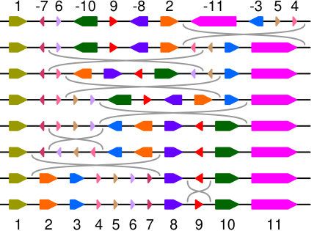
ЭТО НЕ ТОЛЬКО КУБИК
Перестройки генома: путь между порядками блоков
Две знаковые перестановки
Семь последовательных инверсий
Мышь
+1 | −7 | +6 | −10 | +9 | −8 | +2 | −11 | −3 | +5 | +4
Человек
+1 | +2 | +3 | +4 | +5 | +6 | +7 | +8 | +9 | +10 | +11
Номер — общий блок
Знак + или − — его ориентация
Кратчайший сценарий: 7 инверсий
Pevzner и Tesler, 2003 · X-хромосомы · рисунок 2h
Два генома → две знаковые перестановки → 7 инверсий → кратчайший путь
05
Notes:
Здесь мы берём конкретный пример: порядок одиннадцати общих блоков на X-хромосомах мыши и человека. У человека блоки пронумерованы по порядку от одного до одиннадцати. У мыши тот же набор расположен иначе: один, минус семь, шесть, минус десять и так далее. Цвет помогает узнавать один и тот же блок в обеих строках и на схеме справа. Число обозначает блок, а знак — его ориентацию относительно выбранного направления.
И вот теперь биологическое сравнение превращается в две знаковые перестановки. В статье Pevzner и Tesler направление чтения всей мышиной X-хромосомы сначала выбирают так, чтобы получить показанный порядок. Это выбор системы отсчёта, он не считается дополнительной перестройкой. Справа первая строка совпадает с мышиной перестановкой слева, а последняя — с человеческой.
Что делает одна операция? Инверсия выбирает непрерывный участок, разворачивает порядок блоков внутри него и меняет знак каждого блока. Например, участок плюс два, минус три, плюс четыре после инверсии станет минус четыре, плюс три, минус два. Здесь «инверсия» означает операцию над участком хромосомы; она отличается от числа нарушений порядка в обычной перестановке.
Если разрешить такие операции для всех интервалов, знаковые перестановки образуют группу, а инверсии интервалов задают генераторы. Состояние хромосомы — вершина графа Кэли, одна инверсия — ребро. Семь последовательных инверсий справа составляют путь от мышиного порядка к человеческому. Задача — найти путь с минимальным числом операций, когда каждая инверсия стоит один шаг.
Почему здесь можно сказать «кратчайший»? Авторы получили этот сценарий алгоритмом Hannenhalli–Pevzner. Для выбранных одиннадцати блоков минимальное число инверсий равно семи. В графе разрывов для показанного направления пять циклов, что даёт нижнюю границу 11 + 1 − 5 = 7. А справа предъявлены ровно семь операций. Нижняя граница и найденный путь совпали.
При этом кратчайший сценарий в этой модели не обязан повторять реальную историю эволюции. Результат зависит от выделенных блоков и разрешённых операций. Для нескольких хромосом, вставок, дупликаций и слияний понадобится более общая модель состояний. Но для нашего рассказа связь уже видна: два генома дают две знаковые перестановки, операции соединяют их в графе, а минимальный сценарий становится кратчайшим путём.
Теперь посмотрим на синтез квантовых схем: там вершины будут соответствовать операциям, а переходы — добавлению вентилей.
[Источники]
[14] Pavel Pevzner, Glenn Tesler, 2003
Genome Rearrangements in Mammalian Evolution: Lessons From Human and Mouse Genomes

Slide 6
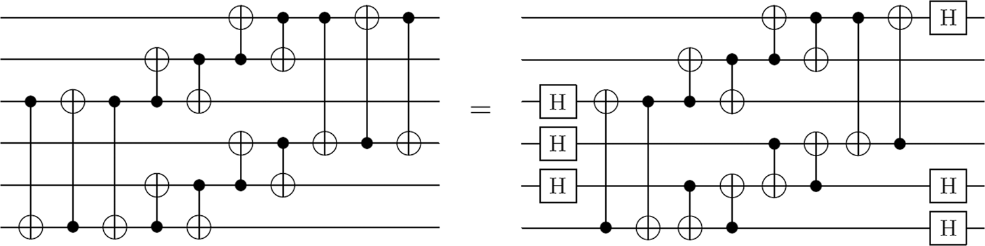
ПРИЛОЖЕНИЯ ГРАФОВ КЭЛИ
Синтез квантовых схем
Один оператор U — разные схемы. Ищем схему с меньшей стоимостью.
14 CNOT
12 CNOT + однокубитные H
Оператор → вершина · вентиль → ребро · синтез → поиск короткого пути
Bravyi, Latone, Maslov, 2022 · рисунок 2 · CC BY 4.0
06
Notes:
Квантовую схему тоже можно рассматривать как последовательность разрешённых действий. Нам задан оператор U, то есть преобразование квантового регистра. Нужно подобрать вентили, которые вместе выполняют именно это преобразование, и желательно сделать схему короткой или дешёвой. Это задача синтеза. Она отличается от запуска уже готовой схемы: сейчас мы ищем саму последовательность операций.
Как возникает граф Кэли? Возьмём, например, Clifford-группу и набор вентилей H, S, S† и CNOT на разрешённых кубитах. Вершина — уже полученный оператор, ребро — композиция с одним вентилем. Стартуем с единичного оператора I и хотим дойти до U. Путь в таком графе — слово в генераторах, а значит, квантовая схема. Порядок записи произведения нужно согласовать с порядком исполнения вентилей; сама постановка поиска от этого не меняется. Глобальную фазу обычно не различают.
Важно, что вершины здесь обозначают операции над регистром, а не отдельные состояния кубитов. Две разные схемы могут реализовать один оператор и потому привести в одну вершину. Если все вентили стоят одинаково, кратчайший путь минимизирует их число. Если цены различаются, минимизируем суммарную стоимость переходов. Выбор библиотеки вентилей и метрики — такая же существенная часть задачи, как выбор допустимых поворотов у кубика Рубика.
На рисунке из статьи Bravyi, Latone и Maslov показан конкретный пример для шести кубитов. Горизонтальные линии — кубиты, соединённые точки и кружки — CNOT, а H — однокубитный Hadamard. Две схемы выполняют одну операцию. Слева нужно четырнадцать CNOT, а справа — двенадцать CNOT и дополнительные H. В этой работе сравнивают именно двухкубитную стоимость; однокубитные вентили не прибавляют к этому счётчику единицу. Поэтому справа меньше дорогих взаимодействий, хотя это не утверждение о меньшем общем числе всех вентилей.
Для произвольной квантовой операции точное достижение в выбранной дискретной библиотеке не гарантировано: может понадобиться приближение с заданной точностью. Но в выбранной группе точно реализуемых операций связь со словами в генераторах непосредственная. Получается ещё одна содержательная задача поиска: найти реализацию нужного преобразования с малой стоимостью. Теперь вернёмся к кубику, где этот же вопрос можно видеть буквально как последовательность поворотов.
[Источники]
[26] Sergey Bravyi, Joseph A. Latone, Dmitri Maslov, 2022
6-qubit Optimal Clifford Circuits
[27] Cynthia Keeler, William Munizzi, Jason Pollack, 2024
Clifford Orbits from Cayley Graph Quotients
Иллюстрация: Sergey Bravyi, Joseph A. Latone, Dmitri Maslov, 2022, рисунок 2. Лицензия CC BY 4.0. Схемы и данные сохранены без изменений.

Slide 7
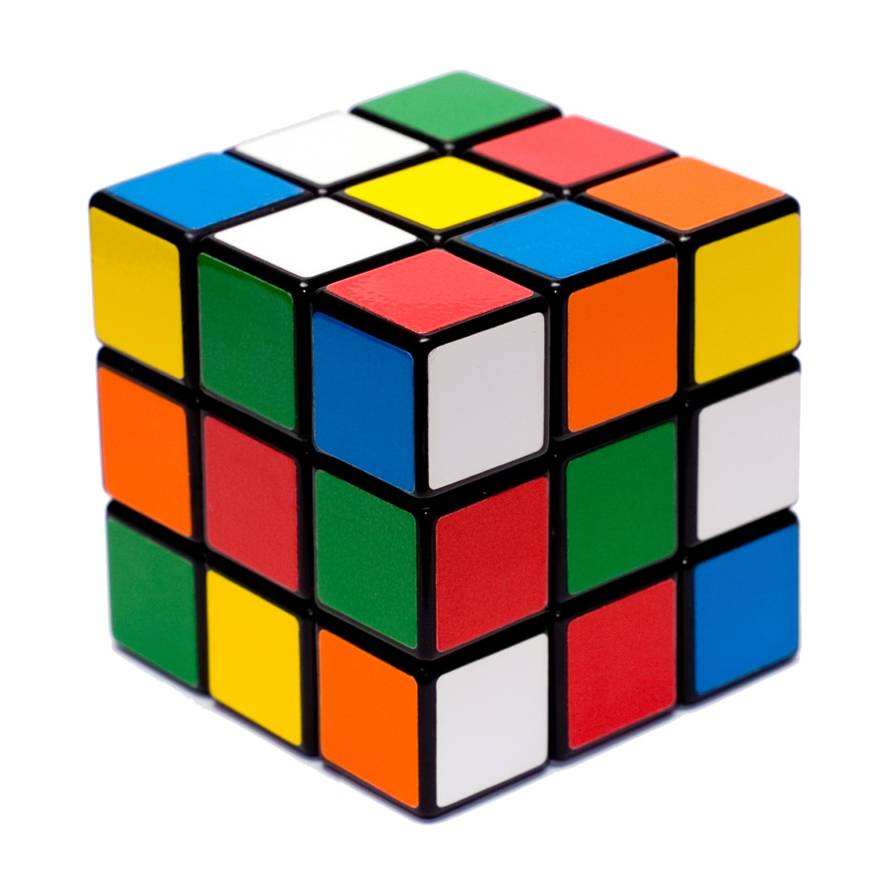
КУБИК КАК ГРАФ
Кубик — наглядная задача для сравнения методов
Наглядное состояние
Обратимые ходы
Проверяемое решение
Огромное пространство
Конфигурация → вершина · поворот → ребро · сборка → путь к цели
07
Notes:
Теперь главный пример. Конфигурация кубика — вершина. Разрешённый поворот — действие генератора и переход по ребру. Решение — путь к собранному состоянию. Последовательности ходов можно составлять, каждый ход обратим, а пустая последовательность соответствует единице. Так кубик становится конкретным графом Кэли.
Почему он удобен для исследования? Состояние наглядно, найденный путь можно просто выполнить и проверить. При этом локальные переходы доступны даже тогда, когда полный граф недоступен. Здесь нас интересуют алгоритмы: какую информацию им нужно получить, чтобы среди множества допустимых продолжений найти полезные. Прежде чем сравнивать методы, зафиксируем, что именно считаем одним шагом.
Также здесь удобно разделить поиск и проверку. Найти хорошую последовательность трудно, а применить уже найденные ходы и сравнить результат с целью относительно легко. Это делает кубик хорошим benchmark для методов, которые используют неточную информацию. Мы можем независимо оценить долю успеха, длину и время. Но одни и те же цвета без правильной фиксации ориентации и допустимых ходов ещё не определяют полную математическую постановку.
[Источники]
[3] Korf, 1997
Finding Optimal Solutions to Rubik’s Cube Using Pattern Databases
[18] Lars Karlsson, 2007 · CC BY-SA 3.0
Фотография перемешанного кубика Рубика
Фото: Lars Karlsson, 2007. Лицензия CC BY-SA 3.0.

Slide 8
КУБИК КАК ГРАФ
Что именно считается одним ходом?
Метрика
Один ход
Для 3×3×3
HTM
90°, 180°, 270° внешней грани
18 действий
QTM
±90° внешней грани
12 действий
Срезы
±90° любого отдельного слоя
другая метрика
Одни состояния + разные генераторы = разные расстояния
08
Notes:
Расстояние существует только после выбора генераторов и стоимости хода. В HTM поворот внешней грани на девяносто, сто восемьдесят или двести семьдесят градусов стоит один шаг: всего восемнадцать действий. В классической QTM разрешены четвертьобороты внешних граней, поэтому действий двенадцать, а полуповорот стоит два шага.
На больших кубиках можно разрешать повороты отдельных внутренних срезов. Это уже другой граф и другая метрика. Поэтому сравнивать длины решений по одному только размеру кубика нельзя. Ниже я каждый раз буду уточнять набор ходов. Это относится и к моей работе: там используются четвертьобороты отдельных слоёв, а не только внешних граней.
На больших кубиках важно ещё соглашение об одинаково окрашенных элементах. Если цель проверяется только по цветам, несколько перестановок неразличимых деталей могут соответствовать одному наблюдаемому состоянию. Поэтому в сравнении методов нужно явно фиксировать и операции, и критерий завершения. Обозначение N×N×N без этих условий недостаточно. В собственной серии каждый ход — четвертьоборот отдельного слоя. Этот выбор сохраняется внутри всех сравнений на одном размере.
[Источники]
[5] Rokicki, Kociemba, Davidson, Dethridge, 2010/2013
The Diameter of the Rubik’s Cube Group Is Twenty
[13] CayleyPy: репозиторий и документация
CayleyPy

Slide 9
КУБИК КАК ГРАФ
43 252 003 274 489 856 000
4,3 × 10¹⁹
состояний стандартного кубика 3×3×3
Даже 1 байт на состояние ≈ 43 эксабайта
09
Notes:
У стандартного кубика три на три более четырёх умножить на десять в девятнадцатой степени допустимых состояний. Даже один байт на вершину потребовал бы около сорока трёх эксабайт. Вот почему мы говорим о неявном графе: переход выполнить легко, хранить все вершины невозможно.
Наша задача — получить полезную информацию о геометрии при таком ограничении. В приложениях мы уже видели, что состояния и генераторы задают разные задачи. Теперь посмотрим, что именно структура группы может дать решателю кубика и какой ценой получится узнать расстояние.
В этом числе уже учтены физические ограничения достижимости кубика: не любая произвольная раскраска является допустимой конфигурацией. Даже если хранить один байт на вершину, полный массив был бы недоступен. Но чтобы вычислить соседей, достаточно хранить один кубик и таблицы перестановок для ходов. На этом разрыве между дешёвым локальным доступом и огромным глобальным пространством и строится наша задача. Мы будем получать ориентир, не материализуя весь граф.
[Источники]
[3] Korf, 1997
Finding Optimal Solutions to Rubik’s Cube Using Pattern Databases
[5] Rokicki, Kociemba, Davidson, Dethridge, 2010/2013
The Diameter of the Rubik’s Cube Group Is Twenty

Slide 10
КЛАССИЧЕСКИЙ ПОИСК
02
Классический
поиск
Подгруппы, допустимые эвристики и число Бога
10
Notes:
Теперь разберём, какую информацию о графе можно получить без обучения. Один вариант — использовать структуру самой группы и последовательно переходить в более удобные подгруппы. Другой — исследовать соседей, но направлять перебор сильной нижней оценкой расстояния.
Эти подходы решают немного разные задачи. Thistlethwaite и Kociemba быстро находят короткие решения благодаря специальной структуре кубика. A* и IDA* дают общий механизм поиска, а Pattern Database позволяет сохранить оптимальность за счёт точных расстояний в абстракции. Затем посмотрим, как те же идеи помогли доказать глобальную границу в двадцать ходов. Именно после этого станет понятно, какую часть знаний мы хотели бы заменить обучением при переходе к новым графам.

Slide 11
АЛГЕБРАИЧЕСКАЯ СТРУКТУРА
Thistlethwaite: сужать пространство
G₀ ⊃ G₁ ⊃ G₂ ⊃ G₃ ⊃ {e}
Все
состояния
Ограничение ориентаций
Ограничение перестановок
Цель
В среднем < 2 с
Пример реализации dfinnis/Rubik на Go
1981: до 52 ходов HTM · время относится к конкретной современной реализации
11
Notes:
Thistlethwaite использует вложенную цепочку подгрупп. Сначала состояние переводится в подгруппу, где исправлена ориентация рёбер. Затем ограничиваются ориентации углов и положение определённых рёбер, после чего вводятся ещё более сильные ограничения. На последнем этапе остаются только полуповороты граней. В каждой фазе разрешены операции, сохраняющие уже достигнутые свойства.
Смысл этой конструкции в том, что промежуточная цель намного шире одного собранного состояния. Мы ищем путь к следующей подгруппе, а потом продолжаем внутри неё. Для переходов можно заранее построить таблицы, поэтому сложная геометрия графа частично заменяется подготовленным знанием.
Исходная схема 1981 года давала гарантированную верхнюю границу 52 хода в HTM. Это граница длины, а не время исполнения и не требование найти оптимальный путь. Есть более поздние реализации и улучшения с другими практическими характеристиками.
Чтобы почувствовать масштаб времени, на слайде приведён конкретный современный пример: автор реализации dfinnis/Rubik на Go, использующей четыре группы и IDA*, сообщает среднее время меньше двух секунд на случайных перемешиваниях. Оборудование в этом README не указано. Это ориентир для данной программы, а не универсальная скорость алгоритма и не замер исходной реализации 1981 года. Подготовка таблиц тоже отдельная работа.
Сильная сторона метода — ручная декомпозиция сложной задачи. Но чем больше фаз, тем сильнее найденный путь зависит от того, насколько удачно они состыковались. Kociemba сокращает эту конструкцию до двух фаз.
[Источники]
[4] Thistlethwaite; Kociemba
The Two-Phase Algorithm; исторические оценки
[5] Rokicki, Kociemba, Davidson, Dethridge, 2010/2013
The Diameter of the Rubik’s Cube Group Is Twenty
[20] dfinnis, Rubik
Реализация Thistlethwaite с IDA* на Go

Slide 12
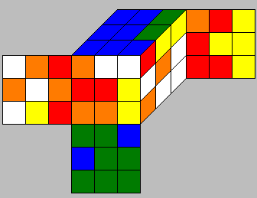
АЛГЕБРАИЧЕСКАЯ СТРУКТУРА
Kociemba: две фазы вместо цепочки
Перейти в H
Решить внутри H
H = ⟨U, D, R², L², F², B²⟩
Несколько секунд
Python · Raspberry Pi 3
В среднем < 20 ходов HTM · без общей гарантии кратчайшего решения
12
Notes:
Kociemba оставляет одну промежуточную подгруппу H. Сначала мы исправляем ориентации углов и рёбер и ставим четыре ребра среднего среза в этот срез. Вторая фаза решает кубик внутри H, используя повороты U и D и полуповороты остальных граней.
Важен не только факт попадания в H. Если первая фаза оказалась короткой, вторая всё равно может быть длинной. Поэтому алгоритм не обязан останавливаться на первом найденном входе. Он рассматривает другие варианты и пытается уменьшить суммарную длину обеих фаз. Иногда немного более длинный первый участок даёт намного более короткое завершение.
На слайде есть конкретный ориентир по времени: в своей документации Herbert Kociemba пишет, что его Python-реализация на Raspberry Pi 3 решает случайные кубики за несколько секунд, выдавая в среднем меньше двадцати ходов. Речь о HTM и коротком решении, без общей гарантии глобальной оптимальности. Скорость зависит от реализации, оборудования, таблиц и установленного ограничения на длину, поэтому эти секунды нельзя напрямую сравнивать с любым другим опубликованным замером.
Обычный двухфазный режим ограничивает класс исследуемых решений. Оптимальный путь может иначе пересекать границу подгруппы. Для доказательства оптимальности нужен специальный режим полного поиска. Но для практического короткого решения двухфазная идея исключительно эффективна.
Оба алгебраических метода опираются на найденную структуру именно этой группы. Если подходящую цепочку мы заранее не знаем, приходится искать по локальным переходам. Посмотрим, что мешает сделать это простым перебором.
[Источники]
[4] Thistlethwaite; Kociemba
The Two-Phase Algorithm; исторические оценки
[21] Herbert Kociemba
RubiksCube-TwophaseSolver

Slide 13
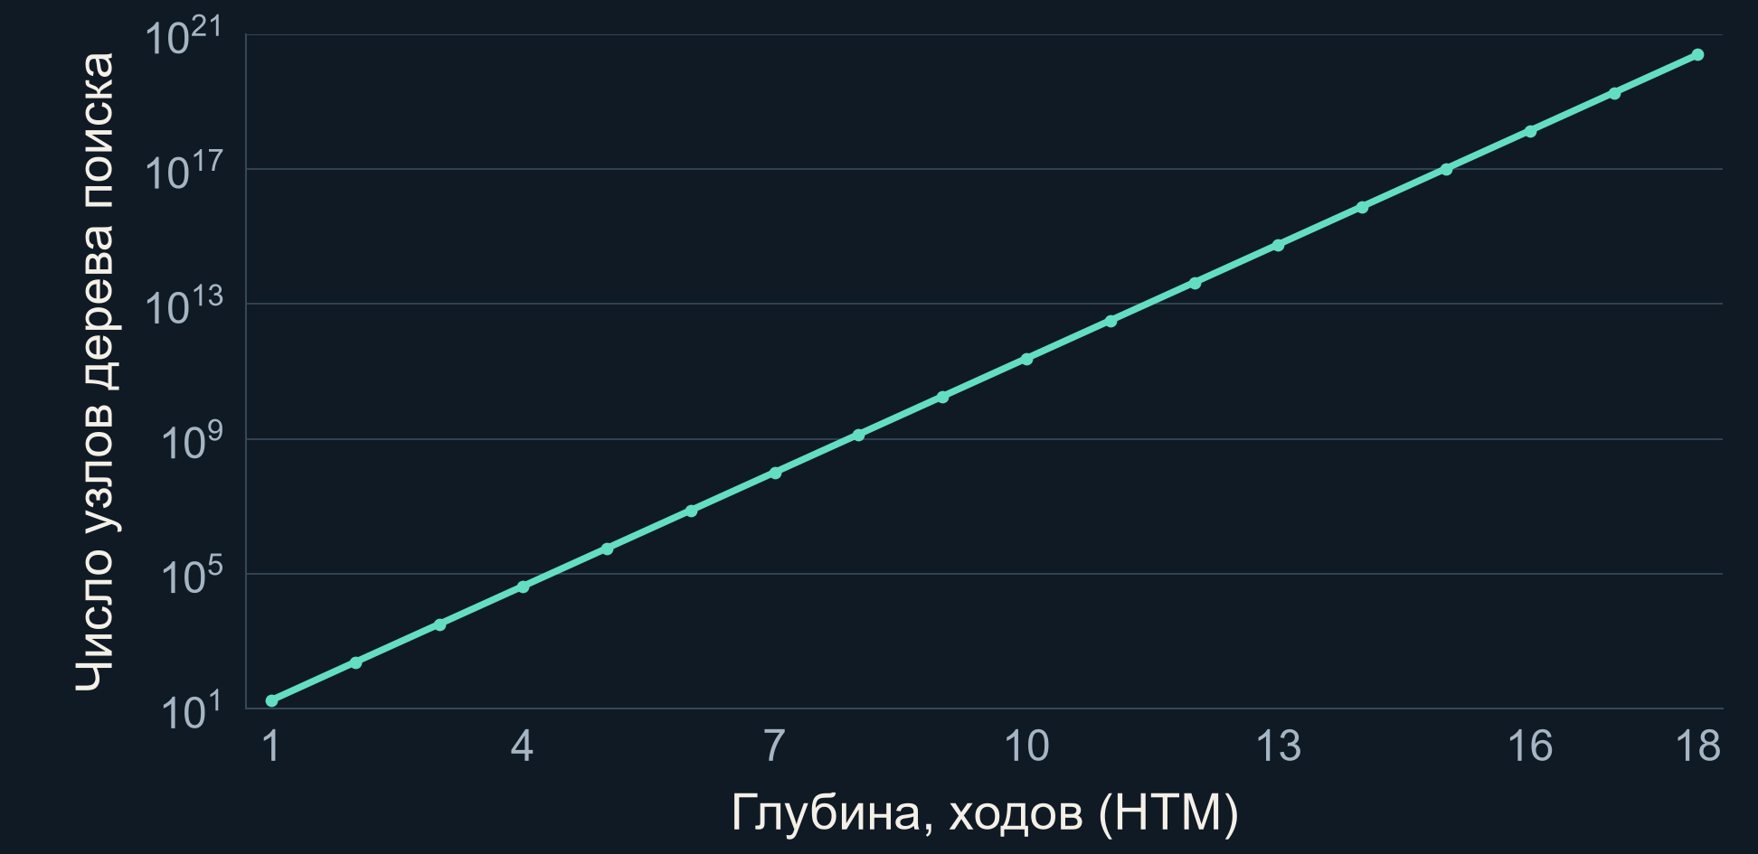
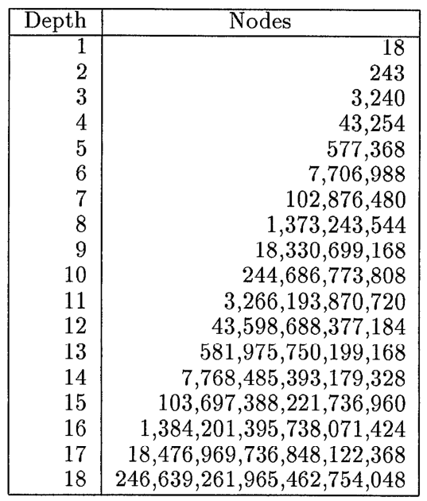
ЭВРИСТИЧЕСКИЙ ПОИСК
Без эвристики дерево поиска растёт экспоненциально
Korf, 1997
Разные пути могут вести в одно состояние
13
Notes:
А что мешает просто запустить BFS? Формально ничего: при единичной стоимости он найдёт кратчайший путь. Но посмотрите, как быстро растёт дерево поиска. На графике данные Korf для глубин от одного до восемнадцати ходов. Вертикальная шкала логарифмическая, поэтому почти прямая линия означает экспоненциальный рост. Это число узлов дерева, а не разных состояний: разные последовательности ходов могут приводить в одну вершину.
Алгебраические методы обходят эту трудность с помощью структуры. Общий эвристический поиск использует другую подсказку — оценку оставшейся стоимости. Она помогает сначала исследовать кандидатов, у которых весь маршрут выглядит перспективнее. Введём две стандартные величины: стоимость уже пройденного пути g и оценку того, сколько ещё осталось, h.
Даже запрет немедленно обратного хода не устраняет экспоненциальный рост. После первого действия вариантов меньше, но их всё равно достаточно много, чтобы на каждом следующем уровне резко увеличивать работу. В графе можно объединять одинаковые состояния, однако для этого нужна память под множество посещённых вершин. Поэтому борьба идёт сразу с двумя ресурсами: временем перебора и памятью. Сильная эвристика уменьшает число раскрытий, но качество её нижней оценки становится критическим.
[Источники]
[3] Korf, 1997
Finding Optimal Solutions to Rubik’s Cube Using Pattern Databases

Slide 14
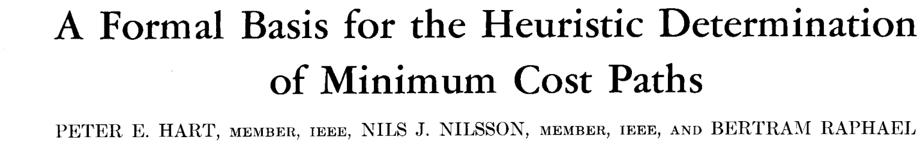
ЭВРИСТИЧЕСКИЙ ПОИСК
A*: полная оценка и условие оптимальности
f(s) = g(s) + h(s)
g(s): стоимость от старта
h(s): оценка до цели
0 ≤ h(s) ≤ d(s,e)
Допустимая эвристика + корректный учёт повторов → оптимальный путь
14
Notes:
В A* состояние ранжируется по f, сумме g и h. g(s) — стоимость известного пути от старта до s. h(s) — эвристическая оценка оставшейся стоимости до цели. Алгоритм выбирает кандидата с минимальной оценкой полной стоимости.
Для гарантии оптимальности нужна допустимость: h не завышает настоящее расстояние. При допустимой эвристике и корректной обработке повторных посещений, включая переоткрытие при необходимости, A* находит оптимальный путь. То есть для гарантии нам нужна подсказка с определённым свойством. Чем сильнее нижняя оценка, тем меньше лишнего перебора. Но A* хранит большой фронт и обработанные состояния. Если память становится главным ограничением, можно обменять её на повторную работу.
Здесь g относится к пути, по которому мы пришли в вершину. Если тот же элемент группы найден по более короткому пути, его стоимость нужно обновить. Допустимость h относится к оставшемуся расстоянию и не заменяет корректную работу с такими повторами. Для tree search достаточно допустимости, а graph search должен учитывать возможность переоткрытия при несогласованной эвристике. Дальше мы будем сравнивать это строгое требование с learned heuristic, у которой такого ограничения обычно нет.
[Источники]
[1] Hart, Nilsson, Raphael, 1968
A Formal Basis for the Heuristic Determination of Minimum Cost Paths
[3] Korf, 1997
Finding Optimal Solutions to Rubik’s Cube Using Pattern Databases

Slide 15
ЭВРИСТИЧЕСКИЙ ПОИСК
A* и IDA*: сколько нужно хранить
A*: много вершин в памяти
IDA*: текущий путь
Старт
Старт
Сохранённые
вершины
Текущая
вершина
Альтернативы в OPEN
и обработанные состояния
Стек пути и служебные данные
Новый порог — новый обход
IDA* посещает много ветвей. Цвет показывает память, а не все посещённые вершины.
15
Notes:
Два треугольника — это условное изображение дерева поиска. В верхней вершине находится старт, ниже располагаются всё более длинные последовательности действий. Треугольник не задаёт геометрию самого графа Кэли: один и тот же элемент группы может встретиться в разных ветвях этого дерева. Здесь нам нужно показать различие в памяти, а не вычислить расстояния по рисунку.
Слева большая синяя область обозначает множество вершин, которые A* сохраняет. В OPEN лежат альтернативы, ещё ожидающие раскрытия; при graph search обычно дополнительно хранят обработанные состояния и сведения о путях. Следующий кандидат выбирается по минимальному f среди всего фронта. Поэтому A* может переключиться на другую ветвь, даже если она была создана намного раньше. Цветная область схематична: это не обещание, что алгоритм заполняет весь треугольник до одной геометрической границы.
Справа выделена только цепочка от старта до текущей вершины. Это стек пути у IDA*. Он идёт в глубину, пока оценка f, то есть уже пройденная стоимость плюс эвристика, не превышает текущую границу. Если превышает, эта ветвь не продолжается и алгоритм возвращается к предыдущей развилке. Когда допустимые ветви закончились, но решения нет, границу повышают до минимальной отсечённой оценки и запускают поиск снова от старта.
При этом IDA* посещает много ветвей, а не только показанную цепочку. На рисунке жёлтым отмечено то, что нужно хранить для текущего обхода. После возврата освобождается часть стека; следующий путь строится на её месте. Так алгоритм обходится без общей очереди всех альтернатив. В обычной реализации DFS, помимо самого пути, нужна небольшая служебная информация о продолжениях; память PDB, если она используется, считается отдельно.
Цена экономии — повторные вычисления. При новом пороге IDA* снова проходит часть уже проверенного дерева. У A* сохранённые кандидаты позволяют продолжать поиск без такого обязательного старта с нуля, зато широкий фронт может оказаться непосильным по памяти. Поэтому выбор между алгоритмами зависит не только от качества эвристики, но и от размера пространства и доступной памяти.
При допустимой эвристике и стандартных условиях поиска оба метода могут находить оптимальное решение. Нужно корректно обрабатывать циклы и повторные посещения; для A* с несогласованной эвристикой — переоткрывать вершины при улучшении пути. Теперь вопрос следующий: где взять достаточно сильную допустимую оценку, чтобы обходить меньше ветвей? Здесь и появляется Pattern Database.
[Источники]
[1] Hart, Nilsson, Raphael, 1968
A Formal Basis for the Heuristic Determination of Minimum Cost Paths
[2] Korf, 1985
Depth-first iterative-deepening: An optimal admissible tree search

Slide 16
ТОЧНАЯ АБСТРАКЦИЯ
Pattern Database: точно решить абстракцию
Забыть рёбра
16
Notes:
И здесь появляется красивая идея базы шаблонов — Pattern Database, или PDB. Мы не умеем посчитать точное расстояние для всего кубика. Но можем оставить только часть информации, например расположение и ориентацию углов. Получится гораздо меньшая задача, которую уже можно решить полностью.
Для каждого абстрактного состояния заранее сохраняем точное расстояние до абстрактной цели. Во время поиска полный кубик переводится в такое состояние, и таблица сразу возвращает число. Главное — выбрать абстракцию, которая сохраняет переходы и не увеличивает их стоимость. Тогда точное решение упрощённой задачи станет безопасной нижней оценкой для полной. Почему именно нижней?
Например, оставим только восемь углов, а рёбра забудем. Во многих полных состояниях расположение углов одинаковое, поэтому все они попадают в один ключ таблицы. Размер пространства уменьшается именно за счёт потери информации. Если углы уже правильные, база может вернуть ноль даже тогда, когда рёбра ещё далеко от цели. Это не ошибка: нижняя оценка обязана быть безопасной, но не обязана различать все трудные полные состояния.
[Источники]
[3] Korf, 1997
Finding Optimal Solutions to Rubik’s Cube Using Pattern Databases

Slide 17
ТОЧНАЯ АБСТРАКЦИЯ
PDB: таблица даёт доказанную нижнюю оценку
Полное состояние
Абстракция φ(s)
Точное dₐ из PDB
h(s) = dₐ(φ(s),φ(e)) ≤ d(s,e)
Проекция любого полного пути не дороже исходного
Абстракция сохраняет допустимые переходы и не увеличивает их стоимость
17
Notes:
Возьмём любой полный путь к цели и спроецируем его в абстрактный граф. Каждый полный ход либо даёт разрешённый абстрактный переход, либо исчезает, если не меняет сохранённую часть состояния. При корректной абстракции стоимость не увеличивается. Значит, проекция кратчайшего полного пути даёт абстрактный путь не большей стоимости.
А кратчайший абстрактный путь не длиннее этой проекции. Поэтому значение таблицы не превосходит настоящего расстояния. Во время поиска вся эта логика уже спрятана в одном обращении по ключу φ(s). Абстрактный граф при этом не обязан быть группой или фактор-группой: достаточно, чтобы сохранялись переходы и не увеличивалась их стоимость. Так мы получаем точную геометрию подзадачи вместо приблизительной геометрии всего пространства.
Если из полного решения длины десять получилось абстрактное решение длины не больше десяти, абстракция не может требовать двенадцать. Возможно, в ней существует путь длины шесть, и тогда именно шесть будет табличной оценкой. Для единичных переходов таблицу обычно строят обратным BFS от абстрактной цели. При других стоимостях нужна соответствующая процедура кратчайших путей. Во время реального поиска эта дорогая подготовка уже выполнена, и остаётся быстрый lookup.
[Источники]
[3] Korf, 1997
Finding Optimal Solutions to Rubik’s Cube Using Pattern Databases

Slide 18
ТОЧНАЯ АБСТРАКЦИЯ
Несколько PDB: максимум безопасен
h(s) = max { h₁(s), h₂(s), h₃(s) }
Один ход может менять сразу несколько шаблонов
Сумма требует отдельного разбиения стоимости ходов
18
Notes:
Можно построить несколько баз: для углов и для разных наборов рёбер. Каждая даст допустимую оценку, и максимум этих оценок тоже будет допустимым. Мы просто выбираем наиболее сильную подсказку для текущего состояния.
А вот сложить ответы без дополнительных условий нельзя. Один поворот может одновременно исправить и углы, и рёбра; тогда стоимость этого поворота окажется посчитана дважды. Для аддитивных PDB нужно отдельно распределять стоимость ходов между подзадачами. Здесь используется стандартное безопасное объединение через максимум.
Если одна таблица даёт семь, а другая девять, безопасный ответ — девять. Полная задача должна быть не проще обеих абстракций. Сумма шестнадцать допустима только при отдельном обосновании, например cost partitioning, когда каждая подзадача получает свою часть стоимости каждого действия. Сам факт, что шаблоны используют разные детали, ещё недостаточен: один ход может двигать детали из обоих наборов. Эта тонкость важна для математически корректной гарантии.
[Источники]
[3] Korf, 1997
Finding Optimal Solutions to Rubik’s Cube Using Pattern Databases

Slide 19
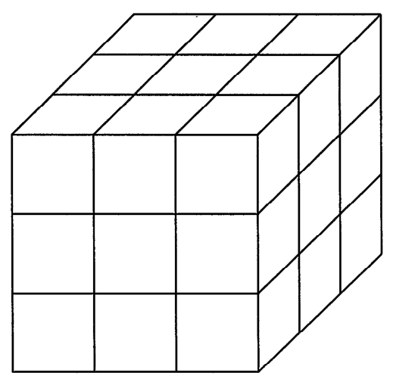
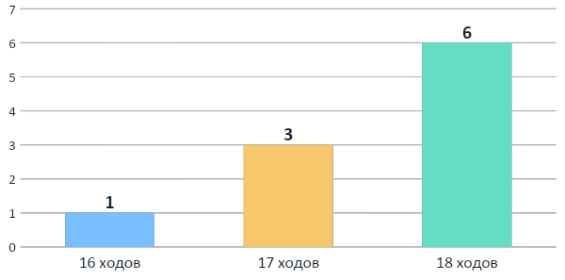
ТОЧНАЯ АБСТРАКЦИЯ
Korf: оптимальные решения случайных кубиков
Число задач
Один проход IDA* с PDB
Проверка решений до 16 ходов:
менее 4 часов
Проверка решений до 17 ходов:
около 2 суток
Sun UltraSPARC Model 1 · 10 случайных задач · HTM · Korf, 1997
19
Notes:
Работа Richard Korf 1997 года показала, что IDA* с Pattern Database способен оптимально решать случайные конфигурации кубика. Использовались базы для углов и двух наборов по шесть рёбер, а их оценки объединялись максимумом. В тесте из десяти задач одна требовала шестнадцать ходов, три — семнадцать, а шесть — восемнадцать. Это длины найденных оптимальных решений в HTM; именно их распределение показано на графике.
Справа указано, сколько занимала проверка решений в пределах заданной длины за один проход IDA* с PDB. Сначала алгоритм спрашивает: существует ли решение не длиннее шестнадцати ходов? Он перебирает ветви, но отбрасывает те, для которых уже выполненные шаги вместе с допустимой оценкой оставшегося пути превышают шестнадцать. Если решения нет, все остальные ветви нужно проверить до конца. Такой завершённый проход занимал меньше четырёх часов.
Теперь разрешим семнадцать ходов. Условие отсечения стало слабее, и появляется гораздо больше вариантов. Полная проверка в пределах этой длины занимала около двух суток. Это время одного завершённого прохода, а не среднее время сборки случайного кубика. Найденное решение может остановить последнюю итерацию раньше, а предыдущие проходы с меньшими границами тоже уже потратили время.
В статье для этих проходов приведены примерно 9,5 миллиарда узлов при шестнадцати ходах и 122 миллиарда при семнадцати. На Sun UltraSPARC Model 1 программа генерировала и оценивала около семисот тысяч узлов в секунду. Даже одна дополнительная разрешённая глубина резко увеличивает работу — сильная PDB уменьшает перебор, но не отменяет его рост.
Thistlethwaite, Kociemba и Korf решают разные практические задачи. Первые два быстро строят короткие решения, используя ограничения на структуру пути. Korf подтверждает минимальность длины исчерпывающим поиском с допустимой оценкой. Сравнение только по секундам скрыло бы эту разницу, особенно при разных реализациях и оборудовании.
Максимум восемнадцать ходов в десяти случайных задачах ещё не определяет диаметр графа. Он говорит только об этом тесте. Но результат показывает, насколько сильная PDB меняет возможности точного поиска. Дальше нас будет интересовать самая далёкая конфигурация среди всех допустимых состояний кубика.
[Источники]
[3] Korf, 1997
Finding Optimal Solutions to Rubik’s Cube Using Pattern Databases

Slide 20
ТОЧНАЯ АБСТРАКЦИЯ
Таблица хранит знания, но занимает память
Сильная сторона
Цена
Точное расстояние подзадачи
Размер таблицы
Доказанная допустимость
Выбор абстракции человеком
Сильнее шаблон → больше памяти
20
Notes:
PDB сильна тем, что расстояния подзадачи точны, а допустимость доказана. Но информативность шаблона оплачивается памятью: сохранить больше деталей значит получить больше абстрактных состояний. Нужно ещё выбрать хорошее представление и заранее построить саму таблицу.
Эта цена не делает метод устаревшим. Там, где удаётся подобрать сильные шаблоны, он остаётся прекрасным инструментом оптимального поиска. Для кубика сочетание структуры, таблиц, симметрий и вычислений позволило ответить даже на глобальный вопрос: насколько далеко вообще может находиться самая сложная конфигурация? Это число Бога — диаметр выбранного графа.
Увеличение шаблона может сделать оценку сильнее, но число комбинаций быстро растёт. Поэтому приходится выбирать между одним подробным шаблоном и несколькими более компактными. Время подготовки тоже нельзя забывать при сравнении: таблица может долго строиться, а потом очень быстро обслуживать много задач. У ML есть похожее разделение на обучение и inference. Сравнивать нужно соответствующие этапы, а не время готового lookup с полной стоимостью обучения новой модели.
[Источники]
[3] Korf, 1997
Finding Optimal Solutions to Rubik’s Cube Using Pattern Databases

Slide 21
ГЛОБАЛЬНАЯ ГЕОМЕТРИЯ
Число Бога: от решения к диаметру графа
20
Диаметр графа в HTM
diam(Cay(G,S_HTM)) = 20
1981
1995
2008
2010
52
29
22
20
Стандартный 3×3×3 · HTM · доказанные верхние границы
21
Notes:
До этого мы решали конкретную конфигурацию: насколько короткий путь к цели удастся найти и можем ли мы подтвердить его минимальность? Теперь меняем масштаб вопроса. Нас интересует самая трудная конфигурация среди всех допустимых состояний кубика. Максимальное кратчайшее расстояние до собранного состояния и называется числом Бога.
Почему это именно диаметр графа? У графа Кэли все вершины устроены одинаково, и расстояние между двумя состояниями можно перенести к расстоянию от единицы до соответствующего элемента группы. Поэтому максимум расстояний до фиксированной цели совпадает с максимумом расстояний между всеми парами.
Для стандартного 3×3×3 в HTM ответ равен двадцати. Каждую допустимую конфигурацию можно решить не более чем за двадцать поворотов внешних граней, и есть состояния, которым действительно требуется двадцать. Полуповорот здесь стоит один шаг. Для QTM, где он стоит два, ответ другой.
На шкале показаны несколько этапов уменьшения верхней границы. Пятьдесят два хода связаны со схемой Thistlethwaite, двадцать девять — с анализом двухфазной идеи, а затем вычислительные методы и симметрии довели границу до двадцати. Это связывает глобальный результат с предыдущими алгоритмами: каждый конструктивный способ решить все состояния одновременно даёт верхнюю оценку диаметра.
Чтобы доказать точное число, одной такой оценки мало. Нужно отдельно показать существование состояния на расстоянии не меньше двадцати. На следующем слайде разберём обе стороны доказательства.
[Источники]
[5] Rokicki, Kociemba, Davidson, Dethridge, 2010/2013
The Diameter of the Rubik’s Cube Group Is Twenty

Slide 22
ГЛОБАЛЬНАЯ ГЕОМЕТРИЯ
Почему число Бога равно двадцати
Нижняя граница ≥ 20
Верхняя граница ≤ 20
Superflip собирается за 20 ходов.
Нужно исключить 19 и меньше.
В один класс Hg входят состояния, у которых
совпадают три признака:
Ориентации всех углов
Ориентации всех рёбер
Четыре позиции рёбер среднего слоя
Reid, 1995: модификация Kociemba
и сокращение случаев симметриями.
Для superflip доказано, какие варианты
обязательно надо проверить.
Программа проверила их полностью:
решений короче 20 нет.
Порядок деталей может различаться.
Одинаковые три признака — один класс.
2010: классы проверяют целиком
с IDA*, PDB и Kociemba.
Каждое состояние решается за ≤ 20.
Таблицы расстояний до H существовали раньше.
PDB углов и рёбер Korf — другой выбор, 1997.
22
Notes:
Здесь две разные проверки. Для нижней границы достаточно одной конфигурации, которая требует двадцать ходов. Для верхней нужно предъявить решение не длиннее двадцати для каждого состояния. Именно поэтому слева и справа разные годы и разные вычислительные методы.
Слева superflip: все углы собраны, все рёбра на своих местах, но каждое ребро перевёрнуто. Решение за двадцать ходов уже было известно. В 1995 году Michael Reid проверил, нельзя ли обойтись девятнадцатью или меньше. Он использовал модификацию двухфазной идеи Kociemba: первая часть приводит в подгруппу H, вторая решает оставшуюся задачу внутри неё.
Напомню, что такое H. Здесь ориентации всех углов и рёбер исправлены, а четыре ребра среднего слоя находятся в этом слое. Кубик ещё не обязательно собран: детали могут стоять в неправильном порядке. Повороты U и D и полуповороты R, L, F и B сохраняют эти условия. Ими можно закончить сборку, оставаясь внутри H.
Но обычный быстрый Kociemba не гарантирует кратчайший путь. Что сделал Reid? Именно для superflip он доказал, что хотя бы одно кратчайшее решение входит в определённый класс двухфазных последовательностей. Симметрии позволили сократить начальные варианты, после чего программа полностью их проверила. Ни одного решения короче двадцати не оказалось. Вместе с известным двадцатиходовым решением это устанавливает точное расстояние superflip. На слайде речь об этой специальной проверке, а не об универсальном оптимальном режиме для любого кубика.
Здесь полезно развести историю таблиц и работу Korf. Таблицы расстояний до промежуточной подгруппы использовались в линии двухфазных решателей раньше статьи Korf 1997 года. В своём сообщении июля 1997 года Reid прямо связывает такую таблицу с собственной работой января 1995 года. По смыслу это PDB: расстояние вычислено точно в меньшем пространстве и используется для отсечения. У Korf в рассмотренной нами работе другие абстракции: все углы и два набора по шесть рёбер. Его результат — оптимальные решения случайных конфигураций с IDA* и этими базами. Поэтому из даты 1995 не следует, что Reid использовал будущие базы Korf. Родственная табличная идея существовала раньше, а конкретные задачи и базы различались.
Теперь правая часть, вычислительное доказательство верхней границы 2010 года. Сначала нужно организовать всю группу, примерно 4,3·10¹⁹ состояний. Для этого у каждого кубика записывают три вещи: как повёрнут каждый угол, как перевёрнуто каждое ребро и какие четыре позиции занимают рёбра среднего слоя. Все состояния с одинаковой записью кладут в одну группу. Порядок конкретных деталей при этом может различаться.
Например, две конфигурации могут различаться перестановкой углов. Если ориентации углов и рёбер и занятые рёбрами среднего слоя позиции остались теми же, обе конфигурации попадут в одну группу. А если изменилось хоть одно из этих трёх условий, группа будет другой. Вот что означает смежный класс Hg. Это не одинаковая фотография кубика, а одинаковые три координаты. В обозначениях статьи Hg состоит из произведений hg, где h принадлежит H. Смежные классы либо совпадают, либо не пересекаются и покрывают всю группу.
В одном классе 19 508 428 800 состояний; всего классов 2 217 093 120. Как обрабатывать такой класс сразу? Coset solver использует IDA* и PDB и отмечает уже покрытые состояния в битовой таблице. Разрешённые ходы из H позволяют добавлять решаемых соседей за один дополнительный ход. Оставшиеся состояния проверяют индивидуально алгоритмом Kociemba. Симметрии и дополнительные сокращения уменьшили число обрабатываемых классов до 55 882 296. Получилось покрытие всех состояний решениями длины не больше двадцати HTM.
Для верхней границы не надо находить точное расстояние каждой вершины. Достаточно предъявить подходящий путь для всех. Общая работа заняла около тридцати пяти CPU-лет. Итак, нижняя граница получена исключением коротких решений одного состояния, верхняя — проверкой всей группы. Дальше вопрос меняется: для 3×3×3 у нас очень подробная теория, а хотим решать большие кубики и другие головоломки.
[Источники]
[5] Rokicki, Kociemba, Davidson, Dethridge, 2010/2013
The Diameter of the Rubik’s Cube Group Is Twenty
[24] Michael Reid, 18.01.1995
superflip requires 20 face turns
[25] Herbert Kociemba
A fast Coset Solver
[28] Michael Reid, 05.07.1997
optimal cube solver
[29] Michael Reid, 07.01.1995
two stage filtration
[3] Korf, 1997
Finding Optimal Solutions to Rubik’s Cube Using Pattern Databases

Slide 23
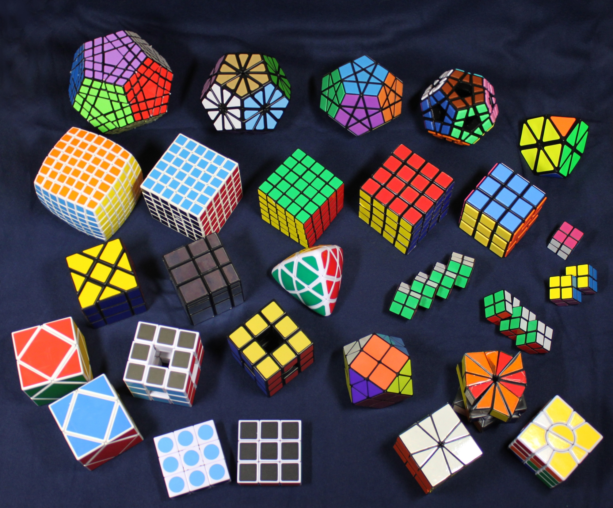
ПЕРЕХОД К ОБУЧАЕМОЙ ЭВРИСТИКЕ
Зачем здесь машинное обучение
Размер графа
Перебор и точные PDB
требуют слишком много памяти и времени
От 3×3×3 — к новым задачам
Кубики большего размера
и другие головоломки
ML: учить оценку по переходам
и направлять ею поиск
Общий подход к обучению и поиску · фото Gerwin Sturm · CC BY-SA 2.0
23
Notes:
Для 3×3×3 у нас уже есть сильные специальные методы и даже точное число Бога. Но на этом задача поиска не заканчивается. Хотим собирать кубики большего размера, решать другие головоломки. У всех этих задач есть доступные локальные переходы, но размер пространства и полезная информация о расстоянии могут быть совсем другими.
Поэтому интересен подход, который можно снова применить после задания нового состояния, генераторов и цели. Не хочется для каждого большого графа начинать с полного перебора или заново получать точные таблицы такого же масштаба. Именно здесь машинное обучение может дать практический источник информации для поиска.
Попробуем обучить компактную функцию, которая по состоянию оценивает оставшуюся стоимость или подсказывает перспективное действие. Такая оценка может ошибаться, но быть полезной: поиск будет тратить больше вычислений на направления, которые чаще приводят к цели. Смысл в том, чтобы получить хорошее ранжирование без хранения точного ответа для каждой вершины.
Есть естественная трудность: для supervised learning обычно нужны ответы, а кратчайшие расстояния мы как раз не умеем массово вычислять. Но доступные переходы дают другие сигналы. Можно самому получить траекторию от цели и знать её длину, проверить обратное действие или использовать связь стоимости с оценками соседей. Эти сигналы не требуют заранее решить всю исходную задачу. Разные ML-методы по-разному превращают такую информацию в обучающую цель.
Коллекция на фотографии показывает, почему одного успеха на 3×3×3 мало. Переносить хотим процедуру: описать среду, получить данные, обучить модель и запустить поиск. Это не обещание, что одна сеть без переобучения справится со всеми размерами и всеми головоломками. Для другой задачи обычно нужны подходящее кодирование, отдельная модель и проверка её работы в выбранном бюджете.
ML не отменяет поиск и проверку. Модель ранжирует кандидатов, поиск строит последовательность действий, а её применение показывает, достигнута ли цель. Допустимость оценки и оптимальность решения автоматически не возникают. Практический результат будем измерять долей решённых задач, длиной путей и затратами времени и памяти.
Прежде чем подробно разбирать CayleyPy Cube, посмотрим на общую карту методов. Она показывает, откуда берётся обучающий сигнал, что предсказывает модель и как по этому предсказанию строится путь. Это поможет увидеть, какую часть общей задачи мы поручаем обучению.
[Источники]
[9] Chervov и др., NeurIPS 2025
A machine learning approach that beats Rubik’s cubes
[16] Д. П. Дроздов, К. С. Яковлев, 2026
Модифицированный лучевой поиск с обучаемой эвристикой на графах Кэли группы кубика Рубика
[19] Gerwin Sturm, 2010 · CC BY-SA 2.0
Фотография коллекции механических головоломок
Фото: Gerwin Sturm, 2010. Лицензия CC BY-SA 2.0.

Slide 24
ОТКУДА БЕРЁТСЯ ОБУЧАЮЩИЙ СИГНАЛ
Неизвестные расстояния: пять источников сигнала
Метод | Сигнал обучения | Что учим | Как строим путь
DeepCubeA | Обновление Беллмана | Стоимость до цели | Batch weighted A*
EfficientCube | История перемешивания | Политику действий | Beam Search
CayleyPy Cube | Глубина блуждания | Геометрическую оценку | GPU Beam Search
CayleyPy RL | Награду + TD-оценки | Стоимость состояния | Beam Search
GFlowNet | Баланс + штраф потока | Политики P_F / P_B | P_B + Beam Search
Сигнал обучения → предсказание модели → построение пути
24
Notes:
Здесь собраны пять подходов к одной трудности: точные кратчайшие расстояния для обучения заранее неизвестны. Таблица сравнивает не проценты успеха из разных экспериментов, а устройство решателя — обучающий сигнал, выход модели и способ построить путь.
DeepCubeA учит стоимость до цели через обновления Беллмана. Текущие оценки соседей дают новую целевую стоимость, а затем модель направляет batch weighted A*. EfficientCube использует известную историю перемешивания: обратное действие даёт supervised-метку для политики. Эта политика помогает Beam Search выбирать последовательность ходов. Метка известна точно для сгенерированного перехода, но сам переход не обязан лежать на кратчайшем пути.
CayleyPy Cube берёт ещё более простой сигнал — глубину random walk от цели. Сеть учится предсказывать эту глубину и выдаёт скалярную геометрическую оценку. Затем большой GPU Beam Search превращает ранжирование в решение. Глубина блуждания и кратчайшее расстояние различаются, поэтому полезность оценки нужно проверять в поиске, а не считать её точной по определению.
CayleyPy RL сначала получает такую же начальную оценку, а затем улучшает её через TD-обновления, связанные с целью навигации. Итоговая модель оценивает стоимость состояния; путь снова строит Beam Search. GFlowNet учит прямую и обратную политики через условия баланса и штраф потока. Обратная политика задаёт направление к цели и также может использоваться вместе с Beam Search.
Ни одна строка не является безусловным победителем: условия обучения, ширина поиска, число попыток и оборудование различаются. Таблица нужна, чтобы понимать источник информации и роль модели. Дальше сосредоточимся на CayleyPy Cube, затем на моей работе с данными, архитектурами и устойчивостью поиска. К CayleyPy RL и GFlowNet вернёмся в конце, с пояснением каждого подхода и отдельным слайдом с результатами.
[Источники]
[7] Agostinelli и др., 2019
Solving the Rubik’s cube with deep reinforcement learning and search
[8] Takano, 2023
Self-Supervision is All You Need for Solving Rubik’s Cube
[9] Chervov и др., NeurIPS 2025
A machine learning approach that beats Rubik’s cubes
[10] Chervov и др., 2025/2026
CayleyPy RL: Pathfinding and Reinforcement Learning on Cayley Graphs
[12] Morozov и др., 2026
Learning Shortest Paths with Generative Flow Networks

Slide 25
CAYLEYPY CUBE
03
CayleyPy Cube
Случайные блуждания, ResMLP и GPU Beam Search
25
Notes:
Здесь начинается основной ML-подход, который станет базой для моей исследовательской части. Чтобы понять его результат, нужно связать данные и модель с самим поиском. Нельзя объяснить высокий процент оптимальных решений одним только качеством нейросети: важны и ширина Beam Search, и независимые модели.
Мы последовательно разберём генерацию dataset, смысл метки глубины, устройство ResMLP, batch-вычисления на GPU и выбор продолжений в луче. Затем посмотрим, что даёт ансамбль и как меняются результаты при росте бюджета. Эта последовательность пригодится дальше: в своей работе я буду отдельно менять генератор данных, архитектуру и механизм поиска.

Slide 26
ГЕОМЕТРИЯ СЛУЧАЙНЫХ БЛУЖДАНИЙ
CayleyPy Cube: полный цикл решателя
Обучение
Блуждания
ResMLP
Готовая модель
От цели получаем
пары (s, k)
MSE по глубине
обновляет веса
Оценка hθ(s)
веса фиксированы
Решение
Старт
GPU Beam Search
Путь к цели
Модель выдаёт оценку · поиск строит и проверяет последовательность ходов
26
Notes:
Начнём с разделения двух этапов. До решения конкретной задачи мы обучаем модель. Берём собранное состояние, выполняем случайные ходы и сохраняем пары: полученное состояние и число выполненных шагов. Затем ResMLP учится предсказывать эту метку по вектору состояния. Такой dataset можно получать прямо во время обучения, и для него не нужны известные кратчайшие решения.
После обучения веса фиксируются. Теперь приходит произвольный стартовый кубик. Beam Search раскрывает его соседей, сеть оценивает кандидатов, а алгоритм оставляет лучшие продолжения. Эта процедура повторяется до достижения цели или ограничения на поиск. Найденную последовательность ходов можно независимо применить к исходному состоянию и проверить результат.
Почему здесь полезно чётко разделять модель и поиск? Сеть выдаёт только скаляр. Она не возвращает готовую программу сборки и не знает гарантированно истинного расстояния. Решатель компенсирует ошибки оценки тем, что одновременно сохраняет много альтернатив. Небольшая ошибка ранжирования тогда не обязательно уничтожит единственное хорошее направление.
В опубликованном подходе можно обучить несколько независимых ResMLP. Для каждого агента запускается поиск, затем выбирается самое короткое корректное решение. Ансамбль будет разобран отдельно: он увеличивает разнообразие путей и одновременно общий бюджет.
Весь цикл требует только кодирования состояния, доступных генераторов и проверяемой цели. Для кубика состояние — цвета фацетов, а каждый ход переставляет координаты. Поэтому переходы вычислительно дешёвые даже тогда, когда весь граф невозможно сохранить. Начнём с того, какие именно данные при этом возникают.
[Источники]
[9] Chervov и др., NeurIPS 2025
A machine learning approach that beats Rubik’s cubes

Slide 27
CAYLEYPY CUBE
Dataset из блужданий от цели
s1
s3
s5
e
k = 1
k = 3
k = 5
s2
k = 0
s4
k = 2
k = 4
Сохраняем (sₖ, k)
Новые траектории на каждой эпохе
Non-backtracking: без немедленной отмены хода
27
Notes:
Отправная точка генерации — собранное состояние e. Выбираем допустимый ход, получаем s₁, затем ещё один ход и s₂, и так далее. После k действий сохраняем пару состояния sₖ и метки k. Чтобы получить большой dataset, запускаем много таких траекторий с разными случайными действиями.
Почему это дёшево? Для каждого примера достаточно выполнить переход, который мы и так умеем вычислять. Не нужен вызов точного решателя, не нужно проходить весь граф BFS и не нужно получать оптимальный путь. На GPU удобно одновременно перемешивать batch состояний: одинаковая операция по индексам применяется сразу к многим векторам.
В опубликованной реализации используются non-backtracking random walks: не разрешается немедленно отменить предыдущий ход. Если только что сделали R, следующий шаг не должен быть R⁻¹. Такое правило убирает самые очевидные возвраты. Но оно ещё не запрещает более длинные циклы, поэтому глубина траектории всё равно может существенно отличаться от кратчайшего расстояния.
Пары генерируются заново на каждой эпохе. Это даёт разнообразие посещённых состояний, но одна и та же вершина может появиться с разными k. Для регрессии это допустимо как статистическая постановка, хотя для поиска может быть источником неоднозначного сигнала. В моей работе мы отдельно попробуем согласовать такие метки в фиксированном dataset.
Даже очень большой набор примеров покрывает лишь крошечную часть огромного графа. Поэтому успех зависит от того, сохраняет ли кодирование состояния закономерности, по которым сеть может обобщать на новые вершины. Случайные идентификаторы вместо содержательного вектора такого свойства обычно не дают.
[Источники]
[9] Chervov и др., NeurIPS 2025
A machine learning approach that beats Rubik’s cubes

Slide 28
CAYLEYPY CUBE
Глубина блуждания и кратчайшее расстояние
e
U
U⁻¹
e
k = 2, d(s₂,e) = 0
Запрет немедленного возврата не исключает все циклы
28
Notes:
Начинаем в цели, делаем ход U, затем обратный U и снова оказываемся в цели. Глубина равна двум, расстояние — нулю. Даже запрет немедленного возврата не исключает все более длинные циклы. Поэтому номер шага — дешёвая метка, но не истинное кратчайшее расстояние.
Это не значит, что метка бесполезна. Более далёкие состояния часто появляются на более поздних шагах, и распределение блужданий содержит информацию о геометрии. Вопрос в том, какую функцию мы получаем при обучении и от чего она зависит. Если использовать квадратичную ошибку для предсказания глубины, ответ можно сформулировать точно через условное среднее.
Известная история перемешивания всегда даёт какой-то обратимый путь длины k, следовательно d(s,e) не больше k. Равенство возникает лишь тогда, когда полученный путь случайно оказался кратчайшим. Для обучения это верхняя оценка по конкретной траектории.
[Источники]
[9] Chervov и др., NeurIPS 2025
A machine learning approach that beats Rubik’s cubes
[11] Douglas, Fraser-Taliente, 2025
Diffusion Models for Cayley Graphs

Slide 29
CAYLEYPY CUBE
Что предсказывает регрессия глубины
hθ(s) → E[K | S = s]
Условная средняя глубина появления состояния
Закон генерации данных определяет целевую функцию; допустимость не гарантирована
29
Notes:
Пусть K — глубина, на которой в нашей процедуре генерации встретилось состояние S. Какое предсказание минимизирует ожидаемую квадратичную ошибку? E[K при условии S равно s]. То есть среднюю глубину появления состояния в выбранном распределении данных.
Функция зависит от длины и закона блужданий, запретов возврата и распределения начальных условий. Она в общем случае не равна d(s,e) и не обязана быть нижней оценкой. Но для Beam Search нам часто достаточно полезного ранжирования кандидатов. Поэтому полезность модели проверяется через работу поиска. Теперь посмотрим, как устроена сеть, которая учится по этим меткам.
Если вершина встретилась на глубинах пять и девять, сеть под квадратичной ошибкой будет стремиться к компромиссу. Это число определяется распределением генерации. Его нельзя без дополнительных условий назвать истинным расстоянием или доказанно точной диффузионной метрикой. Тем не менее такой сигнал может сохранять полезное ранжирование: состояния, которые обычно встречаются раньше, часто оказываются ближе к цели. Эту практическую связь мы и проверяем через поиск.
[Источники]
[9] Chervov и др., NeurIPS 2025
A machine learning approach that beats Rubik’s cubes
[10] Chervov и др., 2025/2026
CayleyPy RL: Pathfinding and Reinforcement Learning on Cayley Graphs

Slide 30
CAYLEYPY CUBE
ResMLP: оценка состояния одним числом
Состояние
Linear
Residual blocks
Оценка
6N² цветов
one-hot
Вектор
признаков
Linear, ReLU
BatchNorm
Один скаляр
hθ(s)
MSE: предсказание сопоставляется с глубиной k
Inference используется многократно · для другого размера обучается отдельная сеть
30
Notes:
На вход модели подаём кодированное состояние. Для кубика это 6N² цветов фацетов. Их можно представить one-hot-векторами, затем развернуть в общий вектор признаков. Linear-слои преобразуют его, residual blocks помогают обучать более глубокую сеть, а BatchNorm и ReLU входят в опубликованную архитектуру. На выходе остаётся одно число: предсказанная глубина или связанная с ней оценка.
Целевая величина в этой постановке известна автоматически — k из генератора случайных блужданий. Обучение минимизирует MSE между предсказанием и этой меткой. Мы не называем полученную функцию допустимой эвристикой: ничто в обычной регрессии не запрещает ей переоценить истинное расстояние. Поэтому гарантии A* с PDB сюда напрямую не переносятся.
Residual connection означает, что блок добавляет вычисленное преобразование к входу. Это механизм обучения сети, а не переход в графе головоломки. Важно не смешивать два разных графа: архитектуру модели и пространство состояний задачи.
Зачем здесь MLP, если у кубика столько структуры? Одно преимущество — низкая цена inference. В Beam Search нужно оценивать большое число кандидатов, и даже умеренное увеличение стоимости одного состояния умножается на ширину луча и число итераций. Более сложная архитектура может лучше видеть зависимости, но должна оправдать свою цену качеством всего поиска.
Модель обучается заранее, затем работает с фиксированными весами. В стандартном решении нет дополнительного обучения на каждом конкретном старте. Для другого размера меняется длина входа, и обычно нужна другая сеть. Это перенос процедуры, а не непосредственное использование тех же весов.
[Источники]
[9] Chervov и др., NeurIPS 2025
A machine learning approach that beats Rubik’s cubes

Slide 31
CAYLEYPY CUBE
GPU: соседи и inference целым batch
Луч Bᵢ
Генераторы
Batch inference
Top-W
W состояний
в тензоре
До W·|S|
кандидатов
Удаление повторов
оценки hθ
Следующий луч
и parent pointers
При W = 2²⁴ даже один уровень — большое вычисление
Память: состояния, кандидаты, оценки, родители · не только веса модели
31
Notes:
Теперь посмотрим, как одна оценка становится массовым вычислением. Пусть в текущем луче W состояний, а генераторов m. До удаления повторов можно получить до W·m кандидатов. При большом W это уже миллионы соседей. Вычислять их по одному в цикле на CPU было бы очень дорого.
Переход у кубика — перестановка координат вектора. Таблицу индексов генератора можно подготовить заранее, а потом применить к batch состояний. Кандидаты поступают в нейросеть группами. Если весь набор не помещается в память GPU, inference выполняется по одному batch за раз, после чего оценки объединяются для отбора.
Однако большой batch сам по себе ещё не делает решение эффективным. Нужно учитывать хранение состояний, временные тензоры, удаление дубликатов, передачу данных и top-k. Память модели — только часть общей памяти решателя. При очень широкой границе поиска основную цену могут задавать кандидаты и служебные структуры.
Ещё одна инженерная деталь — повторные состояния. Разные последовательности действий часто приводят в одну вершину. Если занять ими несколько мест луча, реальное разнообразие направлений уменьшится. Поэтому опубликованный цикл удаляет дубликаты текущих кандидатов. Это отличается от глобального запрета всех когда-либо посещённых вершин: последнее было бы гораздо более сильным ограничением и требовало бы другой памяти.
Так GPU помогает выполнять доступные локальные операции с большим числом состояний. Но правило выбора продолжений по-прежнему определяется алгоритмом поиска. Следующий слайд показывает, что именно сохраняет Beam Search после этих вычислений.
[Источники]
[9] Chervov и др., NeurIPS 2025
A machine learning approach that beats Rubik’s cubes
[13] CayleyPy: репозиторий и документация
CayleyPy

Slide 32
CAYLEYPY CUBE
Beam Search: оставить W лучших продолжений
Текущий луч: W = 2
hθ =
Кандидаты после оценки
4
Оставить
a
7
Отбросить
5
Оставить
b
9
Отбросить
Остаются оценки 4 и 5 · потерянные альтернативы не входят в следующий луч
32
Notes:
Рассмотрим наглядный маленький луч ширины два. На текущем уровне есть два состояния. Мы раскрываем их соседей, удаляем совпадающие вершины и оцениваем оставшихся кандидатов с помощью hθ. Допустим, получились оценки четыре, пять, семь и девять. Тогда на следующем уровне останутся состояния с оценками четыре и пять, а остальные будут отброшены.
Все кандидаты одного уровня находятся на одинаковом числе шагов от старта, поэтому обычный Beam Search в этой конфигурации может сравнивать их по hθ. Это не тот же алгоритм, что A*: здесь мы жёстко ограничиваем число альтернатив и не сохраняем глобальную очередь всех перспективных вершин. Хорошее продолжение может исчезнуть, если модель ошиблась в его ранге.
Для каждого сохранённого состояния нужно помнить родителя и ход. Когда в луч попадает цель, по этим связям восстанавливается последовательность действий. После этого решение проверяется на исходном состоянии. Само достижение цели подтверждает корректность пути, но не его оптимальность: отброшенная ветка могла содержать более короткий маршрут.
Увеличение W уменьшает вероятность слишком рано потерять полезное направление. Одновременно растёт число кандидатов, стоимость inference и память. Именно этот компромисс важен в CayleyPy Cube: широкая граница поиска часто компенсирует то, что обученная оценка не является точным расстоянием.
В примере число два выбрано только для ясности рисунка. В опубликованных результатах ширина достигает 2²⁴, то есть более шестнадцати миллионов состояний в луче. Поэтому при обсуждении качества всегда нужно читать W вместе с другими параметрами.
[Источники]
[9] Chervov и др., NeurIPS 2025
A machine learning approach that beats Rubik’s cubes

Slide 33
CAYLEYPY CUBE
Ансамбль: независимые оценки и разные пути
26 ходов
Агент 1
23 хода
s
Агент 2
e
25 ходов
Агент 3
Выбираем кратчайший
из найденных путей
Пример длин
33
Notes:
Случайность есть уже в dataset: разные запуски получают разные блуждания. Даже одинаковая архитектура поэтому обучается немного по-разному. В одной вершине модели могут соглашаться, а в другой ранжировать соседей иначе. Эти различия меняют направление поиска и конечный путь.
В ансамбле CayleyPy Cube каждая обученная модель является отдельным агентом. Мы запускаем Beam Search с её оценкой, получаем проверяемое решение и затем выбираем минимальную длину среди успешных путей. Здесь не обязательно усреднять значения нескольких сетей для каждого кандидата. Опубликованная схема использует именно разнообразие отдельных запусков и отбор результата.
Почему это может работать лучше одной очень долго обучаемой модели? Дополнительное обучение не всегда существенно меняет ранжирование трудных состояний. Независимый агент может случайно найти другое полезное направление. В статье исследуется этот обмен между количеством данных для одной сети и разнообразием нескольких сетей.
Но выигрыш ансамбля не бесплатный. A агентов означает дополнительное обучение, несколько проходов поиска и хранение моделей. Запуски можно распараллелить, что снижает задержку при наличии оборудования, но не отменяет суммарные вычисления. Также нельзя приравнивать ансамбль к одной сети с A-кратным числом параметров без проверки реального inference и структуры поиска.
Поэтому высокий процент оптимальных решений следует приписывать полной конфигурации: архитектуре, train dataset, W и числу агентов. На следующем слайде мы увидим, насколько заметно меняется результат уже при изменении этих двух последних параметров.
[Источники]
[9] Chervov и др., NeurIPS 2025
A machine learning approach that beats Rubik’s cubes

Slide 34
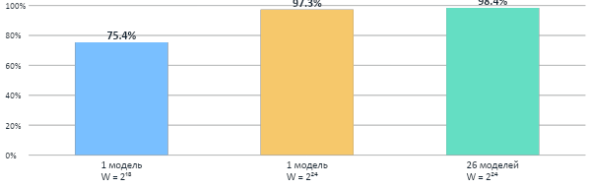
CAYLEYPY CUBE
Качество зависит от ширины и числа агентов
Доля оптимальных решений
1000 задач · классическая QTM · 26 моделей при W = 2²⁴
34
Notes:
В опубликованной версии CayleyPy Cube одна модель при W, равной двум в степени восемнадцать, даёт около 75,4 процента оптимальных решений. При W, равной двум в степени двадцать четыре, — около 97,3 процента. Ансамбль из двадцати шести моделей в широком режиме достигает около 98,4 процента. Все три точки относятся к тысячному тесту и классической QTM.
Такой результат получается за счёт всей системы: одной регрессией глубины его не объяснить. Рост бюджета делает поиск намного сильнее, но резко увеличивает вычисления. Теперь посмотрим, что этот полный цикл даёт на больших кубиках. Там уже придётся оценивать длину без известных оптимальных расстояний.
Во всех трёх режимах из таблицы решены все тысяча тестовых задач, поэтому здесь различается именно доля оптимальных путей, а не success rate. Между 2¹⁸ и 2²⁴ ширина увеличивается в шестьдесят четыре раза. У ансамбля к этому добавляется число отдельных агентов. Процент оптимальности основан на известных эталонных расстояниях данного теста. На больших кубиках таких эталонов нет, поэтому там мы будем обсуждать длину относительно конкурирующих решений, а не тот же процент оптимальности.
[Источники]
[9] Chervov и др., NeurIPS 2025
A machine learning approach that beats Rubik’s cubes

Slide 35
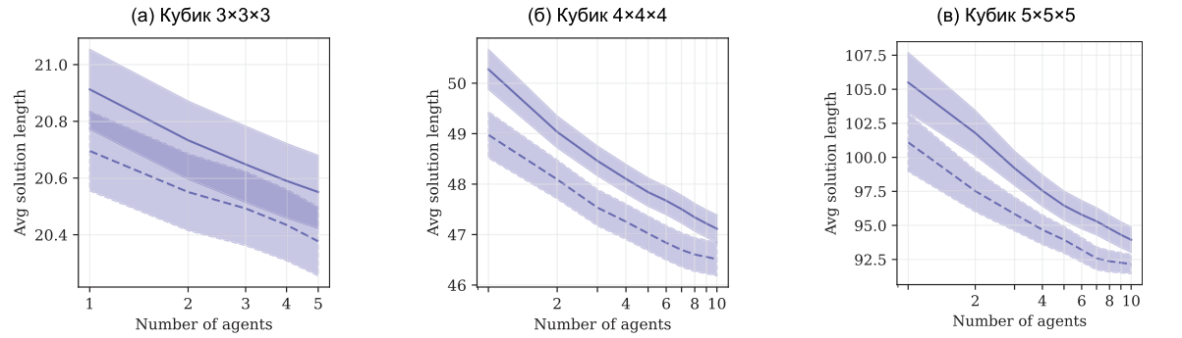
CAYLEYPY CUBE
CayleyPy Cube на 4×4×4 и 5×5×5
Средняя длина
Средняя длина
Средняя длина
Число моделей
Число моделей
Число моделей
4×4×4: 53,5 → 46,5
5×5×5: 96,6 → 92,2
Сплошная: случайный ансамбль · пунктир: лучший · тень: ±1 стандартная ошибка
4×4×4 / 5×5×5: UQTM · W = 2²⁴ · обучено 29 / 69 моделей
35
Notes:
Для больших кубиков опубликованная работа сравнивает длины с лучшими результатами Santa 2023. Для 4×4×4 средняя длина уменьшается примерно с 53,5 до 46,5 хода, а для 5×5×5 — с 96,6 до 92,2. В этих точках используются ансамбли из двадцати девяти и шестидесяти девяти моделей соответственно, с шириной 2²⁴.
На рисунке сплошная линия показывает случайный набор агентов, пунктир — лучший подобранный набор, а затенённая область — одну стандартную ошибку вокруг среднего. Левая панель относится к 3×3×3, центральная и правая — к большим кубикам. Чем больше моделей участвует в выборе пути, тем меньше получается средняя длина. При этом для результата на 5×5×5 обучили шестьдесят девять моделей, хотя после анализа оказалось, что все лучшие решения давали десять из них. Выбрать эти десять заранее нельзя. Поэтому число моделей, показанное на оси графика отобранного ансамбля, не описывает весь бюджет его получения.
Сразу уточним постановку. В Santa применяются соглашения UQTM, включая особенности фиксации центров и углов. Это не тот же граф, что стандартный 3×3×3 с классической QTM, и не полностью тот же режим, что в моей экспериментальной серии. Нельзя сравнивать полученные длины только по надписи размера кубика. Генераторы, кодирование цели и отождествление состояний тоже задают задачу.
Для этих наборов оптимальные расстояния обычно неизвестны, поэтому меньшая средняя длина относительно предыдущего результата не равна доказанной оптимальности. Это сильный практический результат поиска коротких решений на конкретных тестах. Он показывает, что интерфейс метода продолжает работать за пределами 3×3×3.
Одновременно видно ограничение масштабирования. Когда W уже больше шестнадцати миллионов, просто увеличить его ещё в несколько раз становится трудно. Число фацетов, число генераторов и размер временных данных тоже растут. Ансамбль помогает разнообразию, но добавляет запуски.
Именно здесь возникает моя исследовательская мотивация: можно ли сохранить хорошую долю успеха при существенно меньшей ширине, если изменить данные и само поведение Beam Search после неудачного выбора? До перехода к ней ещё зафиксируем, что означает перенос на другие графы.
[Источники]
[9] Chervov и др., NeurIPS 2025
A machine learning approach that beats Rubik’s cubes

Slide 36
CAYLEYPY CUBE
Общий интерфейс для разных графов
Кубики
Описание среды
LRX и Pancake
Вектор состояния
Генераторы-перестановки
Проверяемая цель
Другие перестановочные
головоломки
Dataset → ResMLP → Beam Search
Переносится алгоритмический цикл · веса и бюджет подбираются для каждой среды
36
Notes:
У CayleyPy задача задаётся компактно: есть вектор состояния, набор перестановок-генераторов и целевое состояние. Этот интерфейс подходит не только для кубиков. Можно описывать перестановочные головоломки, перевороты префиксов в Pancake, LRX и другие среды, если локальные переходы доступны и состояние содержит полезные признаки.
Алгоритмический цикл при этом сохраняется. Начинаем блуждания от цели, создаём пары состояния и глубины, учим скалярную оценку, затем выполняем Beam Search. Именно такое обобщение нам было нужно после классических методов: вместо новой ручной цепочки подгрупп используется одна процедура построения решателя.
Однако есть несколько условий. При переходе в другую среду нужно проверить достижимость цели, обратимость генераторов, их стоимость и корректность кодирования. Если несколько элементов группы выглядят одинаково из-за неразличимых цветов, наблюдаемое пространство может быть графом Шрейера. Метод всё равно может работать с переходами, но математическое описание расстояния нужно согласовать с наблюдаемым состоянием.
Переносимый интерфейс не даёт автоматического переноса весов. Обычно каждую модель обучают под конкретный граф и размер входа. Успех на одном семействе тоже не гарантирует успех на произвольной группе: могут отличаться структура расстояний, смешивание блужданий и качество признаков.
Для моей работы это удобная база. Можно сохранить описание среды и сравнить изменения внутри одного вычислительного стенда. Тогда улучшение относится к конкретному компоненту, а не теряется среди разных метрик, представлений и реализаций.
[Источники]
[9] Chervov и др., NeurIPS 2025
A machine learning approach that beats Rubik’s cubes
[13] CayleyPy: репозиторий и документация
CayleyPy

Slide 37
МОИ ИССЛЕДОВАНИЯ
04
Мои исследования
Dataset, модель и модификации Beam Search
37
Notes:
Теперь перехожу к своей работе. Её исходный вопрос связан с ограничением, которое только что стало видно: CayleyPy Cube получает сильные результаты при очень широком поиске. Для больших задач бесконечно увеличивать W уже нельзя. Мне хотелось повысить долю успешных решений в режиме меньшей ширины.
Как и в дипломной презентации, работа разделяется на три компонента. Первый — генератор обучающих данных. Второй — нейросетевая модель, по которой поиск оценивает кандидатов. Третий — механизм самого Beam Search, включая поведение после неудачной попытки. Сначала компоненты сравниваются отдельно, затем лучшие практические решения объединяются.
Важно заранее договориться о цели. Я здесь не доказываю оптимальность всех найденных путей. Основная задача — чаще добираться до цели и контролировать стоимость решения. Длина остаётся важной метрикой, но увеличение доли успеха может сопровождаться небольшим увеличением пути. Такой компромисс будет виден в итоговых результатах.
[Источники]
[16] Д. П. Дроздов, К. С. Яковлев, 2026
Модифицированный лучевой поиск с обучаемой эвристикой на графах Кэли группы кубика Рубика
[17] Д. П. Дроздов, К. С. Яковлев, 2026
Механизм самовнимания для обучения эвристических функций поиска на графах Кэли

Slide 38
МОИ ИССЛЕДОВАНИЯ
Цель работы и три исследовательские задачи
Повысить success rate при меньшей ширине луча
Данные
Генератор train dataset и согласованность меток
Модель
Качество оценки и цена inference
Поиск
Local cycle prevention, retries и backtracking
Baseline на стенде: новые random walks + одна MLP + обычный Beam Search
38
Notes:
Цель работы — построить метод поиска на больших графах Кэли, который сохраняет работоспособность при практичной ширине луча. Базовая конфигурация на моём стенде состоит из новых случайных блужданий на каждой эпохе, одной MLP и стандартного Beam Search. Этот baseline нужно отличать от опубликованного широкого ансамбля CayleyPy Cube.
Первая задача — проверить генератор train dataset. Одно состояние может встречаться на разных глубинах, и это создаёт конфликт меток. Мы сравниваем новые блуждания, контроль повторов в пределах эпохи и один большой фиксированный dataset.
Вторая задача — выбрать модель. MLP удобна низкой стоимостью inference. GNN пытается использовать соседей состояния, а SA — зависимости между фацетами через self-attention. Здесь важна не только точность регрессии, но и то, как её цена отражается на целом решателе.
Третья задача — изменить поиск. Даже хорошая сеть может заставить луч ходить по короткому циклу или вести всю попытку в неудачную область. Мы добавим local cycle prevention, а затем retries с backtracking и переиспользованием дерева.
Для итогового сравнения сохраняем один стенд, явные генераторы и одни тестовые задачи. Отдельные сравнения помогают понять поведение компонентов, а объединённый метод показывает практический результат. При этом равная ширина луча ещё не означает равную суммарную вычислительную работу — к этому вернёмся в итогах.
[Источники]
[16] Д. П. Дроздов, К. С. Яковлев, 2026
Модифицированный лучевой поиск с обучаемой эвристикой на графах Кэли группы кубика Рубика
[22] Д. П. Дроздов, ВКР, 11.06.2026
Применение алгоритмов машинного обучения и эвристического поиска на графах Кэли в задаче сборки кубиков Рубика большого размера

Slide 39
МОИ ИССЛЕДОВАНИЯ
Три размера кубика, один стенд
Кубик
Задачи
Фацеты
Генераторы
3×3×3
82
54
18
4×4×4
43
96
24
5×5×5
19
150
30
Santa 2023 · A100 40 ГБ · EPYC 7742 · ходы отдельных срезов
39
Notes:
Здесь три размера: 3×3×3, 4×4×4 и 5×5×5. В тестах соответственно 82, 43 и 19 начальных состояний из Santa 2023. Вычисления выполнялись на A100 с 40 гигабайтами памяти и EPYC 7742 с 64 ядрами. Состояние представлено вектором цветов фацетов.
Обратите внимание на действия. Разрешены четвертьобороты отдельных слоёв: 18, 24 и 30 генераторов. Это другая метрика, чем классическая QTM с двенадцатью поворотами внешних граней для 3×3×3. Поэтому длины из этой части напрямую не сравниваются с DeepCubeA или EfficientCube. А внутри каждой пары сравниваемых методов набор действий один и тот же. В этих условиях начнём с первой задачи: генерации train dataset и согласованности меток.
Они не входят в train dataset просто как готовые оптимальные решения. Во всех сериях нужен один и тот же критерий цели, лимит поиска и способ расчёта метрик. Success rate показывает, нашёлся ли корректный путь, а средняя длина характеризует уже найденные решения. Если сравниваются длины двух методов, нужно дополнительно согласовать состав успешно решённых задач.
[Источники]
[16] Д. П. Дроздов, К. С. Яковлев, 2026
Модифицированный лучевой поиск с обучаемой эвристикой на графах Кэли группы кубика Рубика
[22] Д. П. Дроздов, ВКР, 11.06.2026
Применение алгоритмов машинного обучения и эвристического поиска на графах Кэли в задаче сборки кубиков Рубика большого размера

Slide 40
ДАННЫЕ: СОГЛАСОВАННОСТЬ МЕТОК
Одна вершина может иметь разные метки
3
a
b
e
s
c
d
f
g
h
i
7
Две метки одного s
40
Notes:
Первое слабое место — неоднозначная глубина. В одну вершину можно попасть разными траекториями и выдать ей разные метки. Здесь один и тот же вход встречается с метками три и семь. Квадратичная ошибка будет вести модель к условному среднему, а поиск увидит результат этого усреднения.
Повторы не являются ошибкой сами по себе: для выбранного распределения блужданий условное среднее — корректная цель регрессии. Мой вопрос практический: насколько эта неоднозначность мешает ранжированию при узком луче и можно ли изменить данные, чтобы оценка направляла поиск устойчивее? Ответ будем искать по тому, насколько успешно система решает задачи. Сравним три стратегии генерации, которые по-разному контролируют повторные посещения.
Причина неоднозначности не в том, что само расстояние зависит от истории. Для фиксированного графа оно однозначно. Меняется лишь длина пути, которым генератор добрался до вершины. Поэтому конфликт относится к target в dataset. Один вариант — усреднять такие метки, другой — оставить одну согласованную историю посещения. В своей серии мы сравниваем процедуры генерации целиком. Нельзя автоматически приписать весь эффект только конфликтам: одновременно меняются покрытие состояний и распределение глубин.
[Источники]
[16] Д. П. Дроздов, К. С. Яковлев, 2026
Модифицированный лучевой поиск с обучаемой эвристикой на графах Кэли группы кубика Рубика

Slide 41
ДАННЫЕ: СОГЛАСОВАННОСТЬ МЕТОК
СБ, СБ-К и фиксированный dataset БД
СБ
Новые random walks на каждой эпохе
Один s может получить разные k
СБ-К
Запрет повторов в пределах эпохи
Контроль обновляется между эпохами
БД
Один фиксированный dataset
Глобальный контроль повторов
БД: около 128 млн пар · 64 эпохи · T = 26 / 45 / 65
41
Notes:
СБ создаёт свежие случайные блуждания на каждой эпохе. Одно состояние может получать разные метки глубины. СБ-К контролирует повторения в пределах эпохи. БД — один большой заранее созданный dataset с глобальным контролем повторных посещений; одному состоянию назначена одна согласованная метка на протяжении обучения.
Для БД используется около 128 миллионов пар «состояние — глубина» и 64 эпохи. Глубины генерации равны 26, 45 и 65 для трёх размеров. Это параметры данных, а не диаметры графов. При смене процедуры меняются сразу несколько свойств: согласованность меток, покрытие пространства и распределение посещённых состояний. Поэтому результат относится ко всей процедуре генерации; выделить один эффект здесь пока нельзя. Посмотрим, как это отражается на поиске с узким лучом для три на три.
В БД глобальное множество посещённых состояний сохраняется при построении одного большого dataset. Если вершина уже встречалась, повторно добавлять её с новой меткой нельзя. В СБ-К аналогичный контроль ограничен текущей эпохой, а на следующей информация о посещениях обновляется. Поэтому одинаковое сокращение числа повторов внутри одного batch ещё не делает два подхода эквивалентными. В обоих случаях k остаётся глубиной генерации, а не доказанным расстоянием. После этого сравним реальные результаты поиска.
[Источники]
[16] Д. П. Дроздов, К. С. Яковлев, 2026
Модифицированный лучевой поиск с обучаемой эвристикой на графах Кэли группы кубика Рубика

Slide 42
ДАННЫЕ: ГЕНЕРАЦИЯ DATASET
Большой dataset: CPU, GPU и тупики траекторий
Память
Тупики генерации
GPU генерирует batch
CPU хранит большой dataset
Перенос готовых состояний
освобождает память GPU
Все соседи уже посещены
Траектория останавливается
Продолжаем другие
доступные траектории
Одна вершина получает одну метку · это ещё не точное кратчайшее расстояние
42
Notes:
Одной идеи глобального запрета повторов недостаточно, чтобы получить большой рабочий dataset. Первая инженерная трудность — память. Все состояния и служебная информация одновременно на GPU не помещаются. Поэтому генерация выполняется небольшими batches, результаты переносятся на CPU, а на GPU остаётся рабочая часть для следующих переходов.
При этом сам переход всё ещё удобно вычислять на GPU: кубик кодируется вектором, а генератор — индексной перестановкой. Хранение большого dataset на CPU позволяет отделить ёмкость от скорости локальных вычислений. Нужно контролировать не только память состояний, но и структуры для проверки посещённых вершин.
Вторая трудность появляется из-за запрета повторов. У конкретной траектории могут закончиться допустимые продолжения: все соседи уже находятся в посещённом множестве. Это тупик процедуры генерации, хотя исходный граф не является тупиковым. Нельзя просто подписать остановившееся состояние более высокой глубиной или сделать запрещённый шаг, иначе нарушится заявленная процедура.
В дипломной работе для продолжения генерации используются другие доступные траектории из dataset. Это позволяет получать требуемое число примеров, не требуя, чтобы каждая отдельная траектория обязательно дожила до максимальной глубины. Процедура меняет распределение посещённых состояний, и этот факт нужно учитывать при интерпретации результата.
После генерации большой dataset используется в нескольких эпохах обучения. Глобальная согласованность меток означает, что сохранённая вершина получает одну метку в этом dataset. Она не означает, что метка равна истинному кратчайшему расстоянию. Мы решаем проблему неоднозначности обучающих пар, а точную геометрию графа по-прежнему не вычисляем.
[Источники]
[16] Д. П. Дроздов, К. С. Яковлев, 2026
Модифицированный лучевой поиск с обучаемой эвристикой на графах Кэли группы кубика Рубика
[22] Д. П. Дроздов, ВКР, 11.06.2026
Применение алгоритмов машинного обучения и эвристического поиска на графах Кэли в задаче сборки кубиков Рубика большого размера

Slide 43
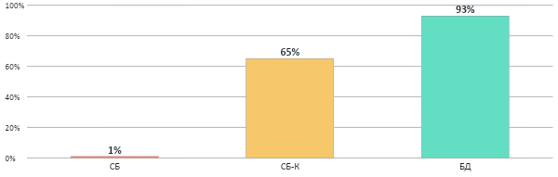
ДАННЫЕ: СОГЛАСОВАННОСТЬ МЕТОК
На узком луче разница данных особенно велика
Доля решённых задач
3×3×3 · 82 задачи · W = 128 · MLP
43
Notes:
При W, равном 128, численное описание этой серии даёт один процент решённых задач для СБ, 65 процентов для СБ-К и 93 процента для БД. MLP и обычный Beam Search фиксированы. Изменение процедуры генерации данных существенно улучшило результаты поиска.
При увеличении W до 1024 СБ даёт 40 процентов, а БД — сто процентов. Дополнительные альтернативы помогают, но разница между процедурами остаётся. Но что именно помогло: согласованность меток или покрытие пространства? Чтобы разделить эти эффекты, нужен отдельный контролируемый эксперимент; по этим измерениям ответить нельзя. Теперь проверим, сохраняется ли влияние данных для следующего размера.
На узком луче ошибка ранжирования особенно опасна: альтернатив мало, и полезное направление легко теряется. Если изменение dataset улучшило порядок оценок среди кандидатов, это может дать большой рост success rate даже без столь же заметного изменения средней MSE. Поэтому график отражает поведение всей системы на конкретной ширине. Его стоит читать вместе с количеством задач и помнить, что каждое изменение числа успехов превращается в дискретный шаг процента.
[Источники]
[16] Д. П. Дроздов, К. С. Яковлев, 2026
Модифицированный лучевой поиск с обучаемой эвристикой на графах Кэли группы кубика Рубика

Slide 44
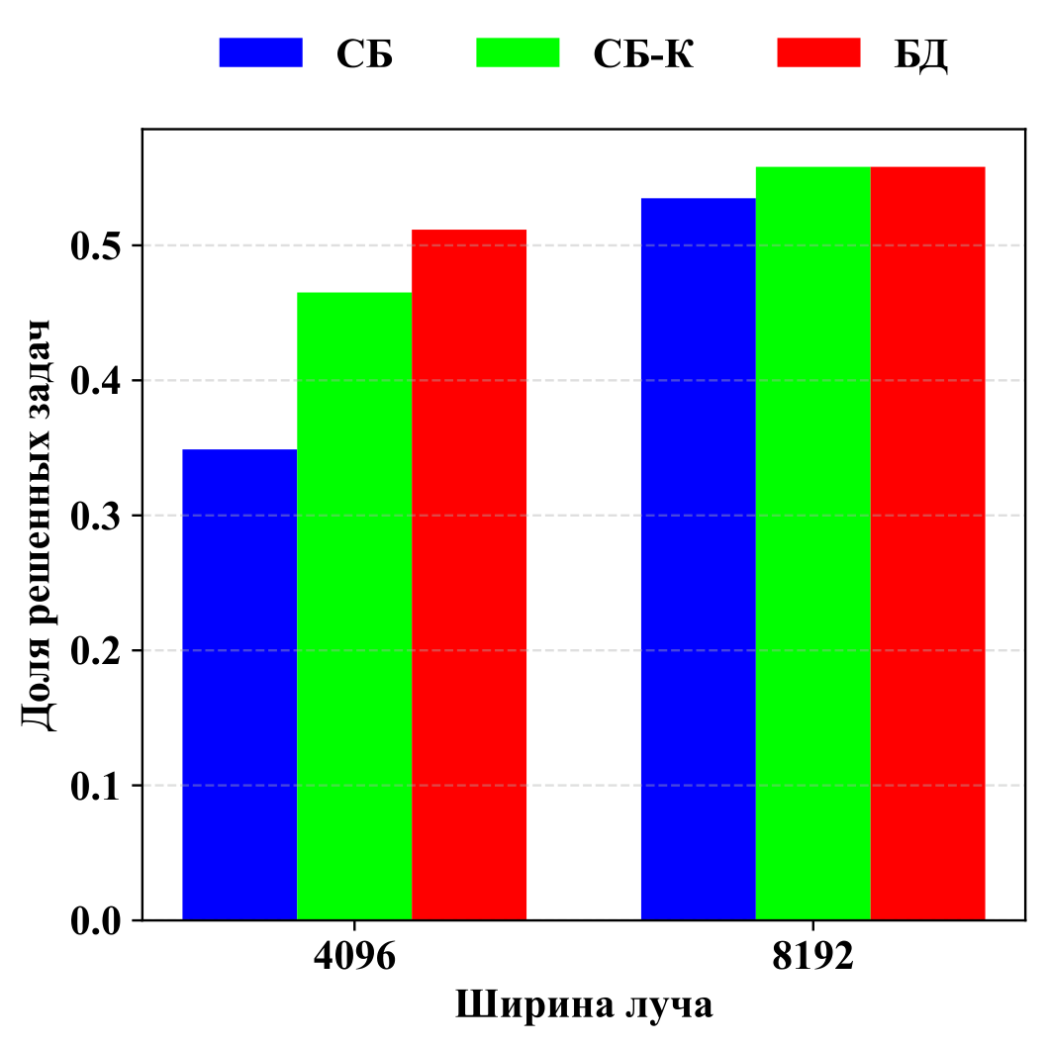
ДАННЫЕ: СОГЛАСОВАННОСТЬ МЕТОК
На 4×4×4 данные тоже меняют успех поиска
43 задачи · MLP
44
Notes:
Для четыре на четыре показана зависимость доли решённых задач от ширины луча и процедуры генерации. Здесь разница слабее, чем в численной серии для три на три. При W, равном 8192, СБ-К и БД дают близкие результаты. Значит, размер задачи и ширина луча влияют на то, насколько заметен эффект смены данных.
Для дальнейших сравнений выбрана БД. Но согласованная метка ещё не означает истинное кратчайшее расстояние. Мы контролируем повторные посещения и назначаем состоянию одно число; это не превращает глубину блуждания в точную BFS-разметку. Одновременно меняется распределение обучающих состояний. Поэтому измеренный выигрыш относится ко всей процедуре генерации, а не доказанно к одному устранению противоречий.
С данными определились. Дальше вопрос уже другой: какое представление даёт полезную оценку и сколько стоит её многократное вычисление?
Для 4×4×4 пространство намного больше, а траектории и число действий меняются. Различие процедур генерации сохраняется, но его нельзя объяснить одним масштабом графа. Важны глубина random walks при обучении, покрытие и то, насколько повторяющиеся метки мешают модели в тех областях, куда реально заходит поиск. Здесь мы проверяем полезность dataset через успех на отложенных задачах. Более широкое причинное объяснение потребовало бы специальных ablation-экспериментов с выровненным распределением состояний.
[Источники]
[16] Д. П. Дроздов, К. С. Яковлев, 2026
Модифицированный лучевой поиск с обучаемой эвристикой на графах Кэли группы кубика Рубика

Slide 45
МОДЕЛЬ: КАЧЕСТВО И СТОИМОСТЬ
Три архитектуры видят разную структуру
MLP
GNN / RGCN
SA
Плоский вектор
Состояние + соседи
Токены фацетов
≈ 4 млн параметров
≈ 3 млн параметров
≈ 1 млн параметров
Во всех сравнениях архитектур используется один dataset БД
45
Notes:
Теперь фиксируем БД и меняем архитектуру. MLP получает плоский вектор цветов. GNN строит звезду из состояния и его соседей и использует RGCN. Модель SA получает токены фацетов, позволяя им взаимодействовать через self-attention.
Модели имеют примерно четыре, три и один миллион параметров. Но число параметров не определяет всю стоимость вызова: GNN дополнительно обрабатывает соседей, а внимание вычисляет взаимодействия токенов. Для нас важно, как поиск работает с этими оценками; одной ошибки регрессии недостаточно. Более выразительная модель может улучшить ранжирование, но её цена умножается на число вызовов. Сначала посмотрим на устройство модели внимания, затем — на успех и время.
У GNN соседи входят в вычисление представления состояния, поэтому стоимость модели включает дополнительные переходы и обработку структуры. У SA число взаимодействий токенов зависит от длины последовательности фацетов. Две сети с похожим числом параметров могут иметь совершенно разную задержку. В дипломной постановке главный вопрос был практический: окупается ли дополнительная выразительность в поиске? Для этого мы измеряем и success rate, и время решения. MLP остаётся кандидатом именно из-за низкой цены массового inference.
[Источники]
[16] Д. П. Дроздов, К. С. Яковлев, 2026
Модифицированный лучевой поиск с обучаемой эвристикой на графах Кэли группы кубика Рубика
[17] Д. П. Дроздов, К. С. Яковлев, 2026
Механизм самовнимания для обучения эвристических функций поиска на графах Кэли

Slide 46
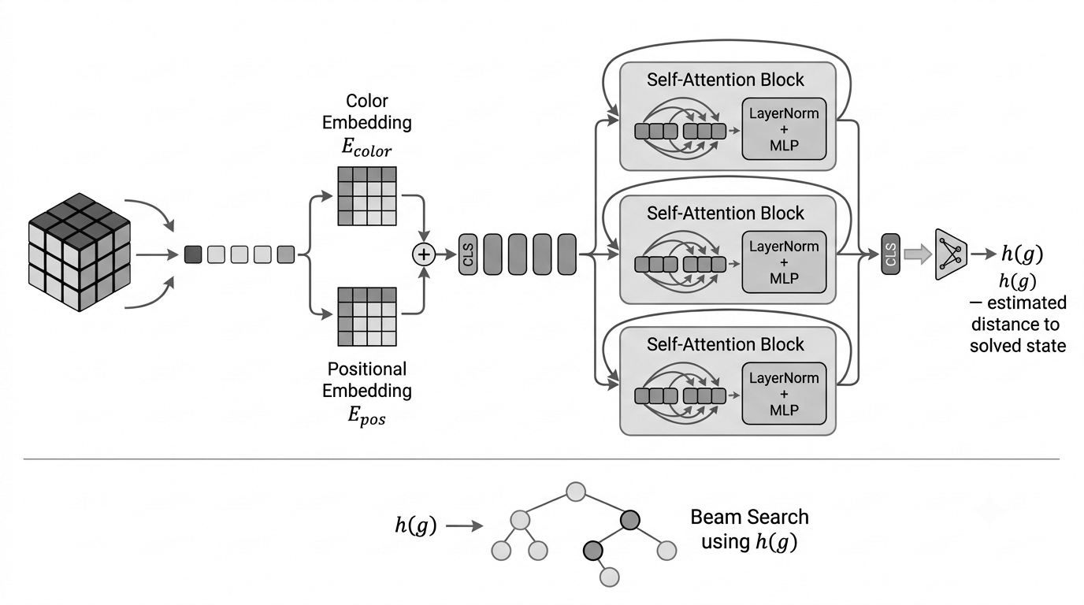
МОДЕЛЬ: КАЧЕСТВО И СТОИМОСТЬ
Self-attention связывает фацеты разных граней
Кодирование цвета
Оценка расстояния до цели
Кодирование позиции
по оценке h(g)
4 головы · d_model = 192 · около 1 млн параметров
46
Notes:
Каждый фацет получает представление цвета и позиции. Добавляется токен CLS. Затем идут три блока self-attention с четырьмя головами и размерностью d_model, равной 192. Линейная проекция CLS выдаёт одну скалярную оценку.
Зачем это нужно? Чтобы даже удалённые фацеты могли непосредственно взаимодействовать, в том числе через разные грани. Для этого не нужно заранее задавать локальный граф связей. Но полное внимание требует квадратичного числа взаимодействий по числу токенов. При росте N меняется баланс выразительности и скорости. Поэтому полезность архитектуры будем оценивать в двух измерениях: насколько чаще поиск находит решение и сколько времени это занимает.
Каждый токен несёт информацию о фацете и его позиции, чтобы модель различала одинаковые цвета в разных местах. Self-attention позволяет одному токену использовать информацию остальных, а итоговое представление применяется для скалярного предсказания. Это способ учитывать глобальные зависимости, а не явное выполнение хода кубика. Архитектура не гарантирует знания групповых соотношений. Её полезность должна проявиться в эксперименте. На следующем слайде посмотрим сначала на успех, затем отдельно на стоимость.
[Источники]
[17] Д. П. Дроздов, К. С. Яковлев, 2026
Механизм самовнимания для обучения эвристических функций поиска на графах Кэли

Slide 47
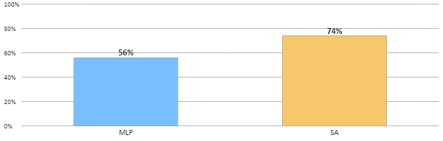
МОДЕЛЬ: КАЧЕСТВО И СТОИМОСТЬ
На 4×4×4 внимание повышает долю успеха
Доля решённых задач
43 задачи · W = 8192
47
Notes:
На четыре на четыре при W, равном 8192, MLP решает 56 процентов задач, а SA — 74 процента. Это прирост 18 процентных пунктов на тесте из 43 состояний. В этой конфигурации внимание действительно помогает поиску.
Однако одинаковая ширина луча задаёт число сохранённых вариантов, а не одинаковое время. Если каждая оценка дороже, весь поиск займёт больше времени. Давайте посмотрим, сколько времени потребовала эта же серия. Эти два показателя связаны: улучшение доли успеха полезно, но его практический смысл зависит от цены вычислений и доступного бюджета.
Эта серия показывает, что более выразительная модель действительно может улучшить поиск при фиксированном W. Но выигрыш нужно связать с ценой. Если один запуск SA существенно дороже, тот же полный бюджет может позволить MLP более широкий луч или больше попыток. Такой альтернативный режим здесь не измерен автоматически. Поэтому вывод узкий: при указанных ширинах и данном dataset внимание повышает success rate. Выбор архитектуры для итогового метода потребует ещё времени решения.
[Источники]
[16] Д. П. Дроздов, К. С. Яковлев, 2026
Модифицированный лучевой поиск с обучаемой эвристикой на графах Кэли группы кубика Рубика

Slide 48
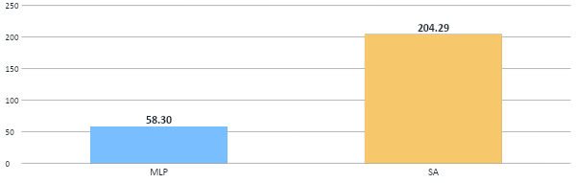
МОДЕЛЬ: КАЧЕСТВО И СТОИМОСТЬ
За этот выигрыш приходится платить временем
Среднее время на задачу, с
4×4×4 · 43 задачи · W = 8192
48
Notes:
В той же серии среднее время на задачу равно 58,3 секунды для MLP и 204,29 секунды для SA — примерно в три с половиной раза больше. Мы повысили долю успеха и заплатили за это временем.
Что выбрать, зависит от нашего ограничения. Если важнее решить максимум фиксированных задач и время допустимо, SA имеет смысл. При жёстком лимите быстрая MLP может оставить больше ресурсов на ширину, повторные попытки или другие запуски. Это нужно проверить при равном полном времени. Пока результат показывает, почему нельзя выбирать архитектуру только по точности предсказания. Сравнение с GNN даёт ещё один пример этой цены.
Под временем решения здесь понимается работа полного поиска с этой моделью в указанной серии, а не только одиночный forward pass. Она включает многократный inference, переходы и отбор кандидатов. Результат нельзя переносить на другое оборудование простой пропорцией числа параметров. При этом большие различия уже на одном стенде показывают, что модель нужно выбирать как часть алгоритма. Дальше таблица сведёт успех и время в одном сравнении.
[Источники]
[16] Д. П. Дроздов, К. С. Яковлев, 2026
Модифицированный лучевой поиск с обучаемой эвристикой на графах Кэли группы кубика Рубика

Slide 49
МОДЕЛЬ: КАЧЕСТВО И СТОИМОСТЬ
Быстрый MLP оставляет бюджет самому поиску
MLP и GNN: одинаковый успех, разное время
Архитектура | 3×3×3 W = 128 | 3×3×3 W = 1024 | 4×4×4 W = 4096 | 4×4×4 W = 8192
MLP | 93% / 0,04 | 100% / 0,16 | 51% / 2,3 | 56% / 58,3
GNN | 93% / 1,3 | 100% / 5,31 | — | —
SA | 98% / 0,21 | 100% / 0,96 | 53% / 3,97 | 74% / 204,29
В ячейках: доля решённых задач / среднее время, с
49
Notes:
Посмотрите на сравнение MLP и GNN для три на три при W, равном 128. Обе модели дают 93 процента успеха. А по среднему времени разница большая: 0,04 секунды у MLP и 1,3 секунды у GNN. То же видно при W, равном 1024: обе решают все задачи, но MLP требует 0,16 секунды, а GNN — 5,31. В этих двух режимах более дорогая оценка не дала выигрыша в успехе. Для GNN на четыре на четыре результаты в этой серии не приведены.
Почему время оценки так заметно? На каждом шаге до удаления повторов может появиться до W, умноженного на число генераторов, кандидатов. Нейросеть снова и снова оценивает очередной batch кандидатов, и стоимость одного вызова накапливается по всему поиску. Поэтому для модификации поиска мы выбираем быстрый MLP. Это практический выбор для нашего решателя; в других режимах сложная модель вполне может быть полезна. Осталось посмотреть ещё на один показатель — длину найденного решения.
Для SA наблюдается другой trade-off: при W=128 успех немного выше, но время тоже растёт. На 4×4×4 при W=8192 успех SA заметно выше MLP, одновременно среднее время возрастает с 58,3 до 204,29 секунды. Это не противоречит выбору MLP для итоговой системы. Мы хотим использовать доступные ресурсы ещё и на модификации поиска. Результаты архитектур относятся к отдельной серии и не должны подменять итоговый эксперимент с retries.
[Источники]
[16] Д. П. Дроздов, К. С. Яковлев, 2026
Модифицированный лучевой поиск с обучаемой эвристикой на графах Кэли группы кубика Рубика

Slide 50
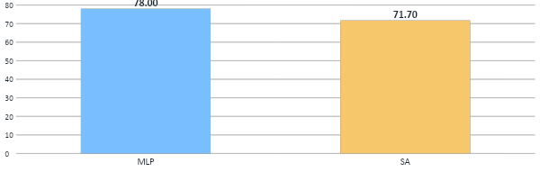
МОДЕЛЬ: КАЧЕСТВО И СТОИМОСТЬ
У SA меньше средняя длина решения
Средняя длина найденного решения
4×4×4 · W = 8192 · отдельная экспериментальная серия
50
Notes:
В отдельной серии исследования self-attention для четыре на четыре при W, равном 8192, средняя длина равна 71,7 у SA против 78 у MLP. Это отдельные эксперименты, так что по этим длинам и времени из предыдущей серии нельзя строить общий вывод о выигрыше.
Среднее зависит от того, какие задачи удалось решить. Если модель дополнительно решает трудные задачи, меняется набор задач, которые она решила. Здесь общий поднабор, решённый обеими моделями, отдельно не зафиксирован: по этим средним нельзя утверждать превосходство на одних и тех же задачах.
Качество оценки и стоимость её вычисления важны вместе. Но даже полезной и быстрой оценки недостаточно: конечный луч может потерять перспективное продолжение, а поиск — возвращаться в уже пройденные состояния. Перейдём к самой процедуре Beam Search.
Уменьшение длины на успешных задачах — отдельное полезное свойство, но его нужно оценивать на сопоставимом составе теста. Более сильная модель может изменить и набор задач, которые она вообще сумела решить. Поэтому без одинакового состава теста средние длины легко сравнить некорректно. Главный практический вывод архитектурного блока таков: SA заслуживает дальнейшего исследования, а для текущего метода выбран MLP. Затем мы фиксируем модель и посмотрим, что можно улучшить в самом поиске.
[Источники]
[17] Д. П. Дроздов, К. С. Яковлев, 2026
Механизм самовнимания для обучения эвристических функций поиска на графах Кэли

Slide 51
ПОИСК: ПЕРЕЖИВАТЬ ОШИБКИ ОЦЕНКИ
Beam Search: почему оценки недостаточно?
Конечный луч
Циклы и повторы
Ошибочная оценка вытесняет ветвь
Модель снова выбирает знакомое
Потерянная ветвь не возвращается
Бюджет тратится без прогресса
51
Notes:
У обычного Beam Search две практические проблемы. Первая — необратимое удаление альтернативы: модель завысила оценку расстояния для полезного состояния, оно вышло из луча, и позже поиск к нему не вернулся. Вторая — повторение состояний: локальные ошибки могут снова направлять в уже пройденный участок.
Увеличение W иногда помогает, но стоит памяти и времени. В своей работе я меняю саму процедуру. Локальная история запрещает недавние повторения вдоль пути. А после неудачной попытки поиск запрещает неудачный хвост, откатывается и продолжает с сохранённым деревом. Эти механизмы не доказывают оптимальность, но позволяют лучше использовать уже полученные оценки и вычисления. Сначала разберём локальный запрет.
Даже если сеть в среднем близка к target, небольшие локальные ошибки могут многократно возвращать луч в одни состояния. Другая ситуация — весь луч уходит в область, из которой при данном ограничении уже не удаётся найти цель. В первом случае поможет память недавней траектории, во втором — новая попытка с изменёнными запретами. Оба механизма используют историю поиска, которую обычный top-W отбор не превращает в дополнительный сигнал. Они не требуют дообучать сеть во время решения.
[Источники]
[16] Д. П. Дроздов, К. С. Яковлев, 2026
Модифицированный лучевой поиск с обучаемой эвристикой на графах Кэли группы кубика Рубика

Slide 52
ПОИСК: ПЕРЕЖИВАТЬ ОШИБКИ ОЦЕНКИ
Первое изменение поиска: помнить недавний путь
s2
s3
s4
s0
s1
k = 10
Возвраты запрещены
Запрет повторов вдоль текущей траектории за последние k шагов
52
Notes:
Первое изменение — локальное предотвращение циклов. Для каждого состояния в луче смотрим его собственный путь: возвращаться в состояния, посещённые за последние k шагов этой траектории, нельзя. Здесь k равно десяти. Историю можно восстановить по сохранённым родительским связям в дереве. Это локальное правило для пути; в глобальный запрет все посещённые состояния мы здесь не добавляем.
На схеме из s₃ нельзя снова уйти в недавние s₂ или s₁, а переход к новому s₄ остаётся разрешённым. Так поиск не тратит луч на очевидные возвраты. Полнота от этого не появляется: конечная ширина по-прежнему может отбрасывать хорошие продолжения, а длинные циклы остаются возможны. Зато правило дешёвое и убирает конкретный источник лишней работы. А что делать, если вся попытка дошла до предельной глубины, но цели нет?
История относится к конкретному кандидату и восстанавливается по его цепочке родителей. То, что вершина недавно встречалась в другой ветке луча, само по себе не делает её локально запрещённой для этого пути. Это отличие от глобального Banned, который появится дальше. Если несколько путей слились в одно наблюдаемое состояние, нужно согласовать сохранённого родителя с тем путём, чья история используется. Правило дешёвое, но не доказывает полноту: ограниченный луч по-прежнему может потерять решение.
[Источники]
[16] Д. П. Дроздов, К. С. Яковлев, 2026
Модифицированный лучевой поиск с обучаемой эвристикой на графах Кэли группы кубика Рубика

Slide 53
ПОИСК: ПЕРЕЖИВАТЬ ОШИБКИ ОЦЕНКИ
Второе изменение: вернуться после неудачи
Глобальный запрет
Сохранённая часть дерева
Откат к уровню i′
e
n = 20
Глобальный запрет хвоста → откат к раннему затронутому уровню → пересчёт
53
Notes:
Здесь уже нужен другой механизм. Если поиск достиг предельной глубины без решения, состояния хвоста дерева глубины n добавляем в глобальное множество запрещённых состояний Banned. Здесь n равно двадцати. В псевдокоде статьи это уровни от i минус n до i включительно. Запрет действует на все дальнейшие кандидаты и сохраняется при повторной попытке.
Затем находим самый ранний уровень сохранённого дерева, где есть хотя бы одно запрещённое состояние. Именно к нему откатываемся и пересчитываем продолжения с учётом нового запрета. При повторениях это может быть раньше начала последнего хвоста. Подходящие ранние части дерева и родительские связи переиспользуем: полный перезапуск с нуля не нужен. На схеме красные состояния запрещены, а зелёная ветвь показывает новое продолжение после пересчёта.
Мы стараемся не пройти снова тот же неудачный хвост с той же оценкой. За это платим дополнительными попытками и памятью для дерева. Теперь фиксируем MLP и данные БД и отдельно посмотрим, что дают локальная история и повторные попытки. Начнём с самого малого из трёх размеров.
Откат здесь не равен запуску с исходного состояния. Мы сохраняем ранние слои дерева, parent pointers и накопленный глобальный запрет. Находим первый слой, который пересекается с Banned, и пересчитываем затронутое продолжение. Если запрещённая вершина встретилась раньше хвоста, откат должен учитывать именно это раннее пересечение. В статье переиспользование дерева даёт примерно двукратное ускорение повторных попыток относительно полного перезапуска. Это локальное сравнение механизма retries, а не универсальное ускорение всего решателя.
[Источники]
[16] Д. П. Дроздов, К. С. Яковлев, 2026
Модифицированный лучевой поиск с обучаемой эвристикой на графах Кэли группы кубика Рубика

Slide 54
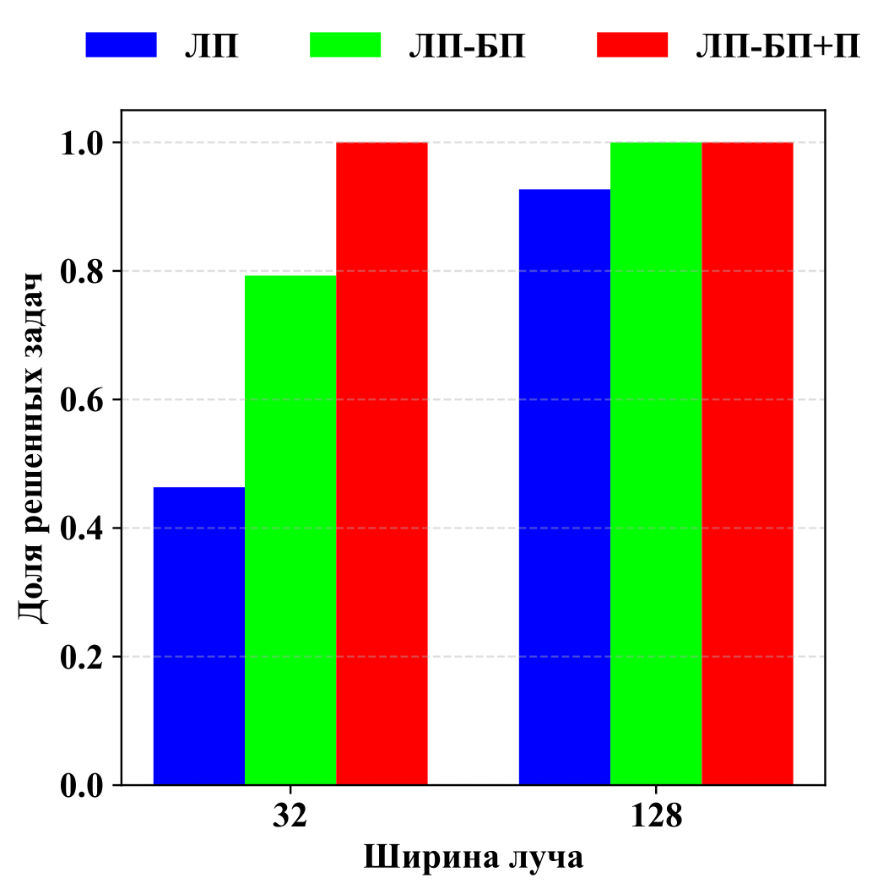
ПОИСК: ПЕРЕЖИВАТЬ ОШИБКИ ОЦЕНКИ
На 3×3×3 помогают оба изменения поиска
ЛП — Beam Search
ЛП-БП — локальный запрет повторов
ЛП-БП+П — запрет и повторные попытки
82 задачи · MLP + БД
54
Notes:
Начнём с три на три. Во всех этих сравнениях фиксированы MLP и БД; меняется процедура поиска, а горизонтальная ось показывает ширину луча. Сравним обычный Beam Search с двумя изменениями, которые мы только что разобрали.
При W, равном 32, обычный поиск решает 46 процентов задач. После запрета повторов — 80 процентов, а с повторными попытками — сто процентов. Здесь существенный эффект дают оба механизма. При второй ширине луча на графике можно проследить, как меняется этот эффект. Сто процентов на этом тесте не означает полноту или оптимальность метода. Для следующего размера посмотрим, изменится ли роль двух механизмов.
В этом сравнении данные и MLP фиксированы, поэтому меняется именно механизм поиска. Первая добавка убирает короткие возвраты, вторая даёт возможность пересмотреть неудачный хвост. При чтении графика смотрим отдельно на три режима, чтобы не приписать суммарный эффект одному правилу. Более высокая доля успеха означает, что дополнительные попытки нашли корректный путь в случаях, где базовая процедура остановилась. Но и число выполненных итераций могло возрасти.
[Источники]
[16] Д. П. Дроздов, К. С. Яковлев, 2026
Модифицированный лучевой поиск с обучаемой эвристикой на графах Кэли группы кубика Рубика

Slide 55
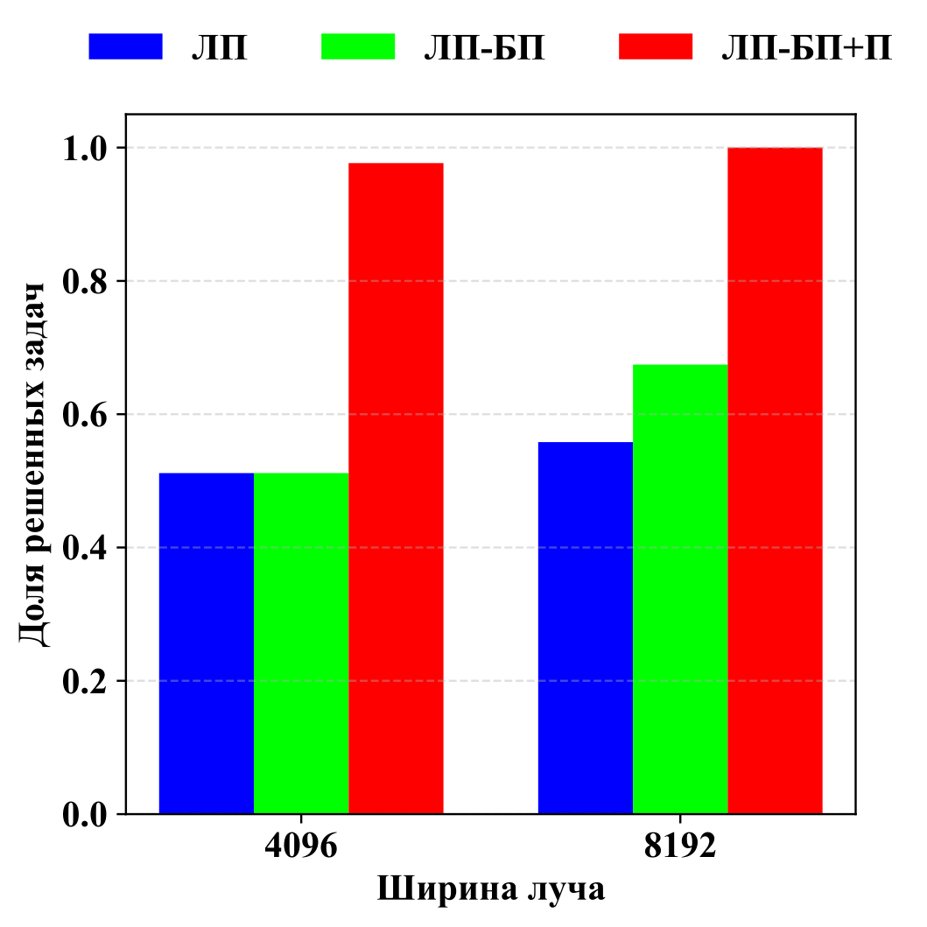
ПОИСК: ПЕРЕЖИВАТЬ ОШИБКИ ОЦЕНКИ
На 4×4×4 особенно важны повторные попытки
ЛП — Beam Search
ЛП-БП — локальный запрет повторов
ЛП-БП+П — запрет и повторные попытки
43 задачи · MLP + БД
55
Notes:
На четыре на четыре при W, равном 4096, обычный поиск и локальный запрет оба дают 51 процент. С повторными попытками доля успеха растёт до 98 процентов. В этом режиме особенно важно восстановиться после неудачного отбора; одного запрета недавних повторений недостаточно.
Это наблюдение о поведении поисковой процедуры. По этой абляции мы не узнаём, где именно эвристика ошибается. Поэтому говорить о конкретных ловушках или областях графа на основании этих столбцов было бы преждевременно. Теперь перейдём к пять на пять: там полезность двух механизмов снова меняется.
На большем кубике одно локальное окно истории не охватывает всю сложность пространства. Можно не ходить по коротким циклам и всё равно последовательно выбирать бесполезные направления. Поэтому существенный эффект retries здесь понятен по механизму: глобальный запрет меняет доступное продолжение после неудачи. Эта интерпретация объясняет, зачем нужны оба уровня памяти, но не является доказательством поведения во всех графах. Все количественные выводы относятся к показанному тесту и режиму.
[Источники]
[16] Д. П. Дроздов, К. С. Яковлев, 2026
Модифицированный лучевой поиск с обучаемой эвристикой на графах Кэли группы кубика Рубика

Slide 56
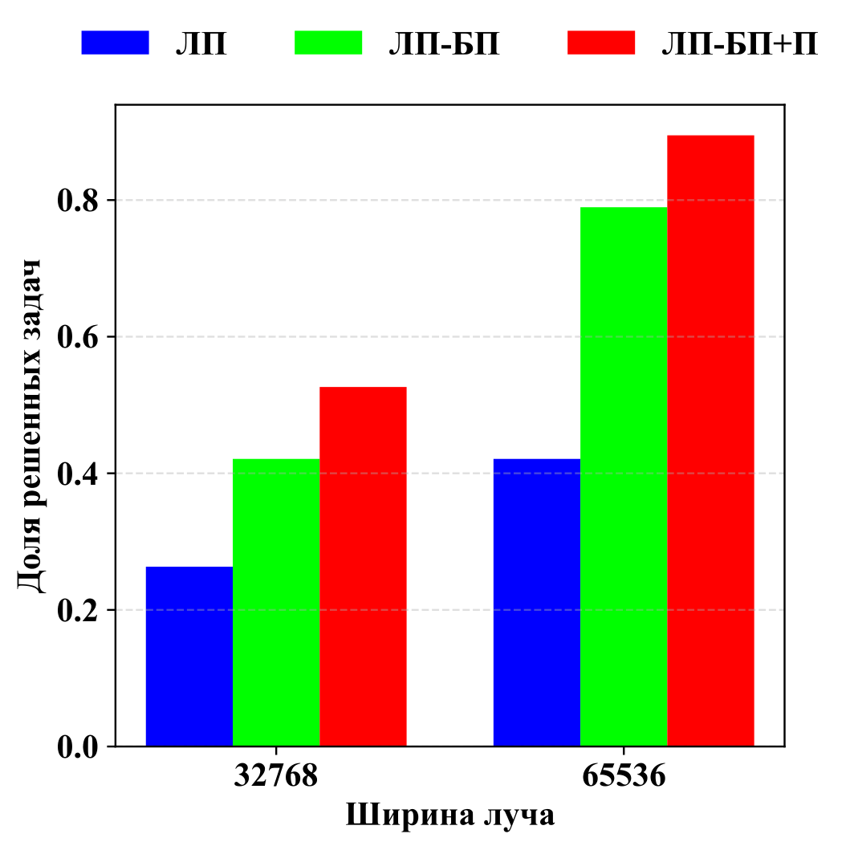
ПОИСК: ПЕРЕЖИВАТЬ ОШИБКИ ОЦЕНКИ
На 5×5×5 снова помогают оба механизма
ЛП — Beam Search
ЛП-БП — локальный запрет повторов
ЛП-БП+П — запрет и повторные попытки
19 задач · MLP + БД
56
Notes:
На пять на пять при W, равном 65536, обычный поиск даёт 42 процента, локальный запрет — 79 процентов, а с повторными попытками получается 89 процентов. Здесь снова полезны оба изменения. Это самый тяжёлый рассмотренный размер и уже очень широкий луч.
Итак, три теста показывают разную роль механизмов: на три на три заметны оба, на четыре на четыре особенно важны попытки после неудачи, на пять на пять снова помогают оба. Мы видим, как ведёт себя решатель, но геометрию ошибок модели эти эксперименты ещё не объясняют. Теперь соберём выбранные данные, быстрый предиктор и устойчивую процедуру поиска в одну конфигурацию.
Здесь особенно небольшой тест: девятнадцать задач. Поэтому один успех меняет success rate примерно на 5,3 процентного пункта. Даже крупный на вид скачок может соответствовать нескольким задачам. Это не повод игнорировать эффект, но повод явно показывать размер dataset и далее расширять тестирование. Также нужны повторы по seed, чтобы отделить стабильное свойство алгоритма от удачного ранжирования конкретной модели. Механизмы поиска при этом остаются теми же.
[Источники]
[16] Д. П. Дроздов, К. С. Яковлев, 2026
Модифицированный лучевой поиск с обучаемой эвристикой на графах Кэли группы кубика Рубика

Slide 57
РЕЗУЛЬТАТ ВСЕЙ СИСТЕМЫ
ECayleyPy соединяет данные, модель и поиск
Данные
Модель
Поиск
БД: фиксированный dataset
с согласованными метками
MLP: быстрая оценка
состояния
Локальная история
и повторные попытки с откатом
Базовая конфигурация: одна MLP + новые блуждания + обычный Beam Search
57
Notes:
ECayleyPy соединяет три компонента. Данные — это большой dataset БД с согласованными метками. Модель — быстрый MLP. Поиск — локальная история, повторные попытки и откаты. Каждый компонент решает свою задачу: даёт обучающий сигнал, определяет стоимость оценки или помогает вернуться после неудачного выбора.
Для итогового сравнения берём базовую конфигурацию CayleyPy на том же стенде: одну MLP, новые случайные блуждания и обычный Beam Search. Именно её здесь и сравниваем. Опубликованный ансамбль из десятков моделей работает в другом режиме. Посмотрим отдельно на долю успеха и длину найденных путей.
Это соответствует логике дипломной работы: сначала выбрать доступный генератор, затем проверить цену архитектуры, после чего улучшить устойчивость лучевого поиска. Итоговая система не обязана включать самую выразительную сеть из всех испытанных. В ней важен общий trade-off, и быстрый MLP делает retries практичнее. Когда мы говорим baseline CayleyPy, имеем в виду именно конфигурацию этого стенда. Результаты не означают, что ECayleyPy превосходит любую возможную комбинацию опубликованных моделей и ширин.
[Источники]
[16] Д. П. Дроздов, К. С. Яковлев, 2026
Модифицированный лучевой поиск с обучаемой эвристикой на графах Кэли группы кубика Рубика

Slide 58
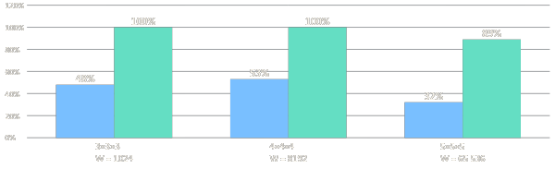
РЕЗУЛЬТАТ ВСЕЙ СИСТЕМЫ
Доля успеха растёт на всех трёх размерах
Доля решённых задач
CayleyPy (базовая конфигурация)
ECayleyPy
58
Notes:
Вот итоговое сравнение трёх размеров кубика. На 3×3×3 ECayleyPy решает все задачи против 48 процентов у базовой конфигурации. На 4×4×4 — сто против 53 процентов, на 5×5×5 — 89 против 32 процентов. Здесь CayleyPy — конкретная базовая конфигурация нашего эксперимента: одна MLP, новые случайные блуждания и обычный Beam Search. Эти числа не относятся ко всем опубликованным вариантам CayleyPy, в том числе к широкому поиску с ансамблем моделей.
В каждой паре ширина Beam Search одинаковая. Но одинаковая ширина луча не означает одинаковый полный вычислительный бюджет: повторные попытки добавляют работу, а сохранённое дерево занимает память. Сравнение при равном полном вычислительном бюджете требует отдельного эксперимента.
Для 5×5×5 тест содержит только 19 задач, поэтому один дополнительный успех меняет долю примерно на 5,3 процентного пункта, и эти проценты нужно интерпретировать осторожно.
На этих тестах система чаще находит проверяемый путь. А насколько коротким он получается? Для ответа сравним длины на задачах, которые решили оба метода.
Для следующего честного сравнения можно заранее ограничить время на задачу или число оценённых кандидатов, а затем подобрать W и число retries для каждого метода. Дополнительно стоит измерять пиковую память и задержку восстановления пути. Тогда проверяется уже качество при равной цене, а не только при одном параметре W. В текущем графике вопрос другой: что дают изменения системы на одинаковой ширине внутри заданной серии.
[Источники]
[16] Д. П. Дроздов, К. С. Яковлев, 2026
Модифицированный лучевой поиск с обучаемой эвристикой на графах Кэли группы кубика Рубика

Slide 59
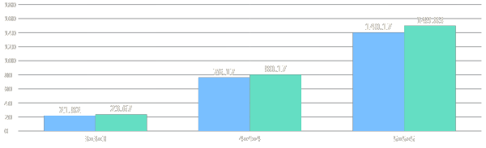
РЕЗУЛЬТАТ ВСЕЙ СИСТЕМЫ
Устойчивость имеет цену в длине пути
Средняя длина решения, ходов
CayleyPy (базовая конфигурация)
ECayleyPy
Среднее по задачам, решённым обоими методами
59
Notes:
Здесь считаем длину только на задачах, решённых обоими методами. На задачах, решённых обоими методами, пути ECayleyPy примерно на пять–девять процентов длиннее. Мы сравниваем одни и те же задачи, поэтому разницу нельзя объяснить изменением состава успешных решений.
Получается понятный компромисс: более устойчивый поиск чаще добирается до цели, но найденные решения немного длиннее. Доля успеха и качество решения — разные характеристики. Это завершает исследовательскую часть. Теперь кратко посмотрим, как можно изменить сам сигнал обучения, сохраняя идею модели и поиска.
Общий набор успешных задач важен: если один метод решает больше трудных задач, его средняя длина по всем успехам может вырасти просто из-за другого состава. Здесь сравниваются задачи, где результат есть у обоих. Поэтому небольшая прибавка длины действительно характеризует различие найденных путей на этих случаях. Для нерешённых задач длина не определена, и подставлять ноль нельзя. В практической задаче такой компромисс может быть приемлем, если приоритетом является достижение цели.
[Источники]
[16] Д. П. Дроздов, К. С. Яковлев, 2026
Модифицированный лучевой поиск с обучаемой эвристикой на графах Кэли группы кубика Рубика

Slide 60
ДАЛЬНЕЙШИЕ МЕТОДЫ И ЗАДАЧИ
05
Дальнейшие методы
и задачи
CayleyPy RL, GFlowNet и следующий масштаб
60
Notes:
Собственный метод улучшает генерацию данных и устойчивость поиска, сохраняя простой скалярный предиктор. Дальше можно менять и сам обучающий сигнал. Два примера — CayleyPy RL и GFlowNet — используют локальное условие стоимости или согласование вероятностей траекторий.
Сейчас посмотрим, как эти подходы меняют сигнал обучения и как связаны с уже разобранным циклом. После них обозначим следующие эксперименты: кубики начиная с 6×6×6, более сложные перестановочные головоломки и сравнение при одинаковом полном вычислительном бюджете.

Slide 61
ДАЛЬНЕЙШИЕ МЕТОДЫ
CayleyPy RL: от глубины к стоимости пути
Warm-up
TD-цель
Дообучение
Random walks
метка глубины k
1 + min hθ(s′)
по соседям
Цель ограничена
диапазоном [0, k]
Стоимость до цели
h(e) = 0
h(s) = 1 + min h(s′)
После обучения путь строит Beam Search · точность и допустимость не гарантированы
61
Notes:
CayleyPy RL сохраняет знакомое начало: сеть предварительно обучается по глубинам случайных блужданий. Это даёт разумную начальную оценку, прежде чем мы начнём улучшать её под задачу достижения цели. Затем используется локальное равенство Беллмана для стоимости: из нецелевой вершины нужно сделать один шаг и выбрать соседа с минимальной оставшейся стоимостью.
В практическом алгоритме истинные стоимости неизвестны. Для каждого состояния берут один плюс минимальное текущее предсказание среди его соседей и используют как обновлённую цель обучения. В алгоритме 4 эта цель ограничивается диапазоном от нуля до k, где k — глубина первого посещения при генерации. Значение в цели задаётся отдельно нулём.
Так обучающий сигнал уже зависит от структуры соседей, а не только от истории перемешивания. Авторы описывают этап как модифицированный deep Q-learning. Однако здесь не требуется отдельный вектор Q-значений всех действий: сеть остаётся скалярным предиктором, а выбор действия получается сравнением оценок соседних состояний.
Если функция действительно совпала с расстоянием, жадный переход к минимальному соседу построит кратчайший путь. С нейросетью этого совпадения обычно нет, поэтому после обучения снова используется Beam Search. Предобучение, TD-цели и поиск решают разные части задачи.
На следующем слайде посмотрим опубликованное сравнение с обучением только по глубине блужданий. Для моей постановки интересен именно такой следующий эксперимент: сравнить регрессию глубины и улучшение по Беллману при одной среде, модели и полном бюджете. Это возможность изменить сигнал обучения, но пока не установленное улучшение моего текущего решателя.
[Источники]
[10] Chervov и др., 2025/2026
CayleyPy RL: Pathfinding and Reinforcement Learning on Cayley Graphs

Slide 62
ДАЛЬНЕЙШИЕ МЕТОДЫ
CayleyPy RL: что даёт дообучение
LRX на S₂₈: один длинный элемент, 10 независимых запусков
Эпохи warm-up | Эпохи DQN | Доля успеха | Лучший путь | Медиана длины
30 | 0 | 70 % | 464 | 650
100 | 0 | 70 % | 436 | 516
30 | 200 | 80 % | 382 | 402
0 | 230 | 20 % | 434 | 471
DQN после warm-up: 8 успехов из 10, медиана 402 вместо 650
Chervov и др., CayleyPy RL · таблица 6 · один элемент S₂₈ · 10 запусков на строку
62
Notes:
Теперь посмотрим, что даёт этот второй этап обучения в числах. Здесь задача из CayleyPy RL: разложить один выбранный длинный элемент группы S₂₈ по генераторам LRX. L и R — циклические сдвиги в противоположных направлениях, X меняет местами два первых элемента. После обучения путь строит Beam Search. Это эксперимент на перестановках, а не новый результат по кубику 3×3×3.
Без DQN тридцать эпох warm-up дают семь успешных запусков из десяти и медиану длины 650. Если warm-up продолжать до ста эпох, успех остаётся семь из десяти, а медиана снижается до 516. Сочетание тридцати эпох warm-up и двухсот эпох DQN даёт восемь успехов из десяти и медиану 402. Самый короткий найденный путь в этой строке имеет длину 382. Для выбранного элемента предполагаемая оптимальная длина равна 378, поэтому найденный путь близок к этому ориентиру, но этим экспериментом оптимальность не доказана.
А если вообще отказаться от warm-up? В строке с 230 эпохами чистого DQN всего два успеха из десяти. Начальная оценка по глубине блужданий здесь помогает последующему обучению: DQN лучше использовать как дообучение уже полезного предиктора. Этот вывод относится к данному эксперименту.
Числа нужно читать аккуратно. Каждая строка — десять независимых запусков с обучением модели заново. «Лучший путь» означает минимум среди найденных путей, а не известное точное расстояние в графе. Медиана характеризует успешные запуски. Сто процентов здесь не получены, а разница между семью и восемью успехами — один запуск. И число эпох у строк различается, поэтому таблица не устанавливает преимущество при одинаковом времени обучения и поиска.
Что мы из этого берём для своей задачи? Есть основание проверить, улучшит ли Bellman-дообучение ранжирование по сравнению с регрессией глубины. Но перенос эффекта на наши кубики нужно измерять отдельно. Следующий подход меняет обучающий сигнал ещё сильнее: вместо скалярной стоимости учит вероятности действий.
[Источники]
[10] Chervov и др., 2025/2026
CayleyPy RL: Pathfinding and Reinforcement Learning on Cayley Graphs

Slide 63
ДАЛЬНЕЙШИЕ МЕТОДЫ
GFlowNet: согласовать вероятности траекторий
P_F: от цели
P_B: обратно к цели
s1
s3
s5
e
s2
s4
Баланс вероятностей
Регуляризация потока
Согласовать один путь
в двух направлениях
Предпочесть меньше посещений
Теорема относится к точному оптимуму
Решение: обратная политика + Beam Search · тесты статьи: до 3×3×3
63
Notes:
GFlowNet рассматривает уже распределение целых траекторий. Прямая политика P_F идёт от цели к состояниям, а обратная P_B задаёт движение обратно. Обучение согласует вероятности одного и того же пути в двух направлениях через условия баланса. Для этого не нужны заранее известные кратчайшие решения или истинные потоки: используются текущие вероятности модели и её собственные траектории.
Сам по себе баланс не требует короткого пути. В графе с обратимыми действиями можно многократно посещать одни и те же состояния. Поэтому работа Learning Shortest Paths with Generative Flow Networks добавляет регуляризацию общего потока, связанного с ожидаемым числом посещений. В теоретической постановке минимальный допустимый поток при выполнении условий статьи концентрируется на кратчайших путях.
Эту теорему нужно отличать от результата конечного обучения нейросети. Модель оптимизируется приближённо, глобальный минимум не гарантирован, и остаются ошибки политики. При решении используется обратная политика вместе с Beam Search. Таким образом, практический поиск снова помогает компенсировать неточную модель.
В экспериментах исследуются перестановочные задачи, 2×2×2 и 3×3×3. В таблице статьи выигрыш зависит от ширины луча: при узком поиске learned policy особенно важна, а широкий поиск может уменьшать разницу между методами. Проверки на 4×4×4 и 5×5×5 в этой работе нет, поэтому перенос на большие кубики остаётся отдельной задачей.
На следующем слайде посмотрим, что этот подход дал в прямом сравнении с CayleyPy Cube. Для нас GFlowNet интересен как другой способ задать желание получать короткие траектории. Его нужно оценивать вместе с ценой обучения двух политик и inference, а не только по ширине финального луча.
[Источники]
[12] Morozov и др., 2026
Learning Shortest Paths with Generative Flow Networks

Slide 64
ДАЛЬНЕЙШИЕ МЕТОДЫ
GFlowNet: сравнение с CayleyPy Cube
3×3×3: при узком луче политика чаще приводит к цели
Ширина W | Доля успеха CayleyPy Cube | Доля успеха GFlowNet | Средняя длина CayleyPy Cube | Средняя длина GFlowNet
1 | 0 % | 47,1 % | — | —
8 | 0,1 % | 98,4 % | — | —
64 | 68,7 % | 100 % | — | 25,33
512 | 100 % | 100 % | 24,34 | 23,49
4096 | 100 % | 100 % | 22,44 | 22,42
262 144 | 100 % | 100 % | 21,15 | 21,24
При W = 262 144 на H200: GFlowNet 1,74 с; CayleyPy Cube 6,19 с
Morozov и др., 2026 · таблица 1, строки для 3×3×3 · QTM · 1000 задач · лимит 100 шагов
64
Notes:
Здесь прямое сравнение GFlowNet с CayleyPy Cube из статьи Morozov и соавторов. Это стандартный кубик 3×3×3 в QTM: разрешены четвертьповороты внешних граней. Тест состоит из тысячи конфигураций, поиск ограничен ста шагами. Оба метода используют Beam Search.
При ширине восемь GFlowNet решает 98,4 процента задач, а CayleyPy Cube в этой серии — 0,1 процента. При ширине 64 GFlowNet решает все задачи против 68,7 процента у сравниваемой модели. В этом эксперименте политика особенно полезна при узком луче: правильное продолжение реже теряется, когда альтернатив мало.
Когда оба метода решают весь тест, можно сопоставлять средние длины на одинаковом наборе задач. При W, равном 512, получается 23,49 хода у GFlowNet и 24,34 у CayleyPy Cube. При 4096 значения почти совпадают. А при 262 144 средняя длина у CayleyPy Cube немного меньше: 21,15 против 21,24. Поэтому результат не сводится к безусловному превосходству одного метода на любой ширине.
Прочерк в таблице означает, что авторы не привели среднюю длину, когда метод решил не весь тест. Это не нулевая длина и не отсутствие любых успешных решений. В слайд перенесены выбранные строки исходной таблицы без изменения данных.
Авторы также измерили время на NVIDIA H200 при W, равном 262 144. GFlowNet с сетью на 25 миллионов параметров требует в среднем 1,74 секунды на кубик; CayleyPy Cube с четырьмя миллионами — 6,19 секунды. Почему более крупная сеть может быть быстрее? Политика выдаёт оценки двенадцати действий за один forward pass для состояния. Скалярную оценку стоимости нужно вычислять для каждого соседа.
Здесь важно точно назвать baseline: авторы обучили CayleyPy Cube с архитектурой исходной работы и с размером сети как у своей модели, затем выбрали лучший из этих двух вариантов. Это не сравнение с опубликованным ансамблем из многих моделей и не с моим ECayleyPy. Одинаковая ширина также не означает одинаковое число вызовов сети или полный бюджет. Сравнение при равном времени обучения, лимите памяти и времени поиска потребует другого эксперимента.
[Источники]
[12] Morozov и др., 2026
Learning Shortest Paths with Generative Flow Networks
[9] Chervov и др., NeurIPS 2025
A machine learning approach that beats Rubik’s cubes

Slide 65
ДАЛЬНЕЙШИЕ ЗАДАЧИ
Что исследовать дальше
N ≥ 6
Новые среды
Сложные головоломки
и другие графы Кэли
Кубики большего размера
Больше решений за то же время
Больше фацетов и генераторов
Сложнее память и inference
Одинаковое время и лимит памяти.
Сравнить долю решённых задач
и длины найденных путей.
Проверить большие задачи, новые среды и качество решений при одинаковых ограничениях
65
Notes:
Первое направление — кубики N×N×N начиная с шести. Растут длина вектора состояния, число генераторов и число соседей, которые нужно обработать на каждом шаге. Нужно выяснить, что ограничивает поиск в первую очередь: память, время inference, неудачное ранжирование или слишком большое число попыток. Предварительный результат опубликованного CayleyPy Cube на 6×6×6 — две решённые задачи из шести — ещё не означает, что этот размер полностью освоен. Для него нужны более широкие тесты.
Второе направление — новые среды. Это более сложные перестановочные головоломки и синтез квантовых схем, где вершина представляет оператор, а генераторы — доступные вентили. Общий интерфейс удобен, но устройство расстояний, качество признаков и польза запрета циклов могут отличаться. Надо проверить, какие компоненты моего метода продолжают помогать, а где требуется другая модель или обучающий сигнал.
Третье направление на слайде — простой практический вопрос: какой метод решит больше задач, если дать ему столько же времени и памяти? Например, заранее задаём одинаковый лимит времени на одну задачу, одинаковый предел памяти и одно оборудование. Внутри этих ограничений один метод может выбрать более широкий Beam Search, другой — несколько retries, третий — переиспользование дерева с backtracking. Затем сравниваем долю успеха и длины найденных путей на одном тесте.
Почему это нужно? Одинаковая ширина W ещё не делает вычисления одинаковыми. Модель может оценивать один batch медленнее, а повторные попытки добавляют новые проходы. Поэтому хочется проверить, что даёт больше корректных решений именно при одинаковых ограничениях, а не только при совпадении одного параметра поиска. Число оценённых кандидатов, число retries и пиковую память полезно измерять отдельно: они объясняют, куда ушли ресурсы. Стоимость предварительного обучения тоже нужно указывать отдельно от времени решения уже обученной моделью.
Ещё один эксперимент — сравнить источники обучающего сигнала: фиксированный dataset, обновления Беллмана и GFlowNet в одинаковой среде. Полезно расширить набор начальных состояний и повторять обучение с разными seed. В текущем тесте на 5×5×5 всего девятнадцать задач, так что один успех заметно меняет процент. Более широкий тест поможет понять, какие улучшения устойчивы.
Эти направления связаны: увеличиваем масштаб, пробуем новые задачи и одновременно проверяем, сколько результата получаем за доступное время и память. Так можно определить практические пределы метода и выбрать следующий компонент, который действительно стоит улучшать.
[Источники]
[9] Chervov и др., NeurIPS 2025
A machine learning approach that beats Rubik’s cubes
[16] Д. П. Дроздов, К. С. Яковлев, 2026
Модифицированный лучевой поиск с обучаемой эвристикой на графах Кэли группы кубика Рубика

Slide 66
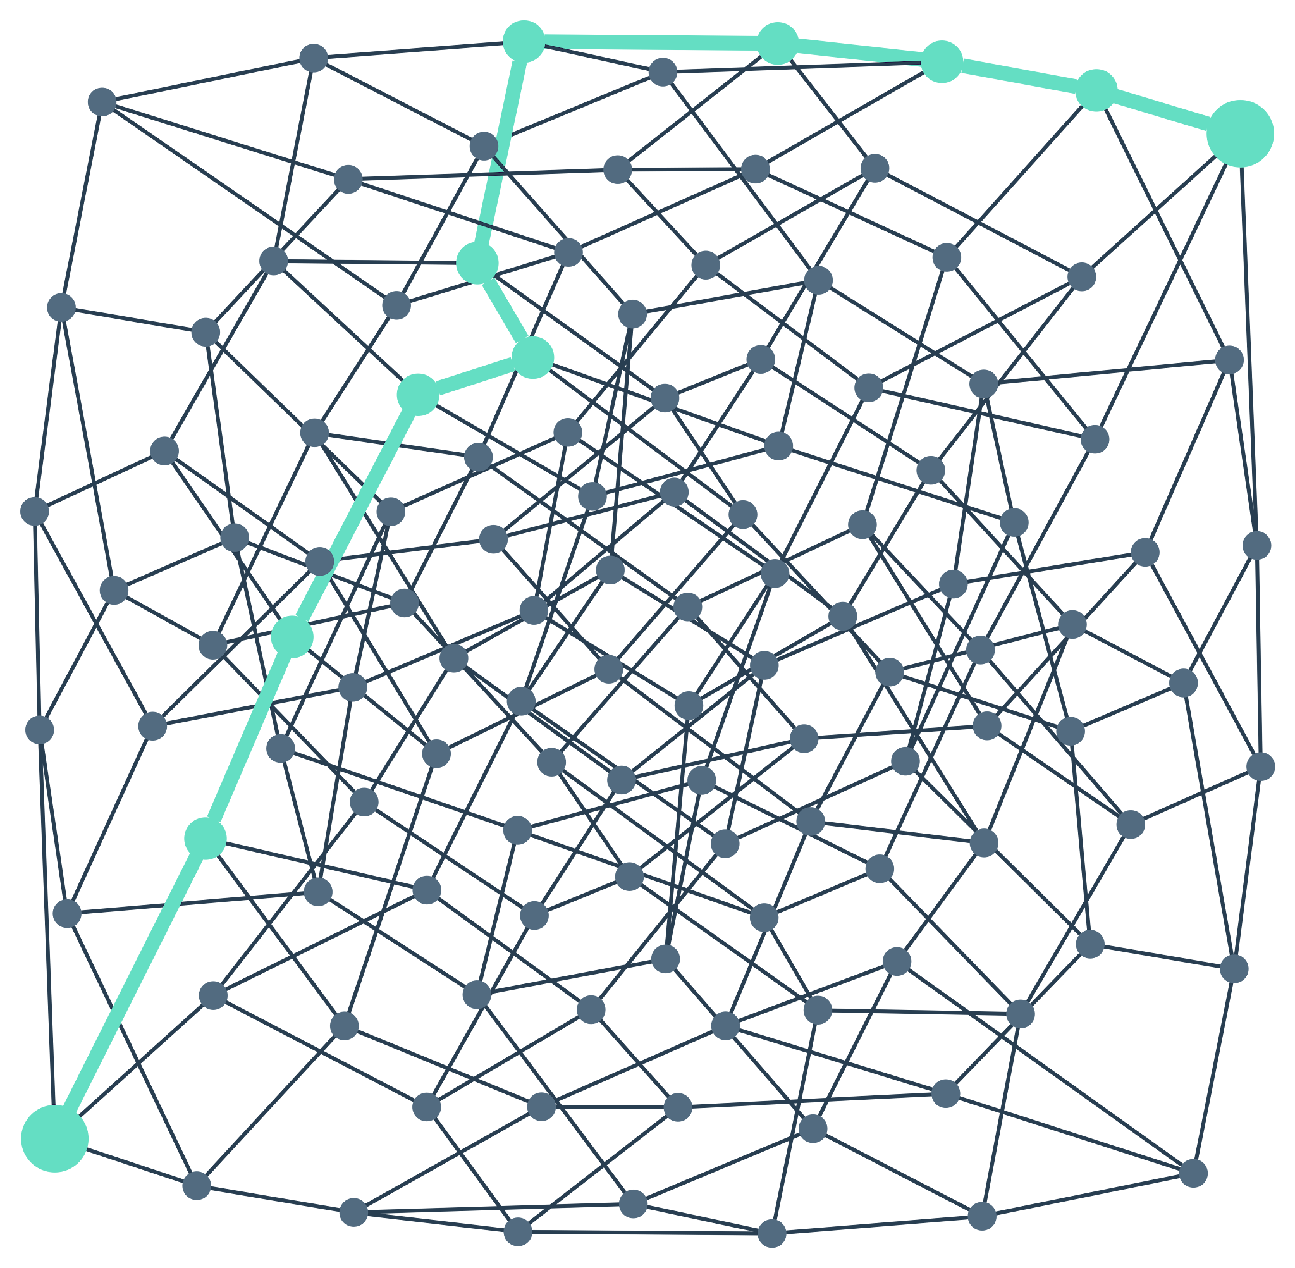
ИТОГИ
Обучаемая эвристика и устойчивый поиск
Данные
Частичная информация
о геометрии графа
Модель
Оценка состояния,
которую можно быстро вычислить
Поиск
Конкретный путь
из несовершенных оценок
Найденный путь
66
Notes:
Вернёмся к исходному вопросу: какую информацию об огромном графе нужно получить, чтобы находить в нём путь? Классические методы дают несколько ответов. Подгруппы ограничивают пространство, а Pattern Database хранит точное решение меньшей задачи. Вместе с допустимой эвристикой A* и IDA* могут подтверждать оптимальность.
CayleyPy Cube использует другой источник геометрии: дешёвые случайные блуждания, ResMLP и широкий Beam Search. Здесь оценка не обязана быть точным расстоянием. Её полезность определяется тем, насколько хорошо она направляет поиск с доступным бюджетом. Процедура переносится на разные графы, если доступны состояния, генераторы и проверяемая цель.
В своей работе я сохранил этот цикл и исследовал его компоненты. Фиксированный dataset делает метки согласованнее, быстрый MLP оставляет ресурсы поиску, а local cycle prevention и retries с backtracking помогают исправлять неудачные направления. В конкретной серии это увеличивает долю решённых задач на трёх размерах кубика. Одновременно немного растёт длина путей и добавляются вычисления повторных попыток.
Поэтому вывод практический: обучаемая оценка и механизм поиска должны проектироваться вместе. Для сильного решателя недостаточно смотреть только на MSE модели или только на ширину луча. Нужны проверяемые решения, понятная постановка и измерение полной цены.
Следующий шаг — проверить эту систему на большем масштабе и других графах, с равным полным бюджетом и более широкими тестами. Это позволит понять, какие свойства метода действительно переносятся, а какие пока зависят от конкретного кубика и режима эксперимента.
[Источники]
[3] Korf, 1997
Finding Optimal Solutions to Rubik’s Cube Using Pattern Databases
[7] Agostinelli и др., 2019
Solving the Rubik’s cube with deep reinforcement learning and search
[8] Takano, 2023
Self-Supervision is All You Need for Solving Rubik’s Cube
[9] Chervov и др., NeurIPS 2025
A machine learning approach that beats Rubik’s cubes
[10] Chervov и др., 2025/2026
CayleyPy RL: Pathfinding and Reinforcement Learning on Cayley Graphs
[11] Douglas, Fraser-Taliente, 2025
Diffusion Models for Cayley Graphs
[12] Morozov и др., 2026
Learning Shortest Paths with Generative Flow Networks
[16] Д. П. Дроздов, К. С. Яковлев, 2026
Модифицированный лучевой поиск с обучаемой эвристикой на графах Кэли группы кубика Рубика
[17] Д. П. Дроздов, К. С. Яковлев, 2026
Механизм самовнимания для обучения эвристических функций поиска на графах Кэли

Slide 67

Методы эвристического поиска и машинного обучения для решения головоломок
Про Sokoban и Pushworld
Ананикян А.
Лаборатория Маркова

Slide 68
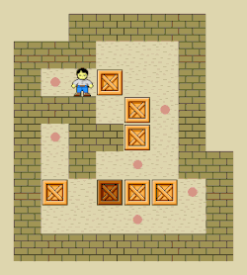
Sokoban
Hiroyuki Imabayashi, 1981
Thinking Rabbit, 1982
В начале – пара десятков задач
Сейчас
  десятки тысяч ручных
  миллионы сгенерированных
NP-трудный, 1996; Dor & Zwick
PSPACE-полный, 1997; Culberson
Два основных направления для решения компьютером

Slide 69
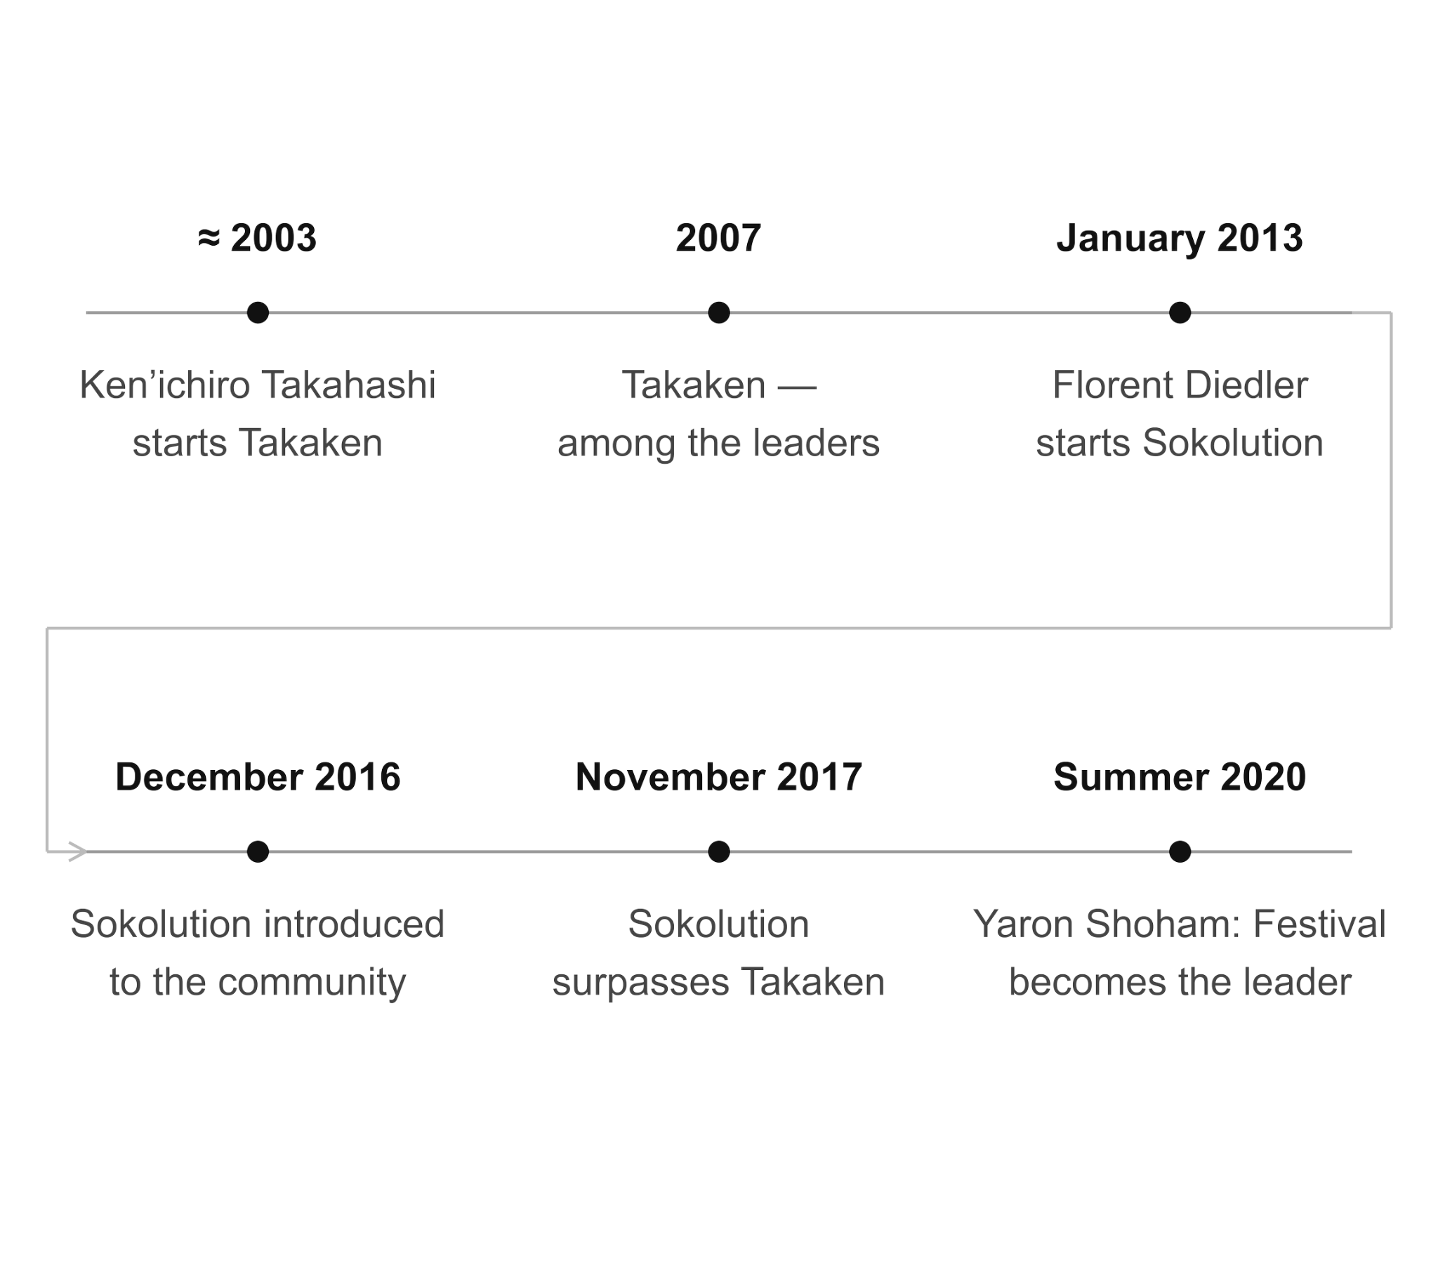
Sokoban: алгоритмы

Slide 70
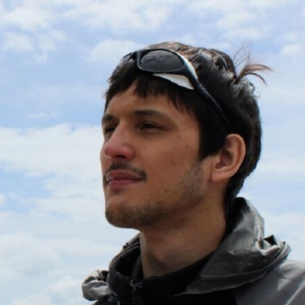
Sokoban: алгоритмы
Conclusion
I worked on Sokolution since January 2013, the project is almost finished because I don't want to have a burn-out. It was really hard to be focused on it during the last 5 years working sometimes until 3 a.m to debug a new feature or waiting for the end of a bench. It was
a real pleasure to work on this subject and exchange information with Brian and Matthias.
Even if I have a lack of self-confidence, I really don't realize that I have created the best solver of the world in the Sokoban world. I think I am proud of me even if very few people know this domain.
That's all ! I revealed all features inside Sokolution. I hope it will help other solvers to be more powerful and beat Sokolution :)

Slide 71
Sokoban: алгоритмы
Conclusion
I worked on Sokolution since January 2013, the project is almost finished because I don't want to have a burn-out. It was really hard to be focused on it during the last 5 years working sometimes until 3 a.m to debug a new feature or waiting for the end of a bench. It was
a real pleasure to work on this subject and exchange information with Brian and Matthias.
Even if I have a lack of self-confidence, I really don't realize that I have created the best solver of the world in the Sokoban world. I think I am proud of me even if very few people know this domain.
That's all ! I revealed all features inside Sokolution. I hope it will help other solvers to be more powerful and beat Sokolution :)
conference?

Slide 72
Sokoban: алгоритмы
Conclusion
I worked on Sokolution since January 2013, the project is almost finished because I don't want to have a burn-out. It was really hard to be focused on it during the last 5 years working sometimes until 3 a.m to debug a new feature or waiting for the end of a bench. It was
a real pleasure to work on this subject and exchange information with Brian and Matthias.
Even if I have a lack of self-confidence, I really don't realize that I have created the best solver of the world in the Sokoban world. I think I am proud of me even if very few people know this domain.
That's all ! I revealed all features inside Sokolution. I hope it will help other solvers to be more powerful and beat Sokolution :)
Conference on Games

Slide 73
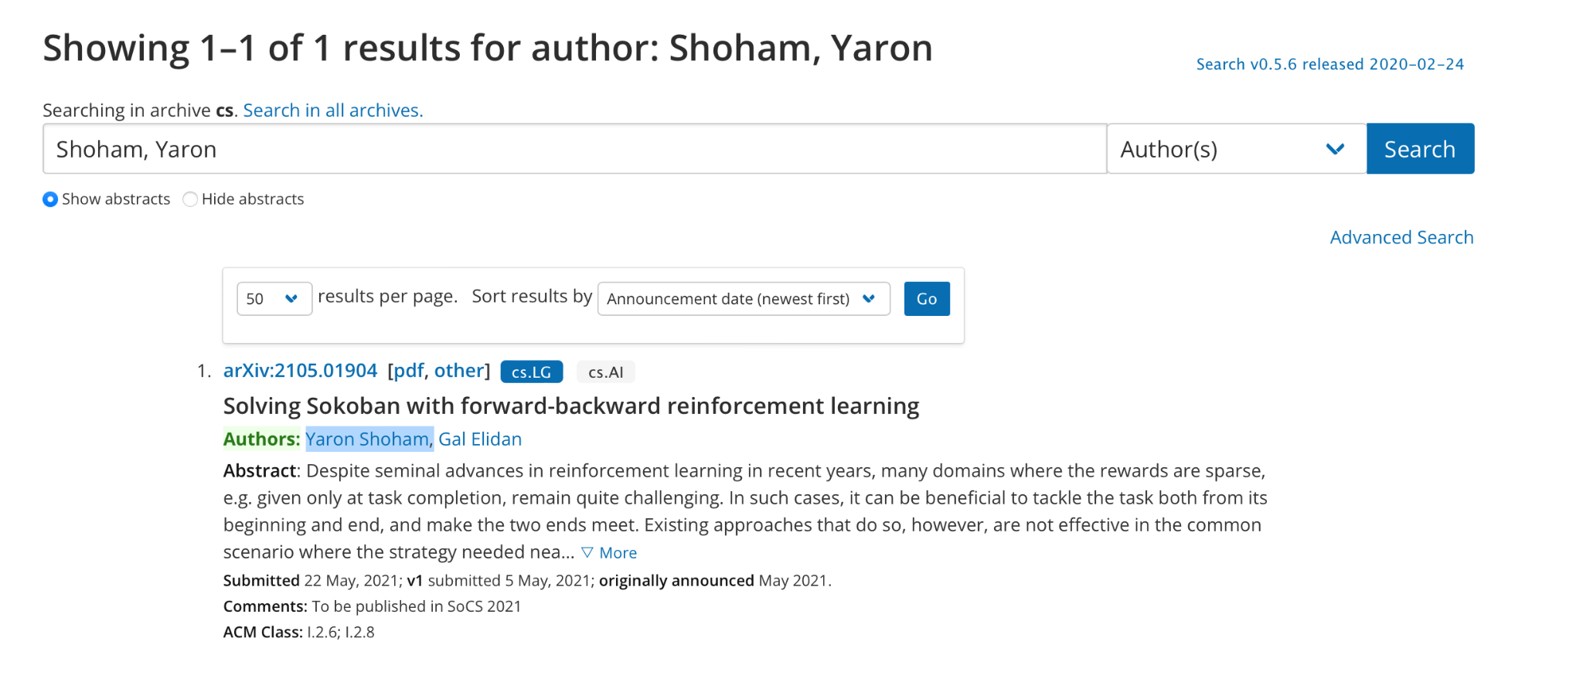
Sokoban: алгоритмы
Conclusion
I worked on Sokolution since January 2013, the project is almost finished because I don't want to have a burn-out. It was really hard to be focused on it during the last 5 years working sometimes until 3 a.m to debug a new feature or waiting for the end of a bench. It was
a real pleasure to work on this subject and exchange information with Brian and Matthias.
Even if I have a lack of self-confidence, I really don't realize that I have created the best solver of the world in the Sokoban world. I think I am proud of me even if very few people know this domain.
That's all ! I revealed all features inside Sokolution. I hope it will help other solvers to be more powerful and beat Sokolution :)
Conference on Games

Slide 74
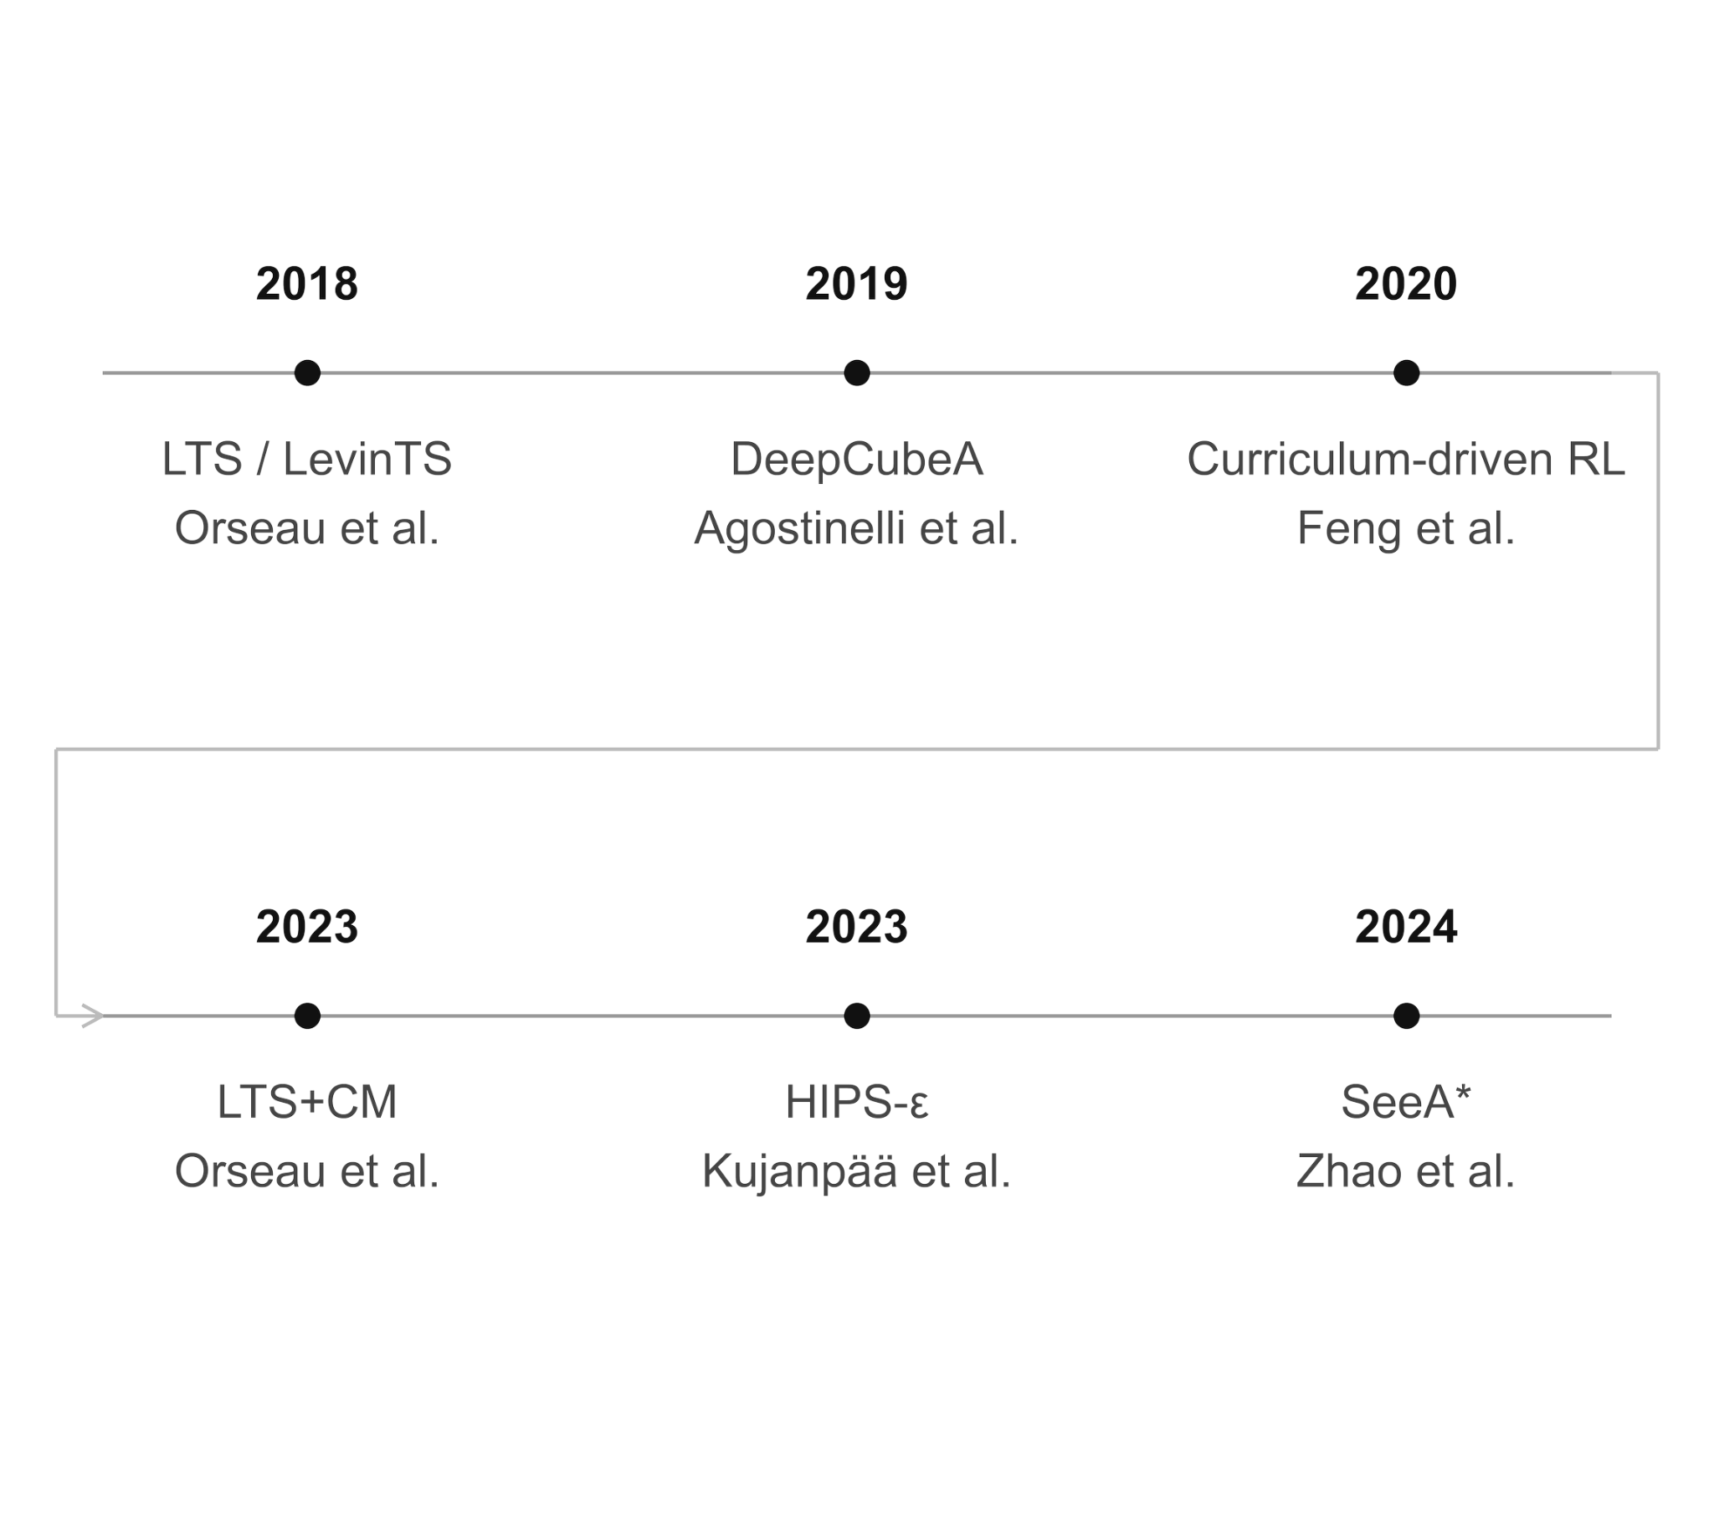
Sokoban: ML

Slide 75
Sokoban: ML
Улучшим SeeA*!

Slide 76
Sokoban: ML
Улучшим SeeA*!
Результаты не воспроизводятся

Slide 77
Sokoban: ML
Улучшим SeeA*!
Результаты не воспроизводятся
Мы такого не боимся. Чо там с кодом?

Slide 78
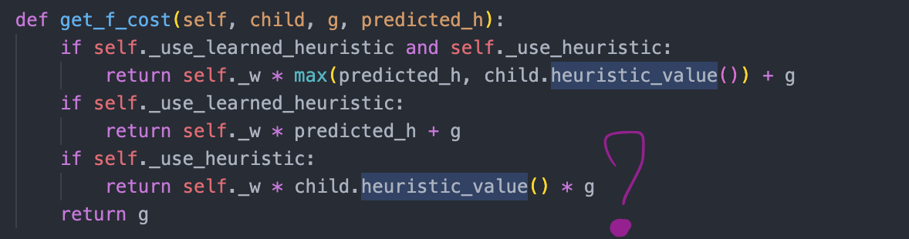
Sokoban: ML
Улучшим SeeA*!
Результаты не воспроизводятся
Мы такого не боимся. Чо там с кодом?

Slide 79
Sokoban: ML
Улучшим SeeA*!
Результаты не воспроизводятся
Мы такого не боимся. Чо там с кодом?
Ничего, просто залили не тот код. Мб поправить?

Slide 80
Sokoban: ML
Улучшим SeeA*!
Результаты не воспроизводятся
Мы такого не боимся. Чо там с кодом?
Ничего, просто залили не тот код. Мб поправить?
Результаты ухудшились

Slide 81
Sokoban: ML
Улучшим SeeA*!
Результаты не воспроизводятся
Мы такого не боимся. Чо там с кодом?
Ничего, просто залили не тот код. Мб поправить?
Результаты ухудшились
А если написать A* по-петербургски?

Slide 82
Sokoban: ML
Улучшим SeeA*!
Результаты не воспроизводятся
Мы такого не боимся. Чо там с кодом?
Ничего, просто залили не тот код. Мб поправить?
Результаты ухудшились
А если написать A* по-петербургски?
Результаты улучшились

Slide 83
Sokoban: ML
Улучшим SeeA*!
Результаты не воспроизводятся
Мы такого не боимся. Чо там с кодом?
Ничего, просто залили не тот код. Мб поправить?
Результаты ухудшились
А если написать A* по-петербургски?
Результаты улучшились
В 20 РАЗ!

Slide 84
Sokoban: ML
Улучшим SeeA*!

Slide 85
Sokoban: ML
Улучшим SeeA*!
Улучшим LTS

Slide 86
Sokoban: ML
Улучшим SeeA*!
Улучшим LTS
Улучшим HIPS-ε?

Slide 87

Sokoban: ML
Улучшим SeeA*!
Улучшим LTS
Улучшим HIPS-ε?

Slide 88

Sokoban: ML
Conclusion
I worked on Sokoban since September 2025, the project is almost finished because I don't want to have a burn-out. It was really hard to be focused on it during the last 12 weeks working sometimes until 3 a.m to fix one more A* realisation or waiting for the end of a bench. It was
a real pleasure to work on this subject and exchange information with Daniel and Konstantin.
Even if I lack self-confidence, I am now confident that removing ML makes a Sokoban solver twenty times faster. I think I am proud of myself, even if the other solvers remain undefeated because they never ran.
That's all ! I revealed all features inside Sokoban ML-solvers. I hope it will help other solvers to be more powerful and beat Sokoban :)

Slide 89
Sokoban: ML
Conclusion
I worked on Sokoban since September 2025, the project is almost finished because I don't want to have a burn-out. It was really hard to be focused on it during the last 12 weeks working sometimes until 3 a.m to fix one more A* realisation or waiting for the end of a bench. It was
a real pleasure to work on this subject and exchange information with Daniel and Konstantin.
Even if I lack self-confidence, I am now confident that removing ML makes a Sokoban solver twenty times faster. I think I am proud of myself, even if the other solvers remain undefeated because they never ran.
That's all ! I revealed all features inside Sokoban ML-solvers. I hope it will help other solvers to be more powerful and beat Sokoban :)
conferences?

Slide 90
Sokoban: ML
Conclusion
I worked on Sokoban since September 2025, the project is almost finished because I don't want to have a burn-out. It was really hard to be focused on it during the last 12 weeks working sometimes until 3 a.m to fix one more A* realisation or waiting for the end of a bench. It was
NeurIPS
IJCAI
IJCAI
NeurIPS
NeurIPS
a real pleasure to work on this subject and exchange information with Daniel and Konstantin.
Even if I lack self-confidence, I am now confident that removing ML makes a Sokoban solver twenty times faster. I think I am proud of myself, even if the other solvers remain undefeated because they never ran.
That's all ! I revealed all features inside Sokoban ML-solvers. I hope it will help other solvers to be more powerful and beat Sokoban :)
conferences?

Slide 91
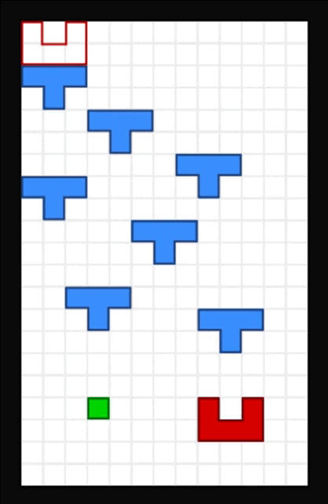
PushWorld
Google DeepMind, 2023; Kansky et al.
5 наборов задач:
  Level 0 (15.4k)
  Level 1–4 (68/74/67/14)
Согласно DeepMind, лучше Sokoban:
  разные формы объектов
  подвижные препятствия
  планирование действий
Асимптотически – все еще Sokoban
Те же два направления, но нет сформированных сообществ

Slide 92
Литературный обзор
1 article*, как один из бенчмарков (ICML 2026)
2 preprints. В работе Deepmind формулируется задача, проводятся эксперименты с решателями на C/C++ и RL-агентами. Вторая работа содержит PushWorld как один из бенчмарков.
1 bachelor thesis. Улучшаются результаты RL-агентов.
1 master thesis. Обучается модель, и производится сравнение с одним из C-решателей из оригинальной работы Deepmind.
*выросла из master thesis

Slide 93

Best-first search

Slide 94
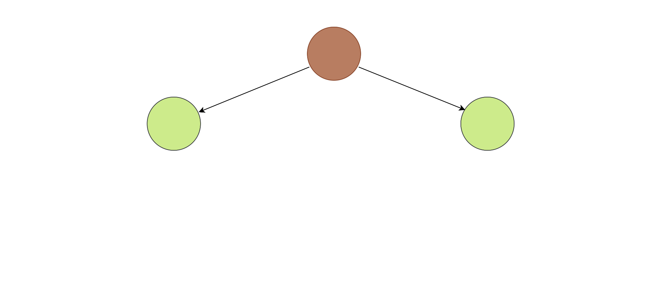
Best-first search

Slide 95
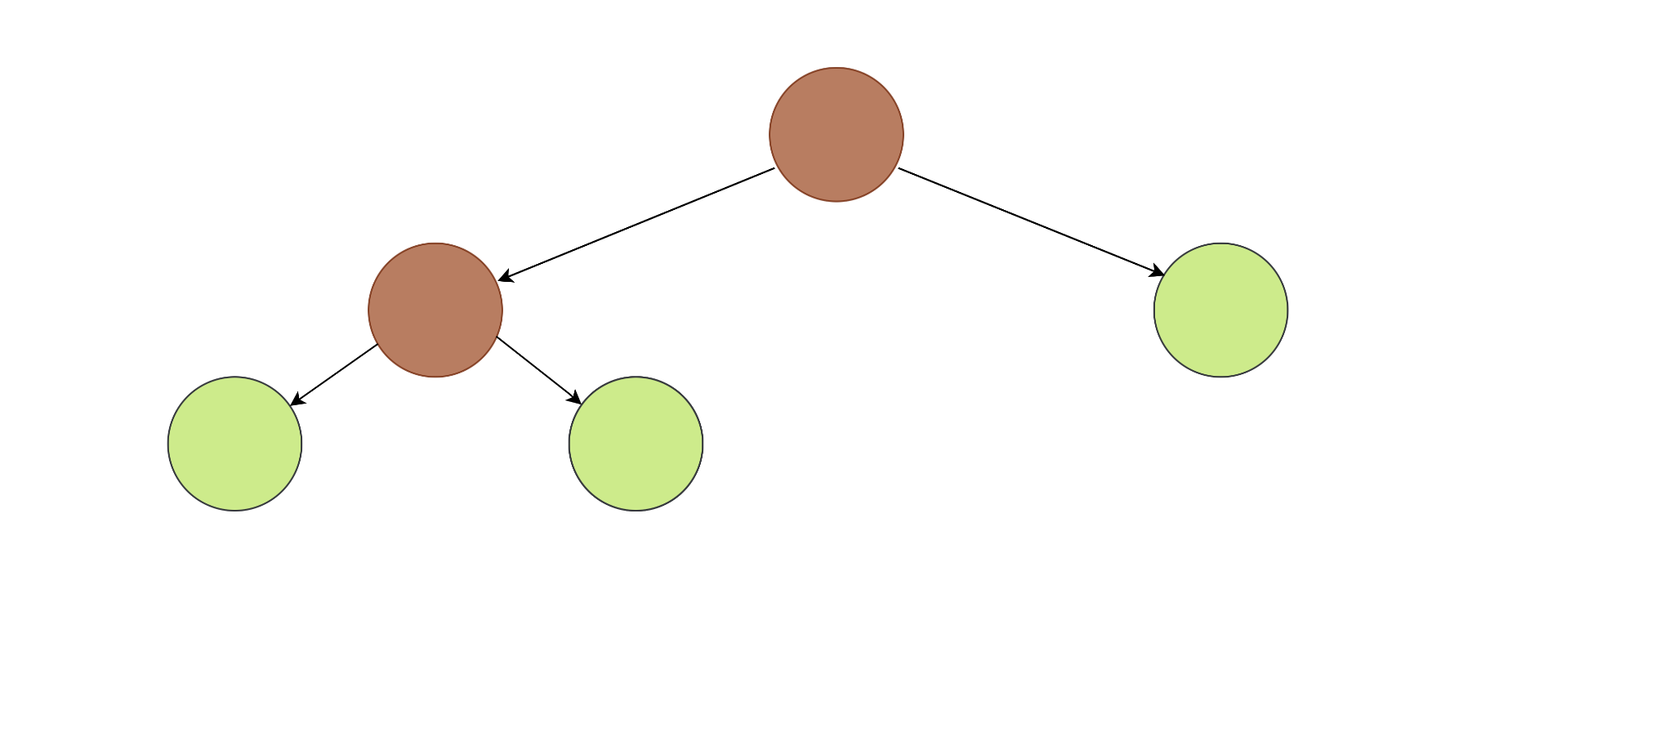
Best-first search

Slide 96
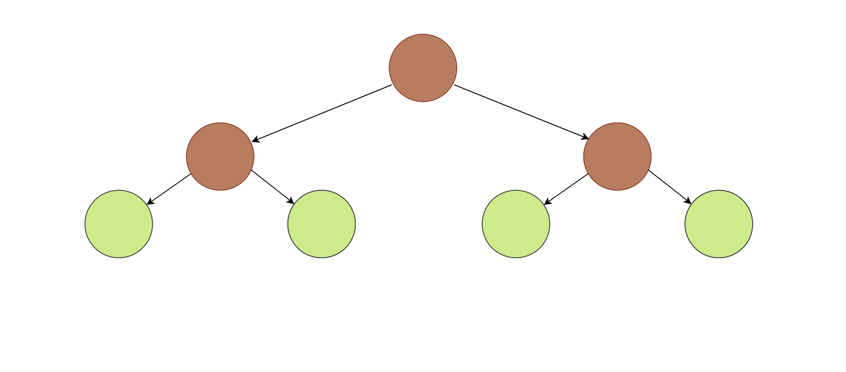
Best-first search

Slide 97
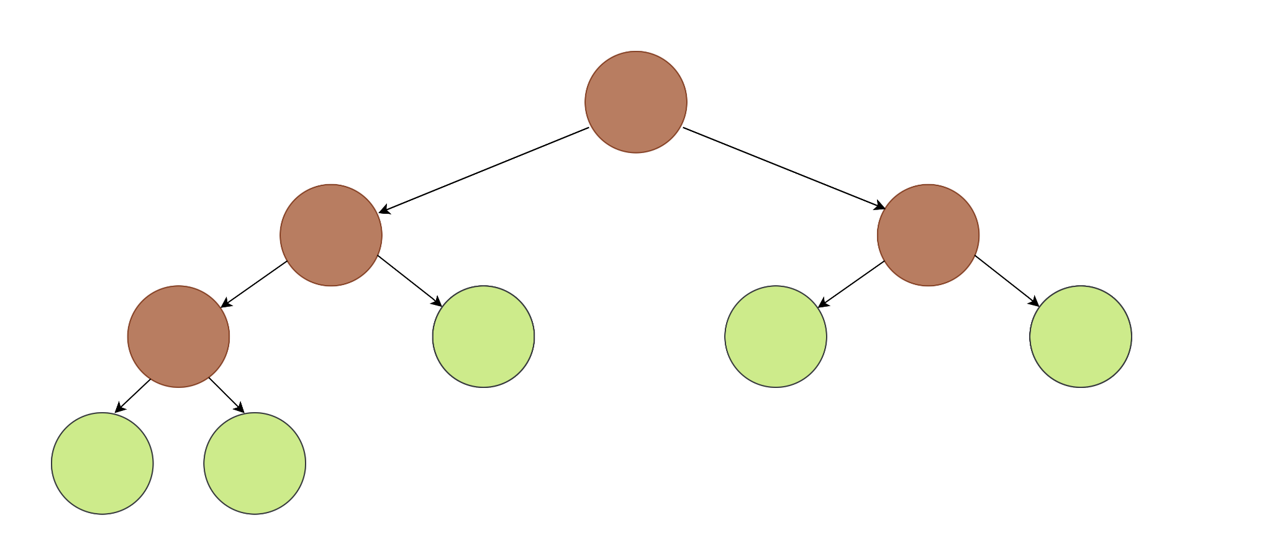
Best-first search

Slide 98
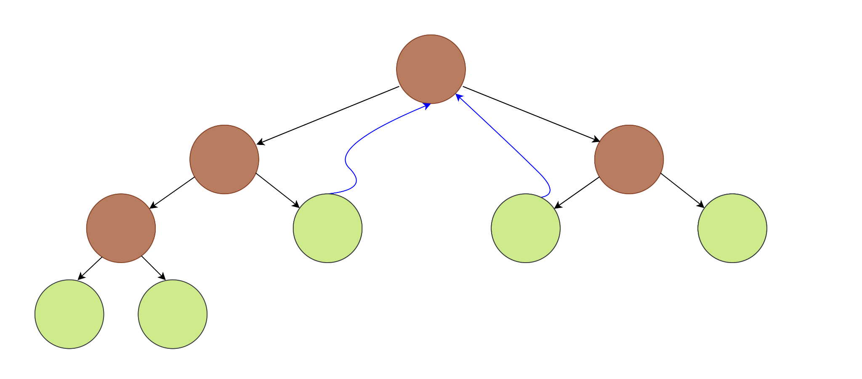
Best-first search: root distance

Slide 99
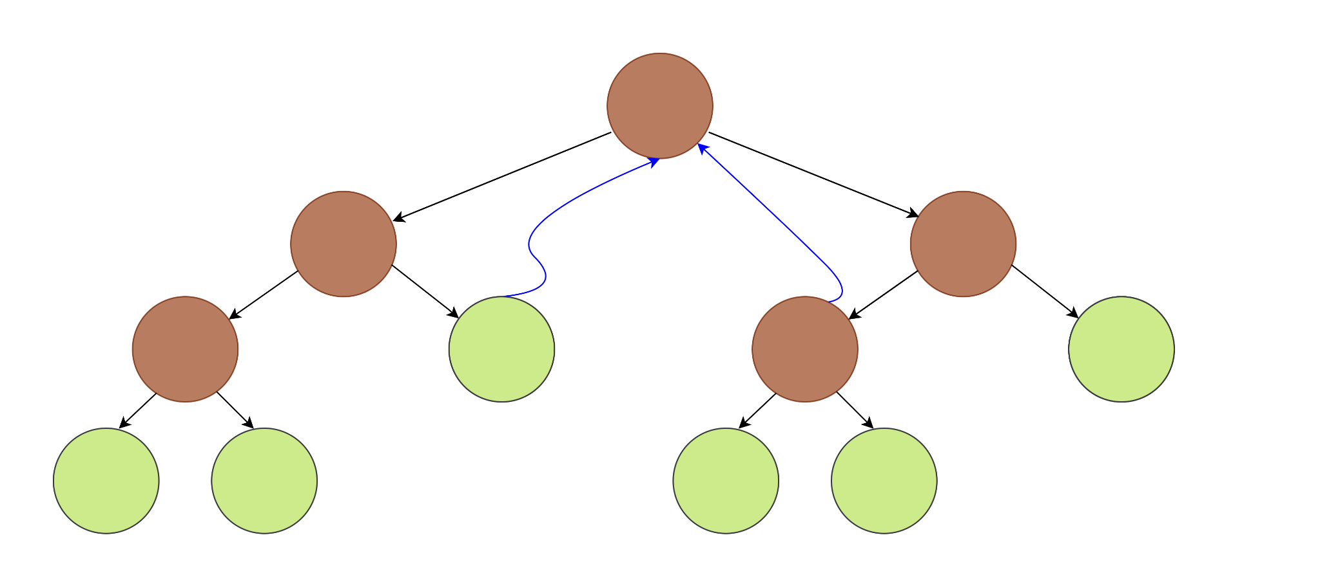
Best-first search: root distance

Slide 100
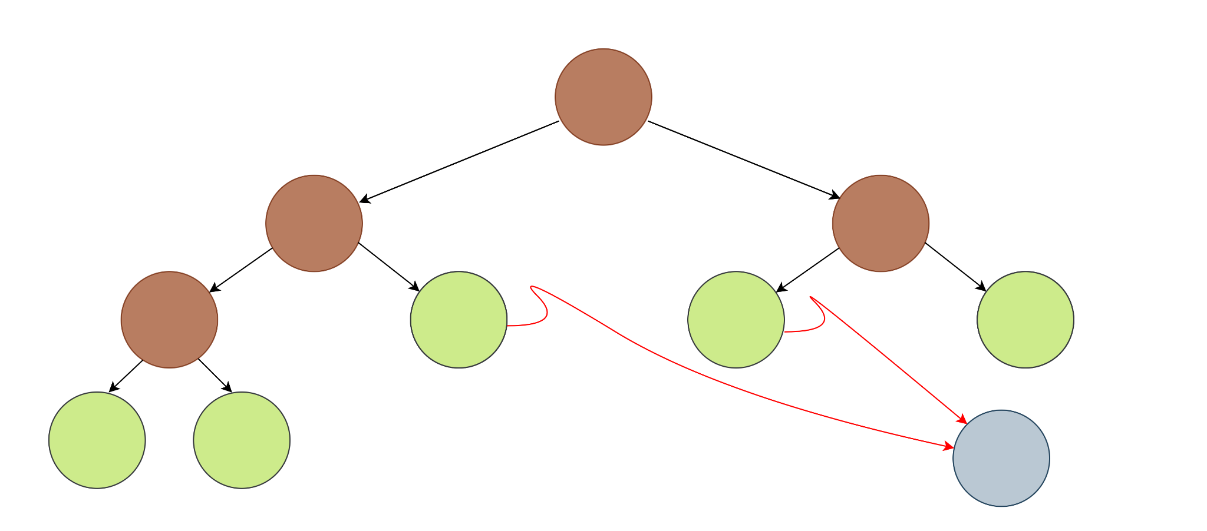
Best-first search: goal distance

Slide 101
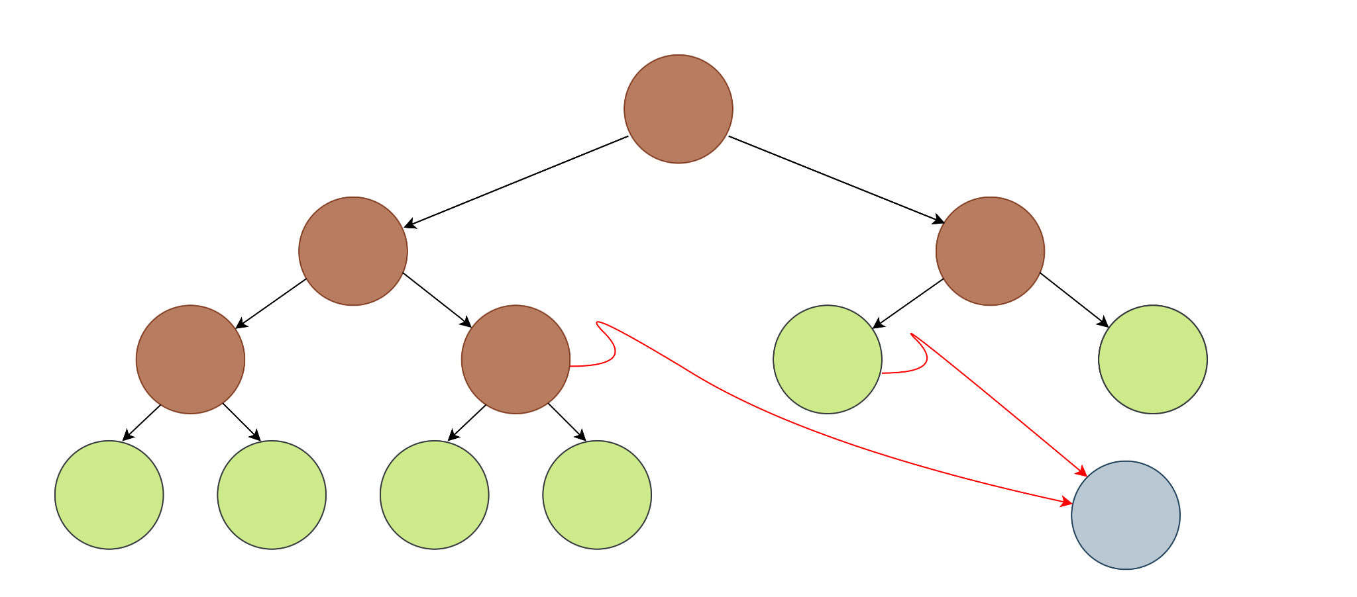
Best-first search: goal distance

Slide 102

Best-first search: balance

Slide 103
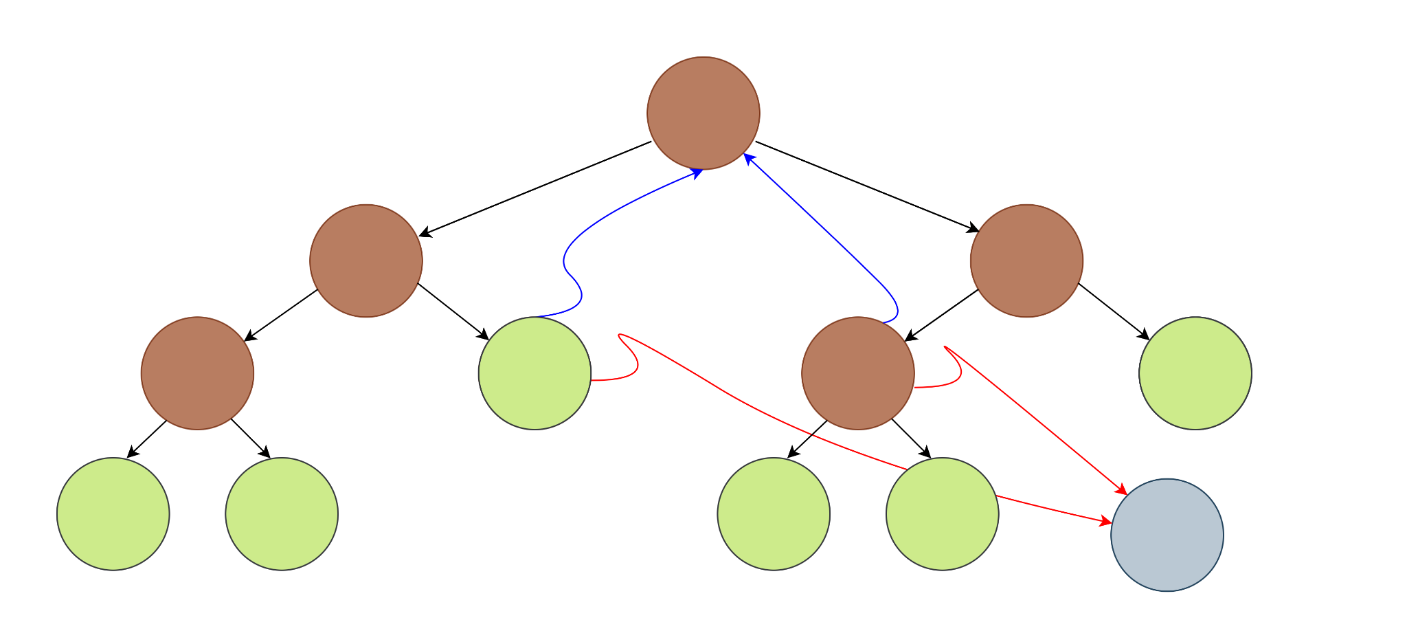
Best-first search: balance

Slide 104
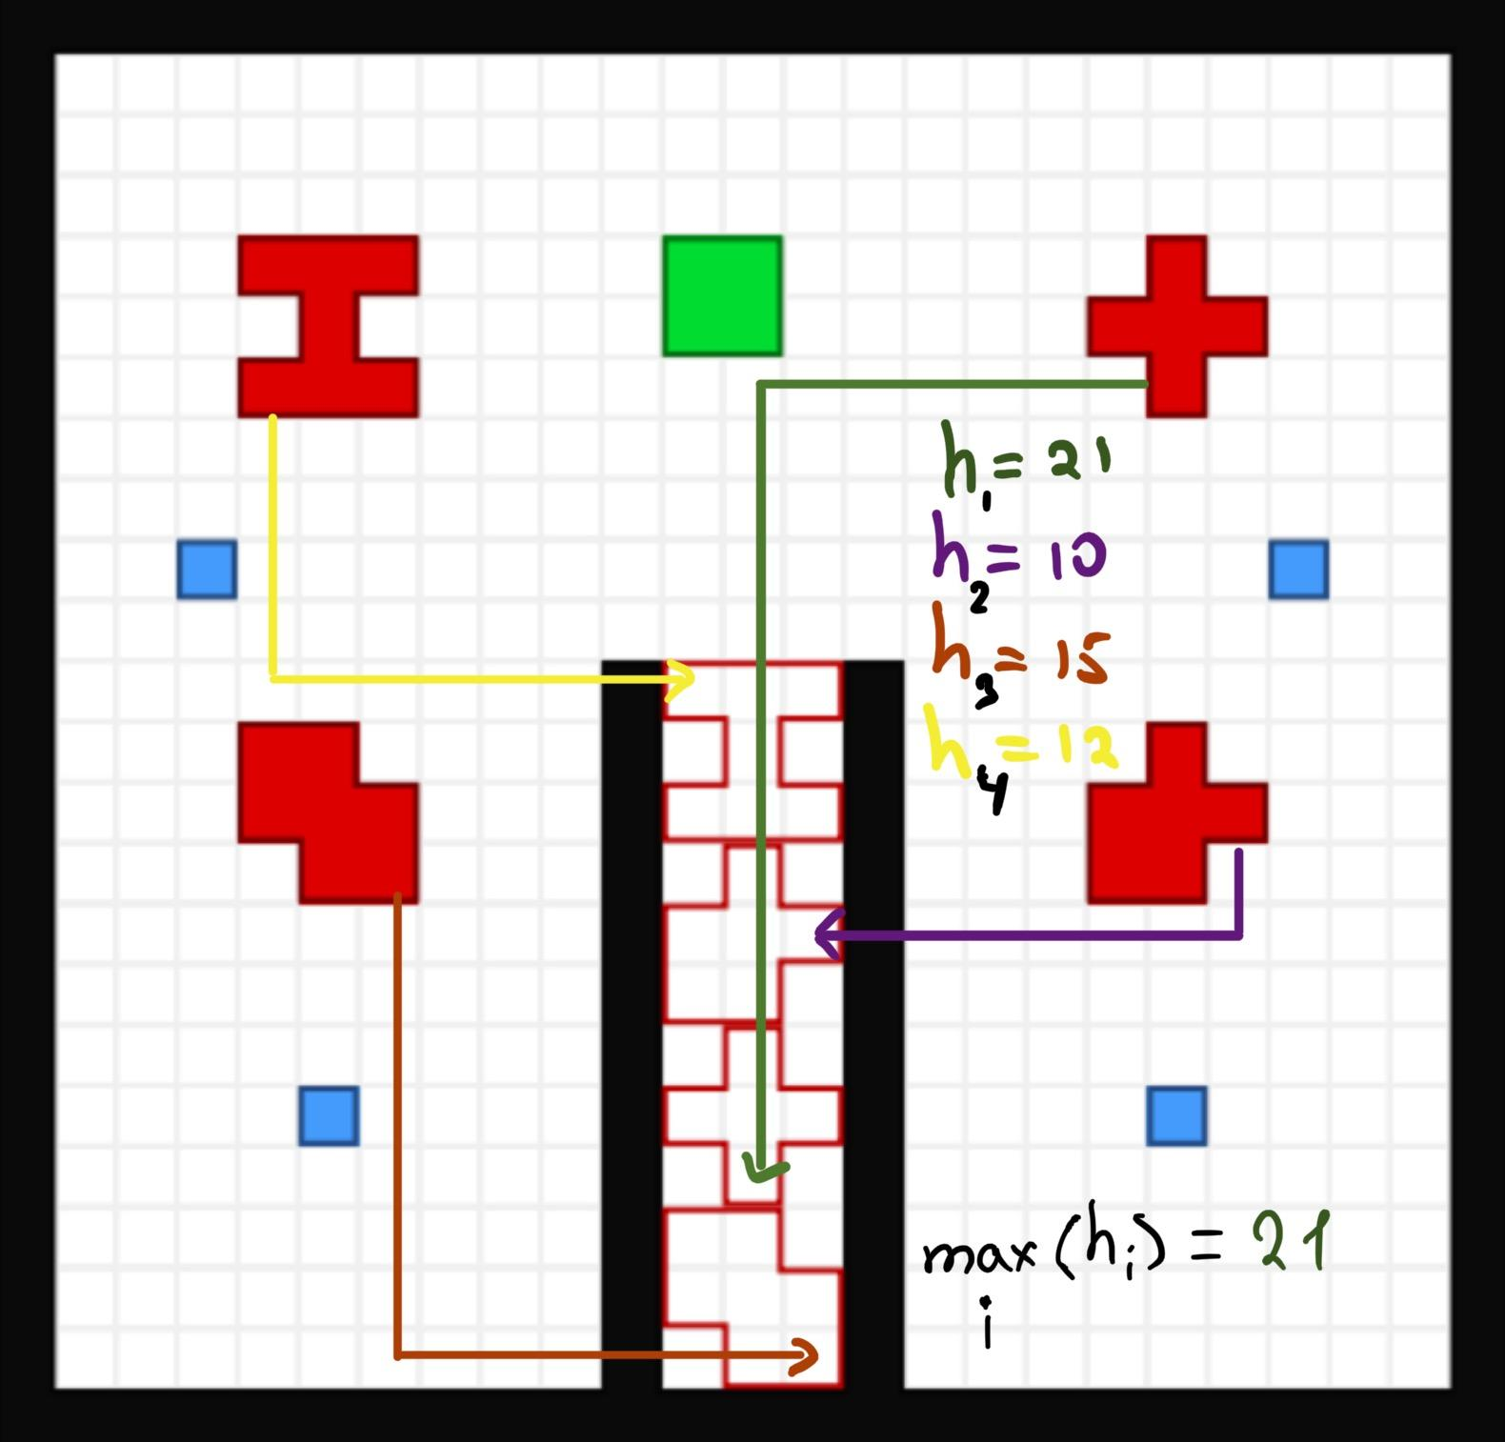
В итоге
Dijkstra: на очередном шаге
  выбор argmin g(n) среди листьев. Если это t, то закончили.
  добавление потомков-листьев n
A*: на очередном шаге /-/, но argmin f(n). Откуда берется h?
WA* – вариация A*, где
f(n) := g(n) + w * h(n)
max manh heuristic

Slide 105
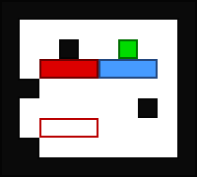
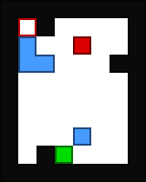
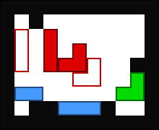
Модель
Вход: многоканальное (C x H x W) представление состояния задачи PushWorld
4 сверточных слоя: C→64→64→128→128, ядра 3x3, активация ReLU
≈ 280к параметров
Softplus для неотрицательного предсказания числа шагов
Обучение на авторском датасете Level 0.
Задания Level 0

Slide 106
Level 0
Algorithm | Solved (из 1400) | Avg exp | Avg time, s | Avg Len
A* + max | 1386 | 960.96 | 0.055 | 11.40
A* + sum | 1392 | 644.96 | 0.033 | 11.40
A* + nn | 1380 | 147.82 | 0.126 | 11.58
WA*(5) + max | 1398 | 292.63 | 0.016 | 11.68

Slide 107
Level 1
Algorithm | Solved (из 68) | Avg exp | Avg time, s | Avg Len
A* + max | 50 | 2685.51 | 0.172 | 21.10
A* + sum | 53 | 2424.05 | 0.159 | 21.10
A* + nn | 39 | 1059.23 | 0.826 | 21.51
WA*(5) + max | 56 | 1861.28 | 0.097 | 22.74

Slide 108
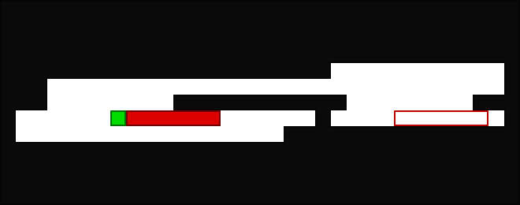
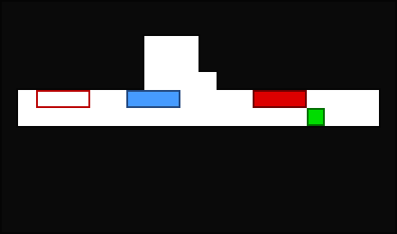
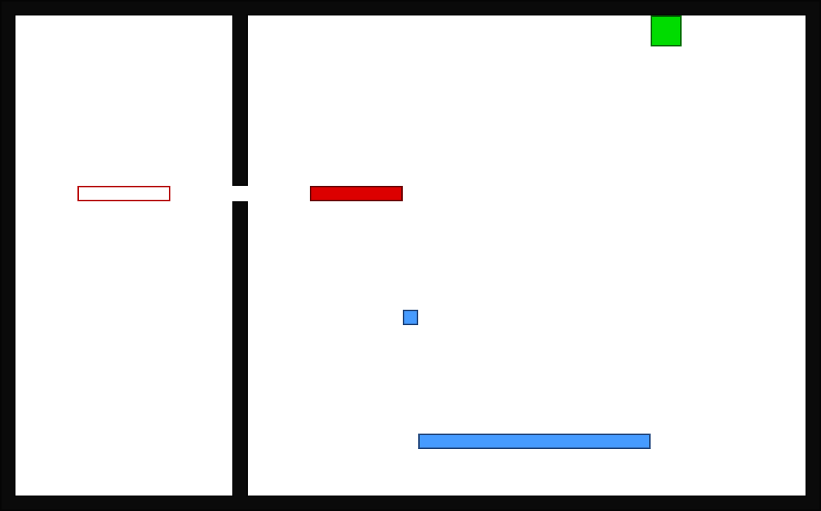
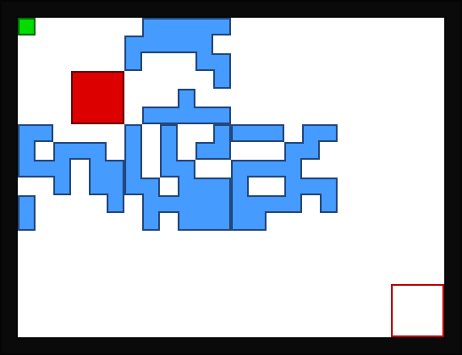
Улучшаем датасет

Slide 109
Level 1. Напоминание
Algorithm | Solved (из 68) | Avg exp | Avg time, s | Avg Len
A* + sum | 53 | 2424.05 | 0.159 | 21.10
WA*(5) + max | 56 | 1861.28 | 0.097 | 22.74
A* + nn | 39 | 1059.23 | 0.826 | 21.51

Slide 110
Level 1. new nn
Algorithm | Solved (из 68) | Avg exp | Avg time, s | Avg Len
A* + sum | 53 | 2433.39 | 0.160 | 20.97
WA*(5) + max | 56 | 1595.31 | 0.080 | 22.13
A* + nn | 39 | 1019.63 | 0.762 | 21.39
A* + new nn | 45 | 675.42 | 0.583 | 21.21

Slide 111
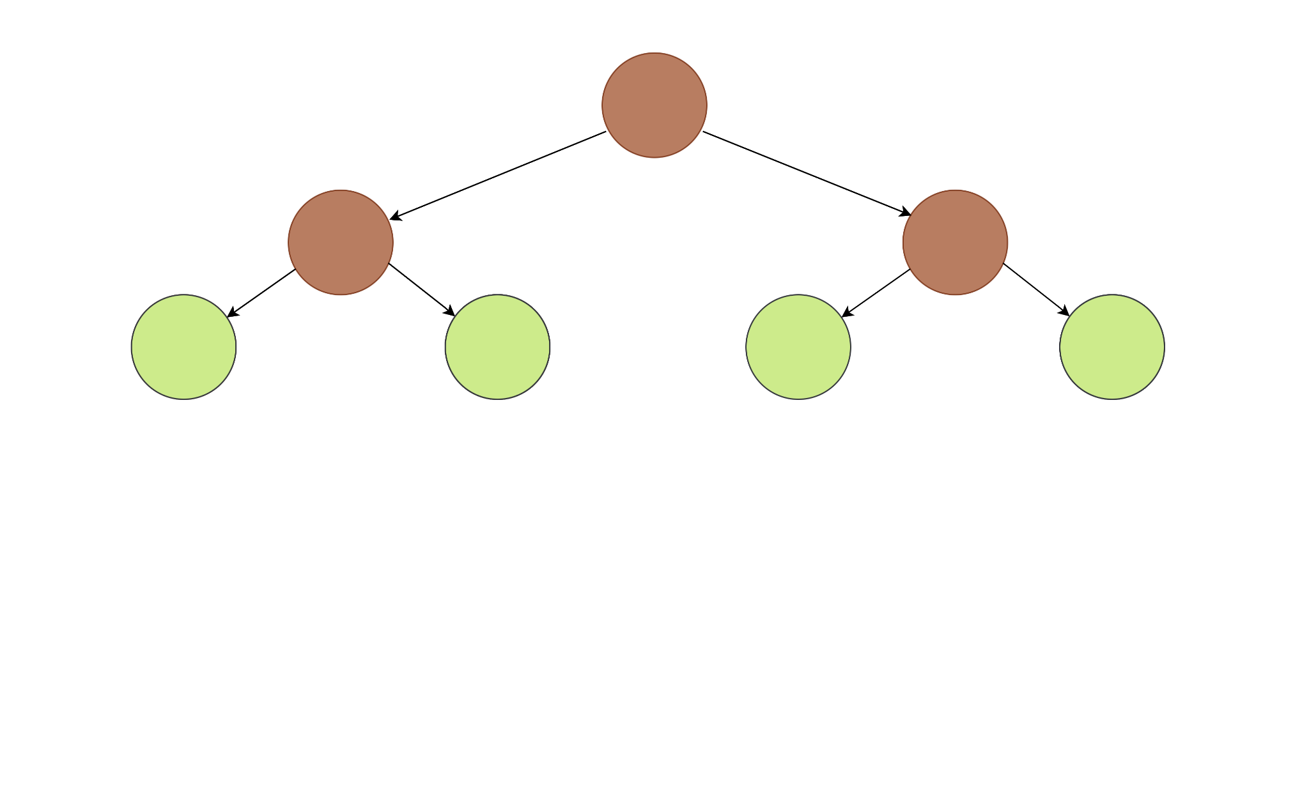
Qnn

Slide 112
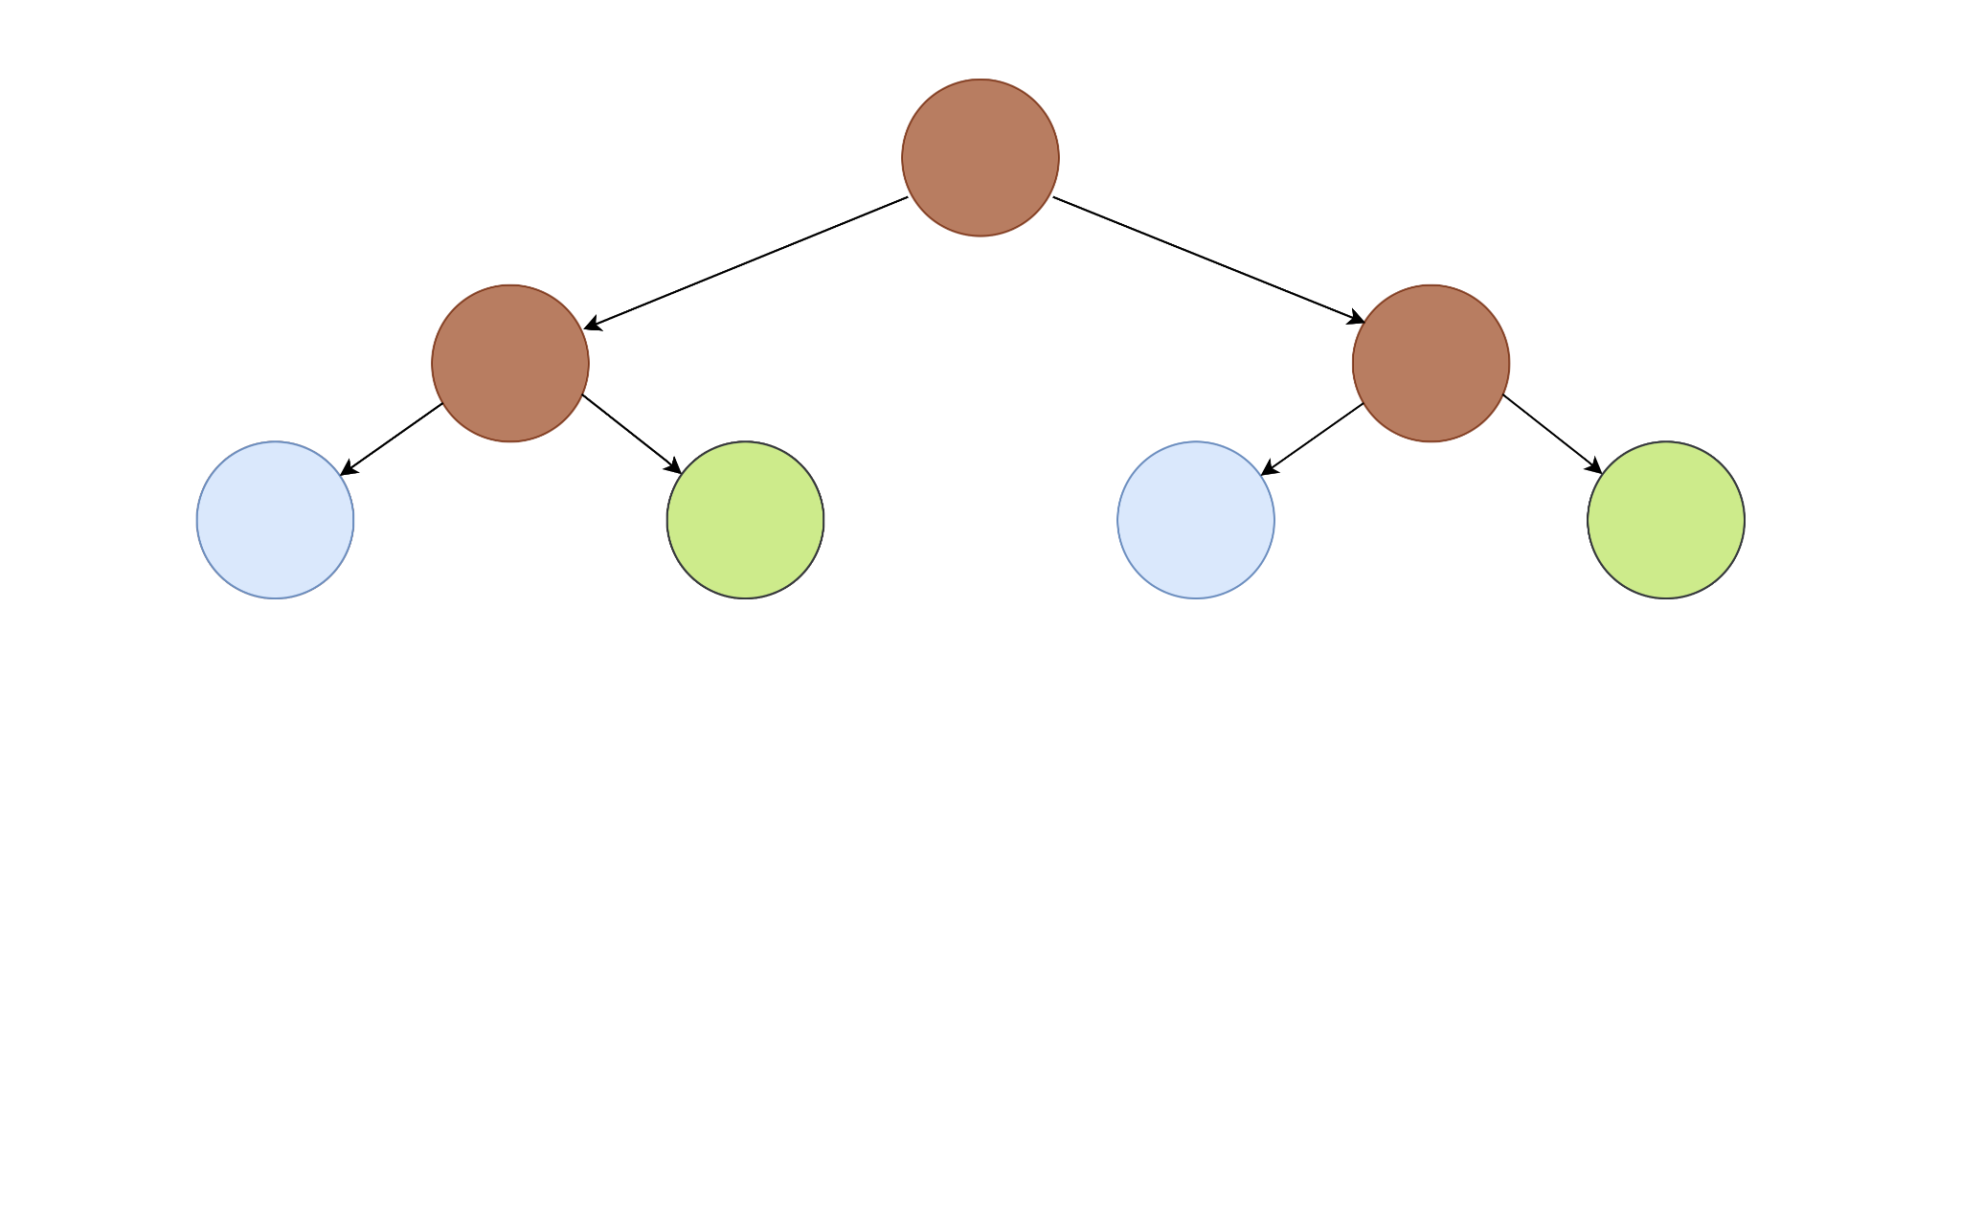
Qnn: manhattan exploration

Slide 113

Qnn: manhattan exploration

Slide 114

Qnn: manhattan exploration

Slide 115

Qnn: manhattan exploration

Slide 116

Qnn: manhattan exploration

Slide 117

Qnn: manhattan exploration

Slide 118

Qnn: manhattan exploration

Slide 119

Qnn: neural exploitation

Slide 120

Qnn: neural exploitation

Slide 121

Qnn: neural exploitation

Slide 122

Level 1. Qnn и все-все-все

Slide 123
Выводы
С ML-решателями Sokoban не все в порядке
Есть опасения, что PushWorld тоже будет “конференционной лазейкой”
Гики рулят

